Slide 1

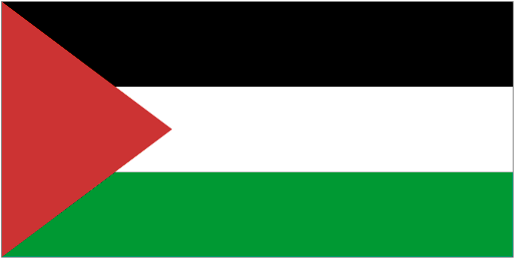

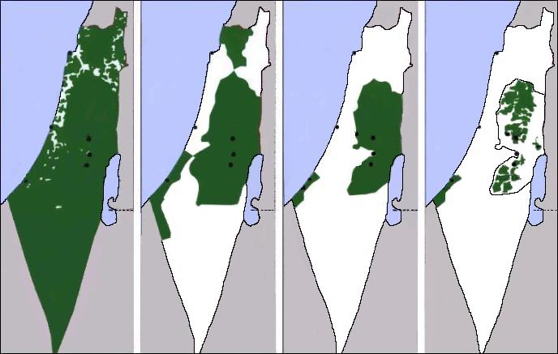
HISTOIRE DE LA
PALESTINE
EN IMAGES
Présentation scolaire succincte
Notes:
S.v.p. attendez la fin de la registration du fichier.
Pour visualiser la présentation choisir ʺVisualiseʺ et puis cliquez ʺPrésentationʺ.
Pour faire avancer les diapositives presser les touches : Page Up où Page Down
Pour installer l’avancement automatique : Visualiser, Cadre des activités, petit triangle, Transition diapositive, Automatiquement après…(insérez le no de seconds désiré), Applique à toutes les diapositives.
Pour sortir de la présentation chercher dans le coin en bas a gauche la petite fenêtre, cliquer sur le triangle et puis choisir ʺFin Présentationʺ
Pour préparer une conférence lire aussi les annotations en bas.
http://www.plands.org/graphics/index.html
https://fr.wikipedia.org/wiki/Histoire_de_la_palestine
Ilan Pappe : Le nettoyage ethnique de la Palestine
Susan Nathan, "The Other Side of Israel", ed. HarperCollins Publishers Ltd.
Shlomo Sand: The invention of the the Jewish people.
Norman G. Finkelstein: The Holocaust Industry
Fariss Wogatzki : "Möge keiner sagen, er hätte es nicht gewusst!„

Slide 2
Cette présentation veut faire connaître les faits historiques essentiels de la Palestine et les péripéties du peuple palestinien.
Cette présentation ne veut pas être un acte d’accusation envers les juifs, qui eux aussi ont beaucoup souffert, ni vis-à-vis du peuple israélien.
Les persécutions et surtout l’holocauste, dans lequel moururent environ 5,5 millions de juifs, ont influencé grandement les juifs et par conséquent les évènements en Palestine, en compliquant le cadre politique, les rapports avec les palestiniens et ceux avec la communauté internationale.
Enfin, on doit distinguer entre « juif » en général et sionistes et/ou israéliens directement responsables des souffrances du peuple palestinien.
Sans justice la paix est impossible.
Notez que dans l'histoire de la Palestine avec le mot "Juif" ou "Jews" sont désignés les Juifs sionistes.
Notes:
Contextualisation
Il existe deux types de colonialisme :
Le colonialisme d'exploitation, qui implique l'appropriation des ressources (pétrole, matières premières, esclaves, etc.). Dans ce cas, les colonisateurs installent des fonctionnaires et des techniciens qui sont protégés par un contingent militaire. Une bourgeoisie locale soumise sert à exporter les ressources hors du pays : les pays d'Afrique centrale sont un cas classique. Un emplacement stratégique peut aussi être une ressource : Gibraltar est un exemple classique.
Colonialisme de peuplement: la conquête et l'occupation définitive du territoire ont pour but d’y installer la population du pays conquérant. Dans ce cas les colonisateurs prendront possession du territoire et de tout ce qu'il contient par tous les moyens possibles, y compris par la force. Évidemment, la population locale est un obstacle majeur et elle sera donc «éliminée», c'est-à-dire réduite en esclavage ou emprisonnée dans des zones délimitées, chassée (nettoyage ethnique) ou simplement tuée. Un cas classique est celui des États-Unis, où la population autochtone a été en grande partie exterminée et les survivants enfermés dans des réserves indiennes.
Le sionisme et Israël sont un cas classique de colonialisme de peuplement. Avant 1948, les colons sionistes achetaient des terres (environ 7 % de la Palestine) pour s'y installer. Mais à partir de 1948, ils ont occupé de force de nouvelles terres par le biais d'un nettoyage ethnique cruel, d'une répression brutale (destruction systématique des moyens de subsistance, démolition de habitations et infrastructures) et du confinement de la population locale dans quelques zones entourées de barrières infranchissables (le mur, Gaza). Toutes ces procédures s'accompagnent d'une énorme propagande (Hasbara, Holocauste, promesse divine, antisémitisme, seule démocratie du MO, image positive, etc.), une grande mystification de la réalité (mystifications historiques, les victimes deviennent les coupables, etc.). Toute contestation est brutalement réprimée et cela devient un prétexte pour occuper encore plus de terres (1ère et 2ème Intifada).
Tout acte de résistance est considéré comme un acte de terrorisme et des représailles massives et sanglantes sont menées (Gaza). Des alliances sont faites avec d'autres nations qui pratiquent également le colonialisme et la répression (Angleterre, USA) et les colonisateurs obtiennent de l'aide financière et du soutien politique (ONU) et militaire. De plus, les colonialistes éliminent systématiquement les militants et les dirigeants locaux (3000 éminents Palestiniens ont été éliminés par les forces spéciales israéliennes), corrompent ou intimident les souteneurs étrangers de la population locale (pays arabes), mettent en œuvre une discrimination ethnique (apartheid) et une idéologie nationaliste et raciste. À cet effet, ils mettent également en place un vaste appareil de répression (armée, services secrets, groupes spéciaux, prisons, système de contrôle, etc.) et un appareil législatif et judiciaire discriminatoire (nouveau cadastre, lois très strictes pour la population indigène, loi sur le retour, loi sur les absents, etc.) etc.
Cette présentation est aussi l'histoire du colonialisme de peuplement sioniste en Palestine.

Slide 3
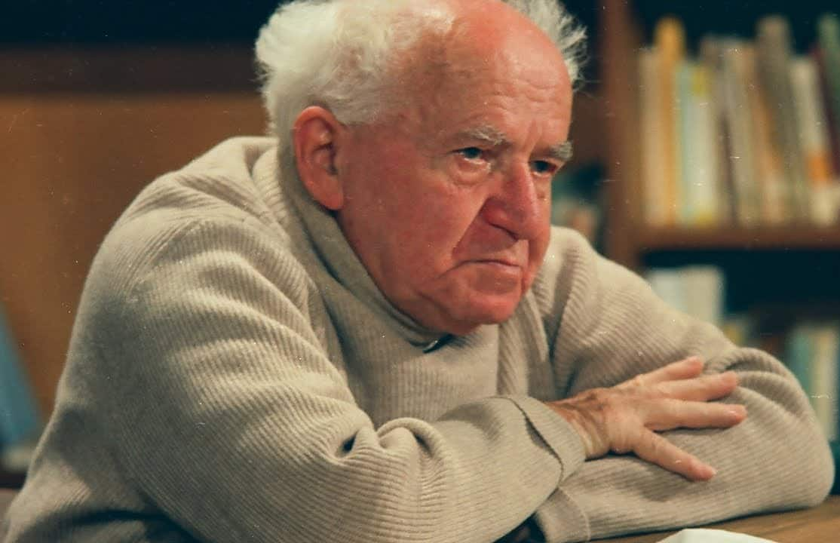
"Nous chasserons les Arabes et prendrons leur place."
Ben Gurion 1886 - 1973
Premier Ministre d'Israël 1948 - 1953 et
1955 - 1963
Un cas classique de colonialisme d’établissement
* Lettre de Ben Gurion à son fils, année 1937.
Il est très important d'étudier l'histoire de la Palestine pour comprendre ce qui s'est passé et ce qui se passe en Palestine (Ilan Pappe). https://www.youtube.com/watch?v=ug45Mv1eaL0
Notes:
Les justifications fallacieuses avancées par les sionistes :
Antisémitisme - Le peuple juif a toujours été persécuté (p.ex. pogroms), il doit donc avoir un endroit sûr où rester.
Droit historique - La Palestine a été habitée par des Juifs, elle appartient donc aux Juifs –
En 1900, la Palestine était un désert inhabité : les Juifs en ont fait un jardin.
Droit divin - La Palestine a été promise aux Juifs par Dieu ; les Juifs sont le peuple élu.
Déclaration Balfour, ONU 181, etc. etc.
https://www.palestineremembered.com/David_Ben_Gurion_To_His_Son_Amos_Written_OCT_5th_1937.html

Slide 4
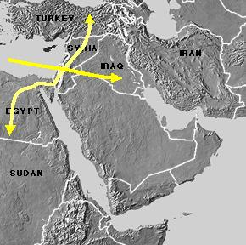
La Palestine
passage obligé entre
Afrique et Asie
Afrique et Europe
la Méditerranée et l’Orient
Il est à noter que dans cette partie de la présentation le mot Palestine définit une région géographique et que certains des paysages représentés se trouvent aujourd'hui dans cette partie de la Palestine appelée Israël.
Notes:
https://fr.wikipedia.org/wiki/Levant_(Proche-Orient)
http://en.wikipedia.org/wiki/The_Levant
https://fr.wikipedia.org/wiki/Palestine
Il est à noter que dans cette partie de la présentation le mot Palestine définit une région géographique et que certains des paysages représentés se trouvent aujourd'hui dans cette partie de la Palestine appelée Israël.

Slide 5
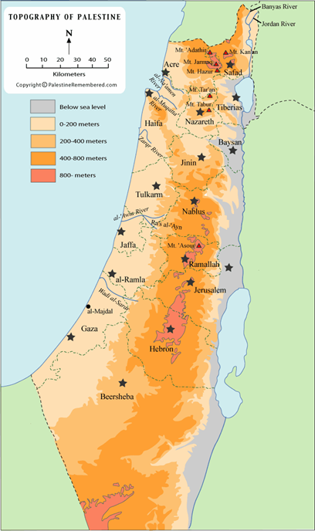
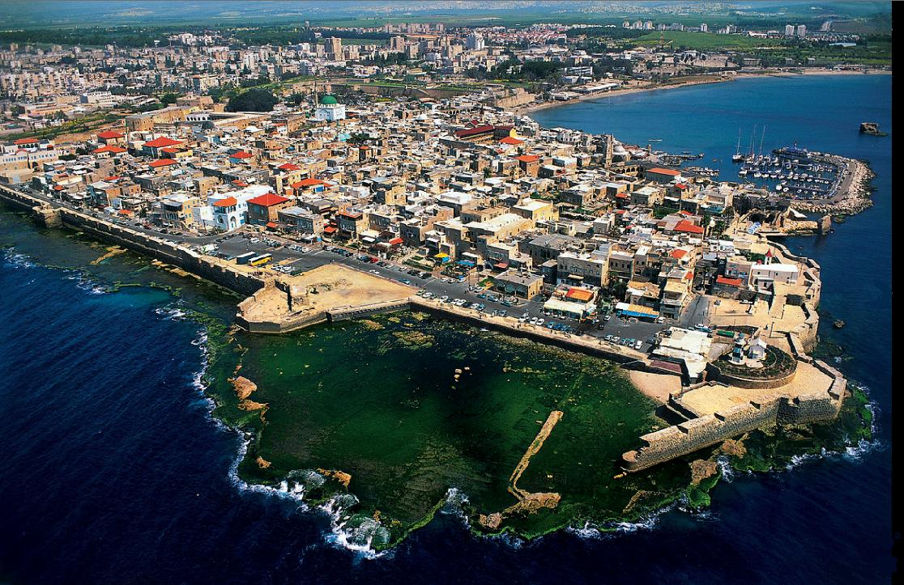
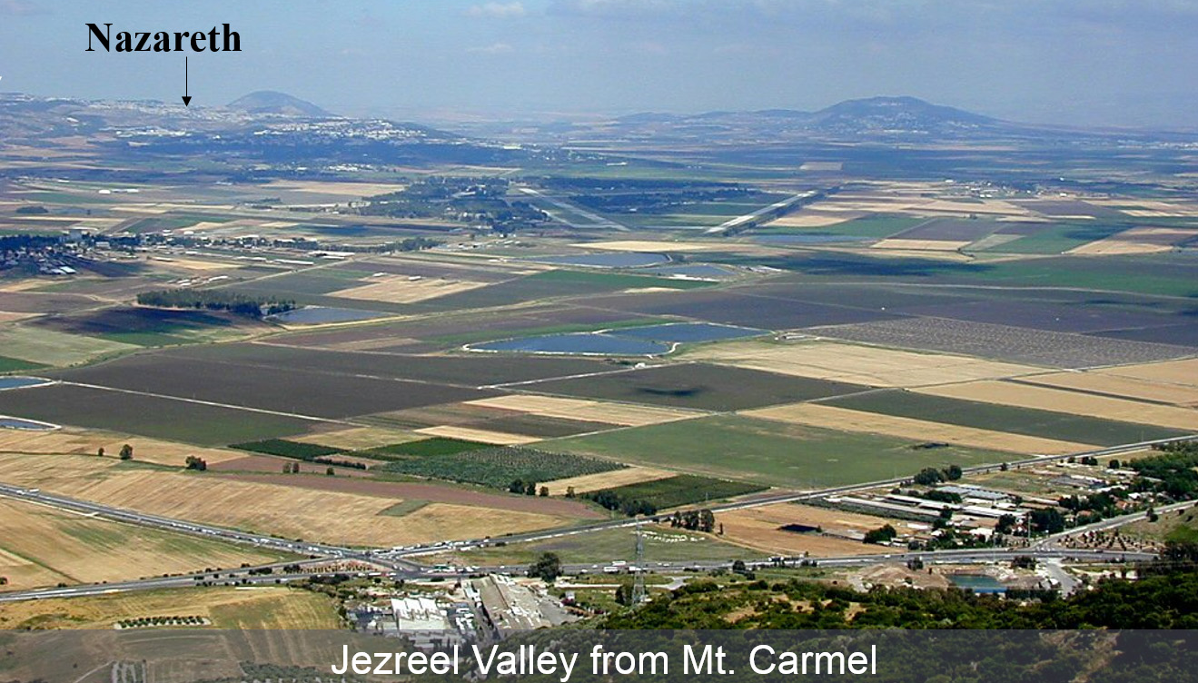
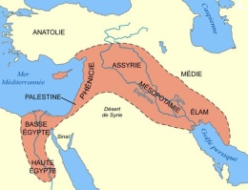
Palestina topografia
Liban
Syrie
Golan
Mer Méditerranée
Acre
Jericho
Palestine
La topographie montre la plaine côtière fertile et irriguée par l’eau que descend des reliefs montueux
Jordanie
Mar Morto
Le croissant fertile du MO
Egypte
Sinaï
Notes:
https://fr.wikipedia.org/wiki/Croissant_fertile

Slide 6
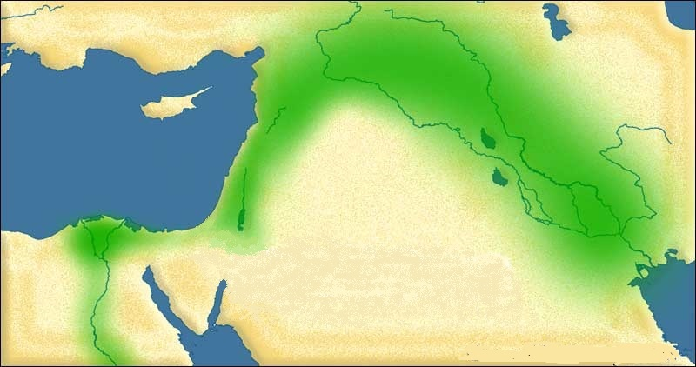
TURQUIE
SYRIE
IRAQ
IRAN
LIBAN
PALESTINE
ÉGYPTE
ARABIE SAUDITE
La Palestine fait partie du «croissant fertile» du Moyen-Orient
Il y a des terres arables et de l'eau en abondance. La Palestine: le pays du lait et du miel.
Notes:
https://fr.wikipedia.org/wiki/Croissant_fertile

Slide 7
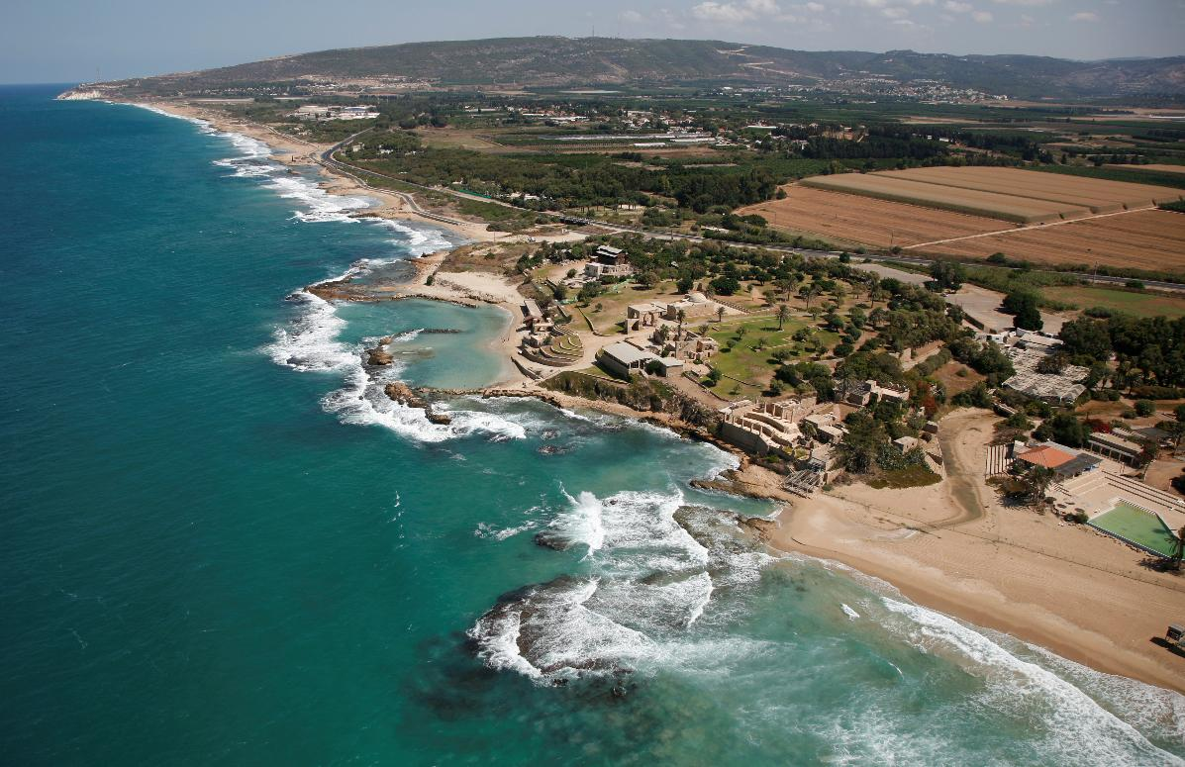
La côte septentrionale de la Palestine
Notes:
.

Slide 8
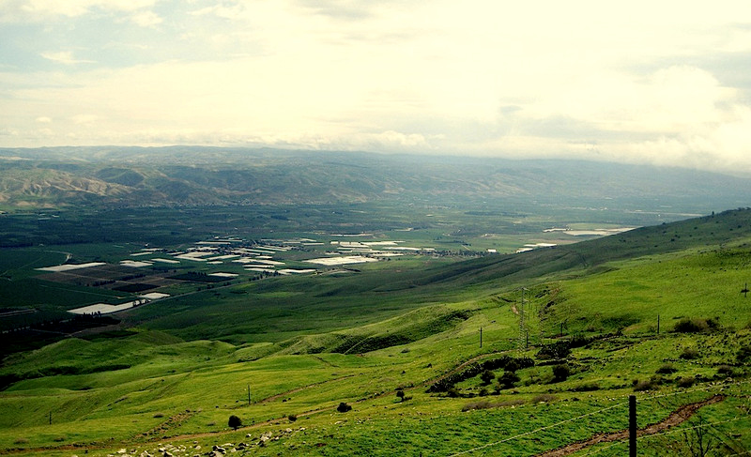
La vallée du Jourdain.
En arrière-plan, le plateau de la Jordanie.
Les taches blanches sont les serres des colonies israéliennes.
Notes:
https://en.wikipedia.org/wiki/Jordan_Valley

Slide 9
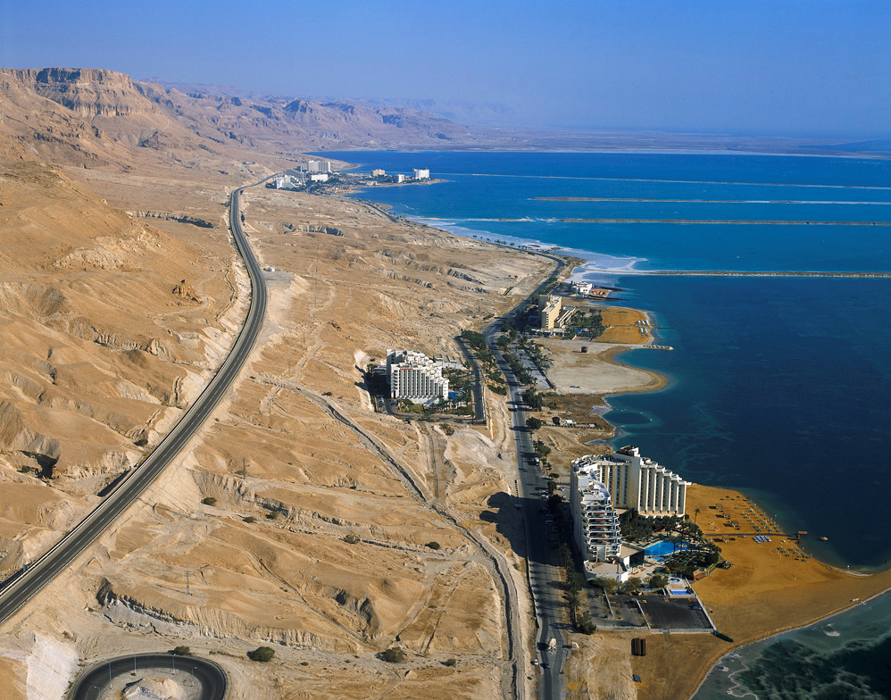
Mer Morte
Les Israéliens exploitent la côte de la Mer Morte à des fins touristiques.
Notes:
http://en.wikipedia.org/wiki/Dead_Sea
http://deadseahotels.org/

Slide 10
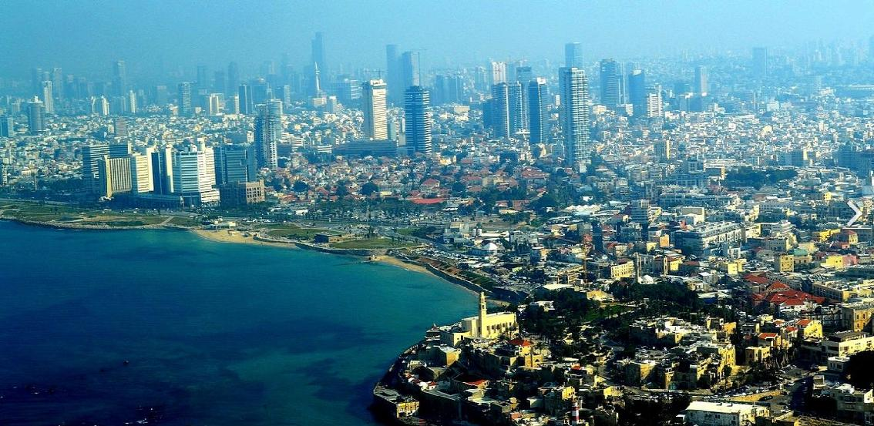
Tel Aviv aujourd’hui
Ce qui reste de Jaffa
Notes:
.

Slide 11
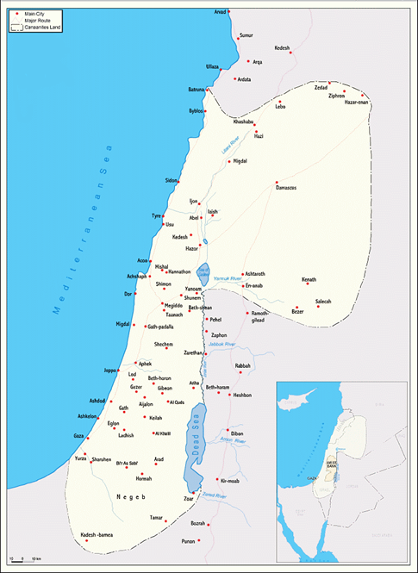

La terre des Cananéens il y a 5000 ans
(3000 av.JC.- 1468 av.JC.)
Il y a environ 7000 ans les Cananéens fondent la ville de Jericho
https://fr.wikipedia.org/wiki/Canaan_(r%C3%A9gion)
Notes:
https://fr.wikipedia.org/wiki/Pays_de_Canaan_(Bible)
https://fr.wikipedia.org/wiki/Canaan_(r%C3%A9gion)
http://en.wikipedia.org/wiki/Canaan

Slide 12
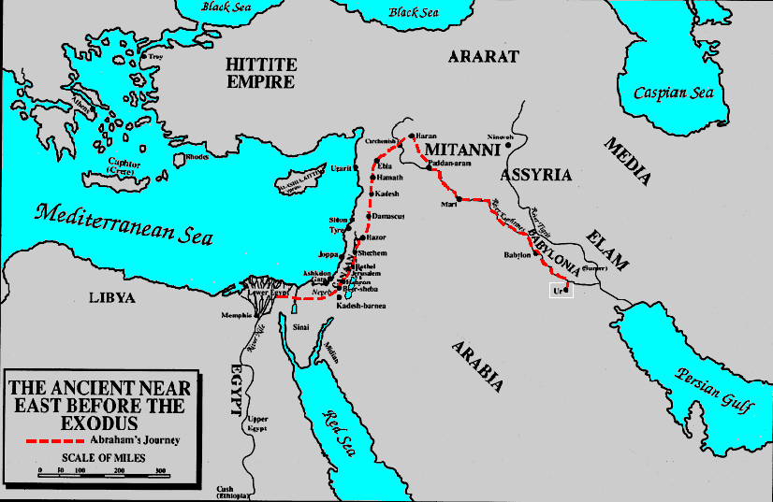
Version biblique
1800 av.JC. - En route pour l’Egypte Abraham passe par la Palestine.
Notes:
https://fr.wikipedia.org/wiki/Abraham
http://en.wikipedia.org/wiki/Avraham
http://en.wikipedia.org/wiki/Lech-Lecha

Slide 13
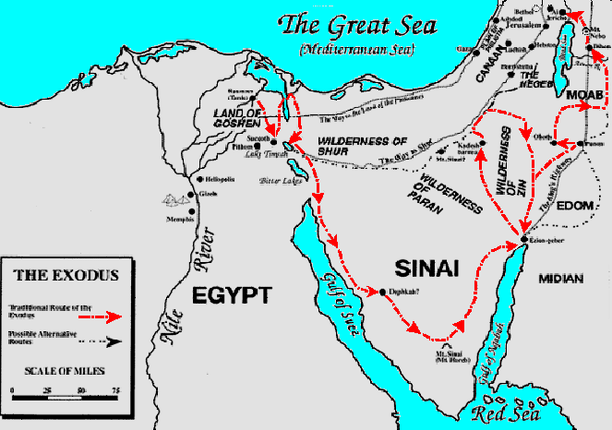
Version biblique
Environ 1250 av.JC. les juifs s’enfuient de l’Egypte et retournent en Palestine
En Palestine les Juifs massacrent beaucoup de cananéens et philistins, ces derniers étant arrivés dans la même période. Probablement pour convaincre les tribus juives à s’installer dans la fertile Palestine, le clergé juif de l’époque disait que la Palestine avait été promise aux juifs par Dieu.
Notes:
Celle-ci est la version biblique démentie par quelques chercheurs modernes:
Shlomo Sand: “L’invention du peuple juif"
Voir aussi: Israel Finkelstein y Neil Asher Silberman, "La bible dévoilée".
Voir aussi: Eran Elhaik
https://www.darkmoon.me/2015/the-first-jewish-lie-the-old-testament-fabrication-that-the-israelites-were-slaves-in-egypt-john-kaminski/?fbclid=IwAR0egiqk50ZEFBifvPk1nU-Ed2FpPb6Fi7-KAhk5tr6qkK2eJJtm9WHMBBY

Slide 14
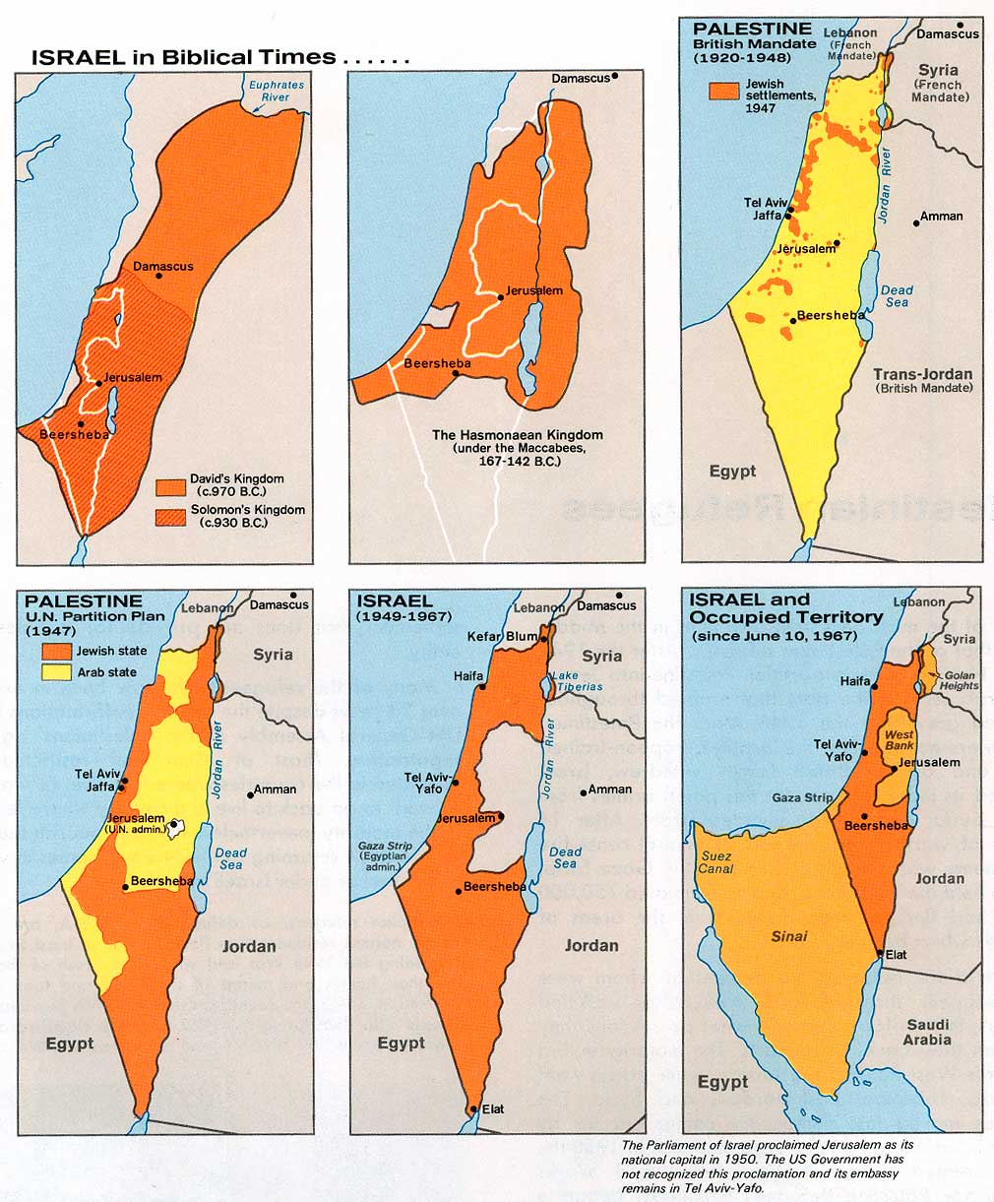

Phoenicians
Les juifs en Palestine:
Les règnes de
David (970 av.JC.) et de
Salomon (930 av.JC.)
Philistines
Gaza
Selon certains chercheurs modernes les royaumes juifs étaient seulement des petits domaines tribaux et Jérusalem était peu plus qu'un village.
Version biblique
Notes:
http://en.wikipedia.org/wiki/Kingdom_of_David
http://en.wikipedia.org/wiki/Israelites#Biblical_Israel
http://simple.wikipedia.org/wiki/History_of_ancient_Israel_and_Judah
https://www.jehovahs-witness.com/topic/140884/kingom-david-never-existed
https://theologygateway.info/menu-main-biblical-theology/old-testament-maps/107-palestine-from-720-bc-to-the-exile-of-judah-586-ff#google_vignette
http://en.wikipedia.org/wiki/Kingdom_of_Israel_and_Judah
Shlomo Sand: The Invention of the Land of Israel: From Holy Land to Homeland Hardcover – Nov. 20 2012
http://en.wikipedia.org/wiki/Assyrian_empire
http://simple.wikipedia.org/wiki/History_of_ancient_Israel_and_Judah
THE INVENTION OF ANCIENT ISRAEL. The Silencing of Palestinian History by Keith W. Whitelam.
The Invention of the Land of Israel: From Holy Land to Homeland Hardcover – Nov. 20 2012
https://www.darkmoon.me/2015/the-first-jewish-lie-the-old-testament-fabrication-that-the-israelites-were-slaves-in-egypt-john-kaminski/
by Shlomo Sand (Author), Geremy Forman (Translator)
What is a homeland and when does it become a national territory? Why have so many people been willing to die for such places throughout the twentieth century? What is the essence of the Promised Land? Following the acclaimed and controversial The Invention of the Jewish People, Shlomo Sand examines the mysterious sacred land that has become the site of the longest-running national struggle of the twentieth and twenty-first centuries.
The Invention of the Land of Israel deconstructs the age-old legends surrounding the Holy Land and the prejudices that continue to suffocate it. Sand’s account dissects the concept of “historical right” and tracks the creation of the modern concept of the “Land of Israel” by nineteenth-century Evangelical Protestants and Jewish Zionists. This invention, he argues, not only facilitated the colonization of the Middle East and the establishment of the State of Israel; it is also threatening the existence of the Jewish state today.
According to researchers Israel Finkelstein and Neil Asher Silberman, "The Bible revealed," the contact between the Jewish priesthood deported to Persia with religion and Persian culture has generated a new culture and a monotheistic religion containing innovation that the Jewish clergy subsequently imported into Palestine and spread in the ancient world
Shlomo Sand: “The Invention of the Jewish People"
See also: Israel Finkelstein y Neil Asher Silberman, "La bible dévoilée" (The Bible revealed).
See also: Eran Elhaik
See also: Steven Rudd – Exodus Route Restored

Slide 15
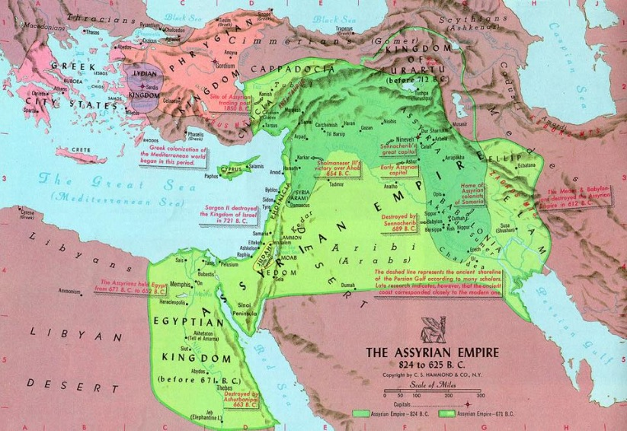
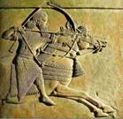


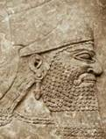
Mésopotamie
Assurbanipal
733-721 av.JC. - Les Assyriens
Les Assyriens, peuple de la Mésopotamie, battent les juifs du règne d’Israël et déportent une partie des juifs en Mésopotamie.
http://en.wikipedia.org/wiki/Assyrian_empire
Notes:
https://fr.wikipedia.org/wiki/Empire_Assyrien#Du_royaume_.C3.A0_l.27empire_:_histoire_de_la_puissance_assyrienne
http://en.wikipedia.org/wiki/Assyrian_empire

Slide 16
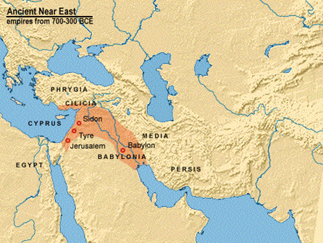
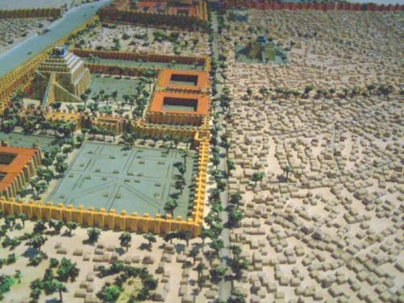

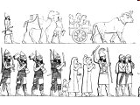
L’empire babylonien
Babylonie (maquette)
597 av.JC. - Les Babyloniens
Les Babyloniens, peuple de la Mésopotamie et successeurs des Assyriens (aujourd’hui Irakiens), conquièrent aussi le règne de Judah, détruisent le premier temple et déportent beaucoup de juifs en Babylonie.
La déportation des juifs
https://fr.wikipedia.org/wiki/Empire_babylonien
Notes:
https://fr.wikipedia.org/wiki/Empire_babylonien
http://simple.wikipedia.org/wiki/Babylon
http://en.wikipedia.org/wiki/Babylon_Empire

Slide 17
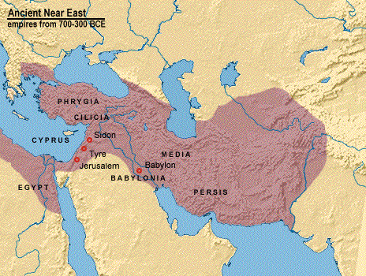
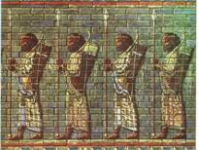

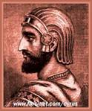
EmpirePerse
Cyrus
539 av.JC. - Ciro le Perse
Ciro le Perse libère les juifs mais seule la tribu de Juda retourne en Palestine qui par la suite est dominée par les Perses (aujourd’hui iraniens). A cette époque fut construit un temple mineur. Selon certains chercheurs modernes l'origine de la religion juive date de cette époque.
Notes:
Selon les rechercheurs Israel Finkelstein et Neil Asher Silberman "La bible dévoilée«, le contact entre le clergé juif déporté en Perse avec la réligion et la culture perse a généré une culture nouvelle et une réligion monothéiste que le clergé juif a ensuite emporté en Palestine et répandu dans le monde ancien.
https://fr.wikipedia.org/wiki/Empire_Perse
http://en.wikipedia.org/wiki/Persian_Empire
https://fr.wikipedia.org/wiki/Cyrus_le_Grand
http://en.wikipedia.org/wiki/Cyrus_the_great
http://en.wikipedia.org/wiki/Persepolis

Slide 18
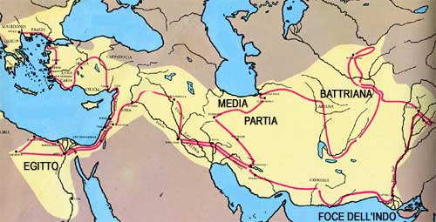
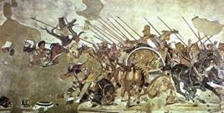
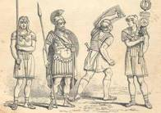
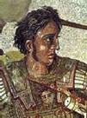
322 B.C.E. - Les Macédoniens (Greeks)
Depuis 322 av.JC. la Palestine tombe sous la domination des Macédoniens (Grecs) conduits par Alexandre le Grand, qui se construit un immense empire.
L’influence hellénique se prolongera jusqu’au premier siècle av.JC.
https://fr.wikipedia.org/wiki/Histoire_des_grandes_puissances#Empire_mac.C3.A9donien
Notes:
https://fr.wikipedia.org/wiki/Histoire_des_grandes_puissances#Empire_mac.C3.A9donien
http://en.wikipedia.org/wiki/Macedonian_Empire#Empire
http://en.wikipedia.org/wiki/Alexander_the_Great

Slide 19
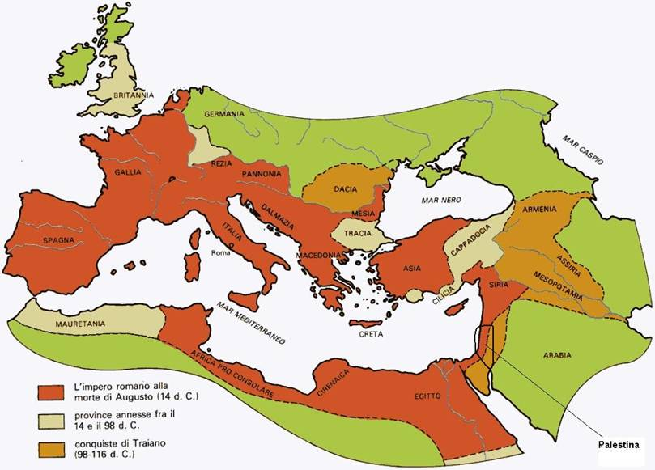


L’empire romain entre le 14 et le 116 ap. JC.
En 135 ap. J.C. une dernière révolte des juifs est domptée. Certains juifs abandonnent la Palestine.
Notes:
https://fr.wikipedia.org/wiki/Empire_romain
http://en.wikipedia.org/wiki/Roman_empire

Slide 20
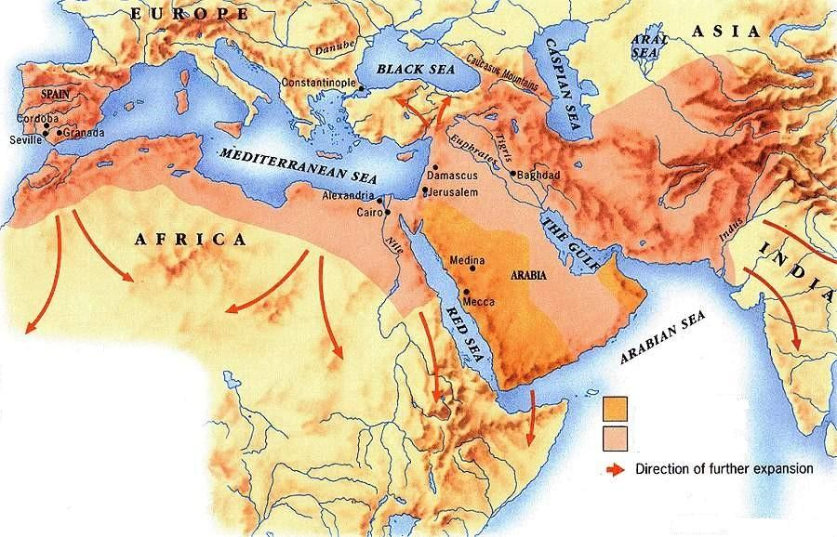
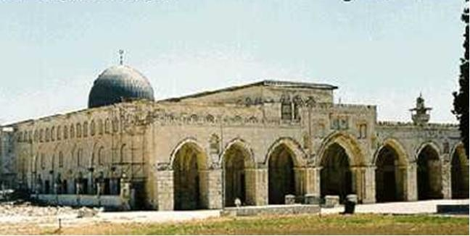

Al Aqsa mosque, Jérusalem
Conquètes de Mahomet
Conquètes des successives 100 années
Direction des expansions futures
Du 632 au 1260 ap.JC. la Palestine fait partie de l’Islam
Notes:
https://fr.wikipedia.org/wiki/Histoire_de_l%27Islam
https://fr.wikipedia.org/wiki/Islam
http://en.wikipedia.org/wiki/Islam
http://en.wikipedia.org/wiki/Al-Aqsa_Mosque
https://en.wikipedia.org/wiki/Muslim_history_in_Palestine

Slide 21
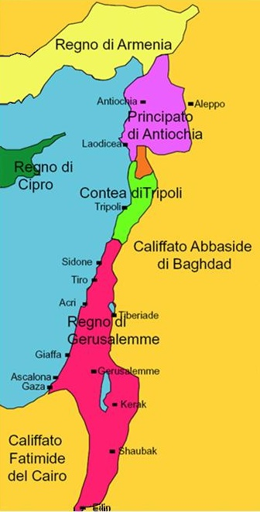
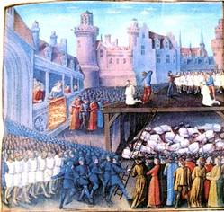


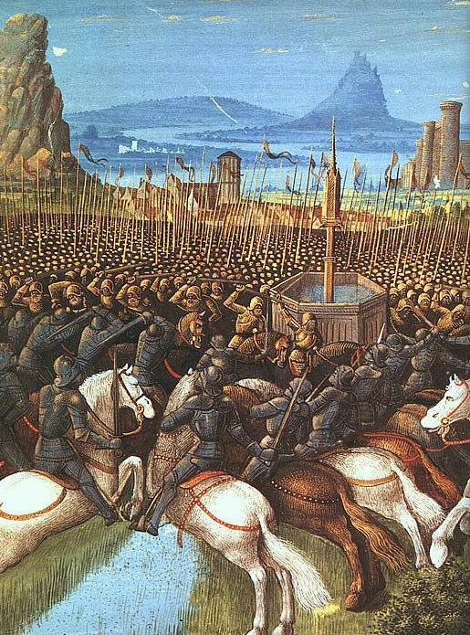
La Palestine au temps des Croisés Environ 1200 ap. JC.
Les batailles et les massacres des croisés
Notes:
http://fr.wikipedia.org/wiki/Croisades
http://en.wikipedia.org/wiki/The_Crusades

Slide 22
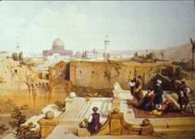
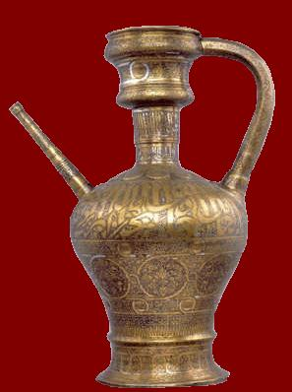
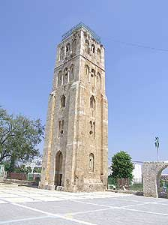
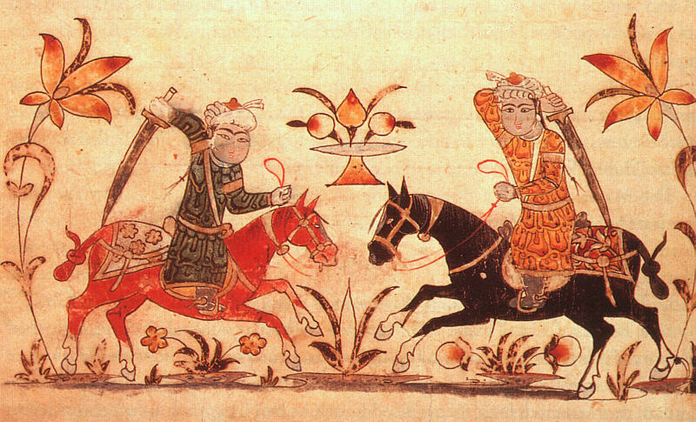
1253 - 1516
En Palestine dominent les Mamelouks, guerriers islamiques
Notes:
https://fr.wikipedia.org/wiki/Mamelouk
http://en.wikipedia.org/wiki/Mameluke_Sultanate

Slide 23
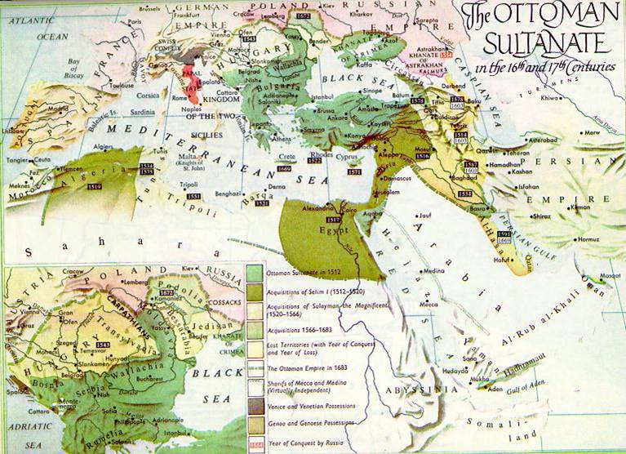
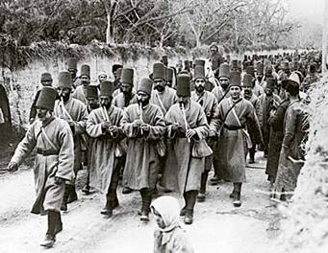
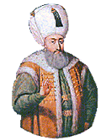
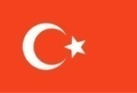
Suleiman le Magnifique
De 1516 à 1917 la Palestine fait partie de l’Empire turc ottoman
Photo : soldats ottomans. Carte : le Sultanat ottoman entre 1600 et 1700
Notes:
http://en.wikipedia.org/wiki/Suleiman_the_Magnificent
https://fr.wikipedia.org/wiki/Empire_ottoman

Slide 24
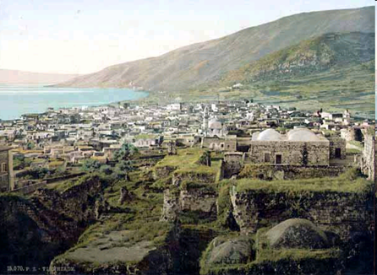
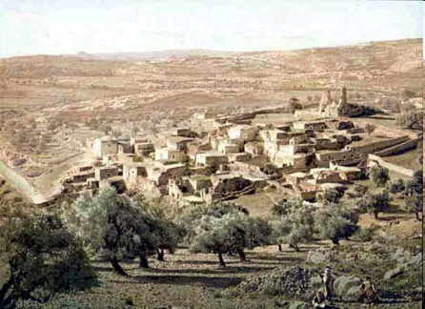
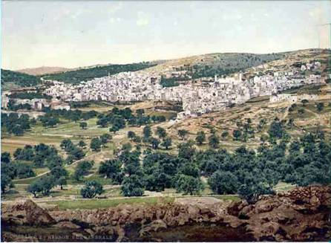
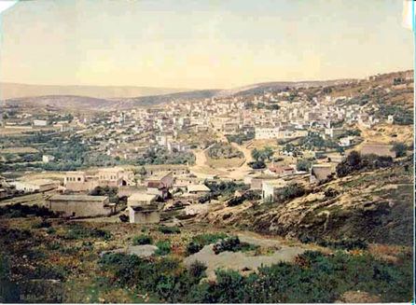
Tibériade
Béthanie
La Palestine, fin 1800
Hébron
Nazareth
Notes:
En 1800 la Palestine comptait environ 300'000 habitants.
Une partie des terres appartenait à la collectivité. La réforme agraire turque, dont le but était de taxer la propriété foncière, a obligé les agriculteurs, qui n’avaient pas les moyens de payer les taxes, à enregistrer leur terre au nom de grands propriétaires turcs ou libanais, mais en conservant le droit d'y vivre et de travailler. Plus tard, de grands propriétaires ont vendu la terre aux sionistes qui ont expulsé les fermiers palestiniens. Cela n'affecte qu'une petite partie de la Palestine.
http://en.wikipedia.org/wiki/Tiberias
http://en.wikipedia.org/wiki/Bethany_(Israel)
https://fr.wikipedia.org/wiki/H%C3%A9bron
http://en.wikipedia.org/wiki/Hebron
https://fr.wikipedia.org/wiki/Nazareth
http://en.wikipedia.org/wiki/Nazareth
https://fr.wikipedia.org/wiki/J%C3%A9richo
http://en.wikipedia.org/wiki/Jericho

Slide 25
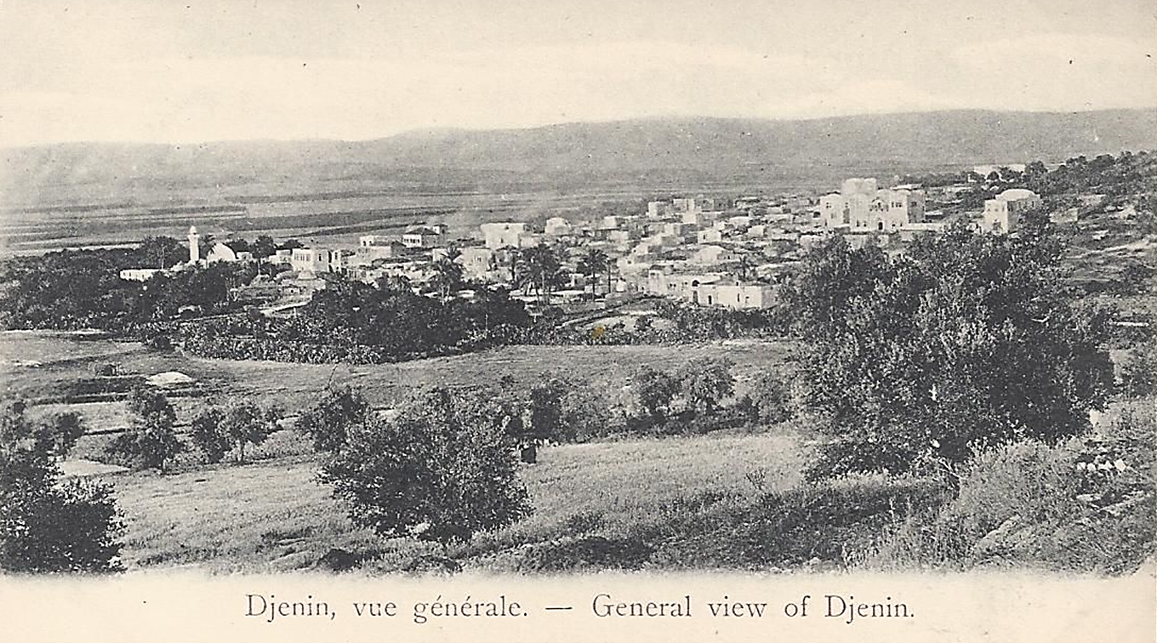
Djenin, environ en 1900
La Palestine: "une terre sans peuple"?
Notes:
https://en.wikipedia.org/wiki/Jenin

Slide 26
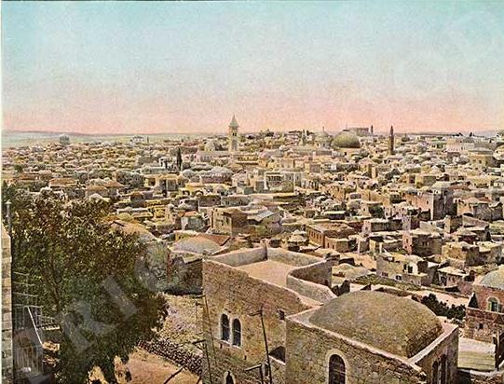



Jérusalem, fin 1895
Notes:
Remarquez en haut à droite le drapeau turque.
http://en.wikipedia.org/wiki/Jerusalem

Slide 27








Musulmans sur l’esplanade des mosquées
Chrétiens, église du Saint Sépulcre à Jérusalem
Juifs au mur des lamentations à Jérusalem
La Palestine : terre sainte pour trois grandes religions monothéistes
Torah Coran Bible
Notes:
http://en.wikipedia.org/wiki/Palestine/Christian
http://en.wikipedia.org/wiki/Haredim
https://fr.wikipedia.org/wiki/Torah
http://en.wikipedia.org/wiki/Torah
https://fr.wikipedia.org/wiki/Coran
http://en.wikipedia.org/wiki/Koran
https://fr.wikipedia.org/wiki/Esplanade_des_Mosqu%C3%A9es
http://en.wikipedia.org/wiki/Temple_Mount
https://fr.wikipedia.org/wiki/Mur_des_Lamentations
http://en.wikipedia.org/wiki/Wailing_wall
https://en.wikipedia.org/wiki/Muslim_history_in_Palestine

Slide 28



Juifs de Palestine devant leur exploitation vinicole en 1860
Les premiers immigrants sionistes arrivent
Juifs religieux
1882 La première vague d’immigrants sionistes russes et rumains
Notes:
Les premiers colons sionistes se sont rendu en Palestine de leur propre initiative et aussi pour des motifs religieux. Ils se sont bien intégré avec la population locale.
Leur présence influencera le congrès sioniste de Bâle en 1897.
https://en.wikipedia.org/wiki/Religious_Zionism
https://fr.wikipedia.org/wiki/Juifs_Mizrahim
https://fr.wikipedia.org/wiki/S%C3%A9farade
https://fr.wikipedia.org/wiki/Ashk%C3%A9naze
http://en.wikipedia.org/wiki/Jews_of_Palestine
https://fr.wikipedia.org/wiki/Rishon_LeZion
http://en.wikipedia.org/wiki/Rishon_LeZion

Slide 29




Les templiers à Jérusalem avec l’appui de Guillaume II Kaiser de l’Allemagne
Le quartier des templiers à Haifa en 1877
1800 - 1900
Plusieurs ordres religieux chrétiens s’installent en Palestine.
Aussi des juifs achètent des terres en Palestine et s’y installent pour des motifs religieux. Tous donnent une grande impulsion à l’économie de la Palestine.
1880 L’école de la Société Palestine Ortodoxe Impériale à Beit Jala
Bethléem : l’église de la Nativité et l’annexe quartier des pères franciscains
Notes:
https://fr.wikipedia.org/wiki/Guillaume_II_d%27Allemagne
http://en.wikipedia.org/wiki/Kaiser_Wilhelm_II
http://en.wikipedia.org/wiki/Church_of_the_Nativity
https://fr.wikipedia.org/wiki/Ordre_des_Templiers
http://en.wikipedia.org/wiki/Templers_(religious_believers)
http://en.wikipedia.org/wiki/German_Colony,_Haifa
The Imperial Orthodox Palestine Society

Slide 30








Théodore Herzl
Chaim Weizman, président du mouvement sioniste
1897 - The beginning of Zionism
1897 - À Bâle, en Suisse, le premier congrès sioniste dirigé par Théodore Herzl décide de créer en Palestine un état pour les juifs. Les options Ouganda et Argentine sont écartées.
Commence l’achat de terres et l’envoi de colons en Palestine.
Pour collecter l’argent nécessaire, en 1901 est créé le Fond national Juif.
L’invitation au congrès (avec mur des lamentations)
Le certificat de contribution
Notes:
On choisit Bâle en Suisse parce-que le sionisme était jugé inopportun par la majorité des Juifs allemands.
Theodor Herzl, fondateur du mouvement sioniste parlant des Arabes de Palestine en 1895: "Chassez la population pauvre au-delà de la frontière en lui refusant du travail. Le processus d’expropriation et de déplacement des pauvres doit être mené discrètement et avec circonspection."
https://fr.wikipedia.org/wiki/Histoire_du_sionisme
http://en.wikipedia.org/wiki/History_of_Zionism
http://en.wikipedia.org/wiki/Zionism_is_racism
http://en.wikipedia.org/wiki/Haredim_and_Zionism
http://fr.wikipedia.org/wiki/Fonds_national_juif
+++++++++++++++++++++++++++++++++++++++++++++++++++++++++++
www.stopthejnf.org
Depuis sa création, la JNF (Jewish National Fund) est une agence du gouvernement israélien et du mouvement sioniste. De nombreux membres de la direction sioniste et du gouvernement israélien sont également membres de la direction de la JNF. Le JNF est un instrument de la colonisation sioniste de la Palestine.
Au début, la tâche principale de la JNF était de lever des fonds pour acheter des terres en Palestine pour les colons sionistes. Depuis la Nakba, le rôle de la JNF a été de reprendre les biens immobiliers volés aux Palestiniens par l'armée israélienne et d'attribuer, de louer ou de vendre ces biens uniquement aux juifs et de veiller à ce que ces biens restent entre les mains des juifs pour toujours. En outre, la JNF, en utilisant ses brigades spéciales, a organisé l'abolition du caractère arabe des villages et communautés palestiniens en démolissant des bâtiments arabes (par exemple le marché arabe de Haïfa) et en érigeant à leur place des colonies sionistes, des bâtiments ou des parcs, qui ont un Caractère juif et sont réservés aux Israéliens. Ceci dans le but de judaïser Jérusalem et la Palestine.

Slide 31





Les Sémites
Les Juifs
Les Sionistes
Peuples du Moyen-Orient descendants de Sem, 3. fils de Noé.
Juifs Mizraïm : Juifs du Moyen-Orient descendant d'Abraham. Ce sont des sémites.
Juifs séfarades: Juifs ibériques.
Juifs ashkénazes: Juifs d'origine européenne. Ils sont le groupe majoritaire.
Des gens, principalement des Juifs, qui veulent créer une nation exclusivement juive, de préférence en Palestine. Le sionisme est une forme de racisme.
Antisionistes
Les personnes, y compris des Juifs, qui s'opposent au sionisme.
Les Arabes, les Palestiniens et les Juifs Mizraïm sont des Sémites.
Les Juifs sont une communauté religieuse.
31
Notes:
Les juifs antisionistes croient que les juifs doivent expier la malédiction de Dieu en restant dispersés dans le monde. La création d'une nation des Juifs est donc contraire aux écritures hébraïques selon lesquelles seul le Messie qui viendra peut indiquer aux Juifs où ils peuvent créer leur nation.
https://en.wikipedia.org/wiki/Semitic_people
https://en.wikipedia.org/wiki/Mizraim
https://en.wikipedia.org/wiki/Sephardi_Jews
https://en.wikipedia.org/wiki/Ashkenazi_Jews
http://en.wikipedia.org/wiki/Haredim
https://www.nkusa.org/
L'invention du peuple juif - Shlomo Sand

Slide 32









Galilée 1913
Cueillette des oranges Jaffa 1915
Kibbuz Ramat Babel 1927
Début XX. siècle : arrivent les pionniers sionistes
Kefar Giladi 1916
Kibbuz Rishon Le Zion 1913
Galilée 1913
Premier quartier juif à Haifa 1907
Première maison à Rehavia près de Jérusalem
Galilée 1913
Notes:
Les maisons sont dans le style russe car les immigrants arrivaient de Russie.
https://fr.wikipedia.org/wiki/Sionisme
http://en.wikipedia.org/wiki/Sionist
http://jafi.jewish-life.de/zionismus/gloss/glossj.html

Slide 33


1914 - L’Empire Turc Ottoman
En 1839, l'Empire Turc Ottoman démarre la modernisation du pays, y compris la Palestine.
https://fr.wikipedia.org/wiki/Empire_ottoman
Notes:
Aujourd’hui les sionistes utilisent la loi ottomane du 1858 pour confisquer les terres aux palestiniens.
https://fr.wikipedia.org/wiki/Empire_ottoman
http://en.wikipedia.org/wiki/Ottoman_Empire
http://en.wikipedia.org/wiki/Tanzimat#Effects_of_the_Tanzimat_reforms
http://en.wikipedia.org/wiki/Ottoman_Land_Code_of_1858

Slide 34

Jérusalem ottomane - 1898
Notes:
http://nabataea.net/jerusalem.html

Slide 35

La Palestine ottomane : la gare ferroviaire de Jérusalem en 1892 Arrivée du train inaugural.
Notes:
En Palestine les turques avaient construit un bon réseau ferroviaire.
La Palestine n’était pas ce désert habité que de bédouins nomades comme les Sionistes veulent faire croire.
http://nabataea.net/jerusalem.html

Slide 36

Nablus en 1918
Notes:
https://fr.wikipedia.org/wiki/Nablus

Slide 37


1915 Les promesses des Anglais
En échange pour l’aide des arabes dans la guerre contre la Turquie (il seront 200’000, les arabes tombés) l’Angleterre promet aux arabes une nation indépendante.
1916 L’accord Sykes - Picot
Avec cet accord entre la France et l’Angleterre, le même territoire fût attribué en majeur partie à la France.
1917 Les combattants arabes conduits par Lorence d’Arabie conquèrent Aqaba
Notes:
http://en.wikipedia.org/wiki/Arab_Kingdom_of_Syria
http://en.wikipedia.org/wiki/Lawrence_of_arabia
https://fr.wikipedia.org/wiki/Correspondance_McMahon-Hussein

Slide 38





HAIFA
Sykes
Avec cet accord secret, l'Angleterre et la France se partagent le Moyen-Orient. Cet accord doit être considéré dans le contexte de la politique anglaise de colonisation du M.O. et de la course au pétrole désormais devenu stratégique.
Picot
1916
L’accord secret
Sykes - Picot
En 1934 a été construit l'oléoduc Kirkouk – Haïfa qui traversait la Transjordanie et la Palestine jusqu'à Haïfa où avait lieu le raffinage et l'embarquement pour l'Angleterre.
38
Notes:
A Century of War: Anglo-American Oil Politics and the New World Order, by F. William Engdahl
L'accord Sykes Piccot a été inspiré par Edward Gray, secrétaire d'État aux Affaires étrangères du gouvernement britannique. EG était un partisan d'une politique coloniale en MO et en Afrique qui permettait aux grandes puissances de contrôler et subjuguer la population (qui selon un discours de EG de 1907 devaient être divisées et appauvries pour leur empêcher de se unir et de devenir un adversaire redoutable des grandes puissances) et pour permettre l'accès aux ressources. L'établissement d'une colonie juive en Palestine comme élément de division et de déstabilisation et les divisions opérées dans le cadre de l'accord Sykes Piccot vont dans cette direction. Aussi le désastre de Gallipoli en 1915 a poussé l'Angleterre à se concentrer davantage sur la Palestine et les pays arabes. À noter que à l’époque de cet accord et des promesses aux Arabes, l’Angleterre n’avait même pas encore conquis la Palestine.
Pendant la 2.ème guerre mondiale, les armées alliées du théatre Méditerrané ont été alimentées en carburant provenant de Haifa.
Cet accord sera approuvé internationalement à San Remo en 1920.
https://fr.wikipedia.org/wiki/Accords_Sykes-Picot
http://en.wikipedia.org/wiki/Sykes-Picot
https://fr.wikipedia.org/wiki/Bataille_des_Dardanelles
https://en.wikipedia.org/wiki/Edward_Grey,_1st_Viscount_Grey_of_Fallodon
https://en.wikipedia.org/wiki/BAZAN_Group#History
https://en.wikipedia.org/wiki/Kirkuk%E2%80%93Haifa_oil_pipeline

Slide 39



1917 - 1918
Les troupes britanniques conquièrent la Palestine
Décembre 1917 La ville de Jérusalem se rend aux troupes anglaises
Photo : les troupes anglaises, à la tête le général Allenby, entrent à Jérusalem.
Notes:
Depuis 1917 au 1922 la Palestine a été gouvernée par le general Allenby utilisant des decrets militaires.
https://fr.wikipedia.org/wiki/Allenby
http://en.wikipedia.org/wiki/Edmund_Allenby,_1st_Viscount_Allenby

Slide 40


1917 La déclaration Balfour
Le gouvernement britannique se déclare favorable à la création en Palestine d’un « foyer juif » à condition que soient sauvegardés les droits civils et religieux des communautés non juives de la Palestine.
La Déclaration Balfour est le prix que la Grande-Bretagne a payé aux sionistes pour avoir convaincu les États-Unis à entrer en guerre contre l'Allemagne.
Lord Balfour
Notes:
La déclaration Balfour fut suggérée par le secrétaire de lord Balfour, un certain Samuel Herbert…Selon certains historiens, Chaim Weizmann (président du mouvement sioniste) et Leopold Amery, un sioniste juif du gouvernement britannique qui a rédigé la déclaration Balfour en 1917, étaient également impliqués dans la déclaration Balfour. Avant le projet final, Lord Balfour a changé la déclaration à plusieurs reprises.
Avec cette décision, la Grande-Bretagne espérait également obtenir une garde pour le canal de Suez (la voie pour l’Inde) et une tête de pont dans le Moyen-Orient riche en pétrole, car avec la Première Guerre mondiale, le pétrole était devenu «stratégique».
En fait, les guerres modernes sont de plus en plus menées avec des machines (camions, chars, navires, sous-marins, avions, etc.), toutes des machines nécessitant du carburant. Et puis à ce temps là seuls les puits de pétrole du Moyen-Orient étaient connus et à portée de main (l'Irak, par exemple). C'était donc un impératif stratégique pour l'Angleterre de gouverner le Moyen-Orient.
La déclaration Balfour a été le prix que la Grande-Bretagne a payé aux sionistes pour avoir convaincu les États-Unis de participer à la guerre contre l'Allemagne. Les sionistes ont convaincu le président américain Woodrow Wilson que le Mexique, avec l’aide de l’Allemagne, voulait reprendre les territoires mexicains qui avaient été perdus au profit des États-Unis. C'est pourquoi les États-Unis sont entré en guerre contre l'Allemagne. En même temp, un scientifique juif anglais a inventé un nouveau explosif très puissant qui aurait pu être utilisé dans la guerre: il a donné cette invention au gouvernement britannique en échange de la promesse de permettre aux sionistes d'immigrer en Palestine.
https://fr.wikipedia.org/wiki/D%C3%A9claration_Balfour_de_1917
http://en.wikipedia.org/wiki/Lord_Balfour
http://en.wikipedia.org/wiki/Balfour_Declaration
Https://www.youtube.com/watch?v=1BR0wMndSSI

Slide 41




1920 Colonie dans la vallée de Jezreel
Début années ’20 : travaux de assèchement
Colonisation
Depuis le début les sionistes sont très actifs et jouissent du puissant soutien du Fond national juif (créé en 1901) et de l’administration pro-sioniste anglaise.
Brigade du travail dans un kibboutz années ‘20
Kibboutzin 1935
Notes:
.

Slide 42



Jaffa 1900-1920
Jaffa, environ 1900
Palestine : « Une terre sans peuple? »
1918 Le centre de Jaffa
https://fr.wikipedia.org/wiki/Jaffa
Notes:
https://fr.wikipedia.org/wiki/Jaffa
https://en.wikipedia.org/wiki/Jaffa
http://en.wikipedia.org/wiki/Zir%27in

Slide 43








1926 Allenby Street
1940
1920 Rotschild Boulevard
1914
L’incroyable croissance de Tel Aviv
1910
2000
1909 travaux
1909 Fondation
Tel Aviv 1914
Notes:
La première photo montre le moment de l'attribution des premières parcelles de terre aux premiers habitants (colons) de Tel-Aviv.
https://fr.wikipedia.org/wiki/Tel_Aviv-Jaffa
http://en.wikipedia.org/wiki/Tel_Aviv

Slide 44





Après la conférence de San Remo du 1920, la Société des Nations (précurseur de l’ONU) confie à la Grande Bretagne l’administration de la Palestine.
Premier Commissaire envoyé par l’Angleterre en Palestine est Samuel Herbert
libéral, juif, sioniste, secrétaire de Lord Balfour et inspirateur de la déclaration Balfour
1920 - La Conference de San Remo
Samuel Herbert, l'ange protecteur des sionistes
1920 La désignation de Samuel Herbert comme Commissaire pour la Palestine
1922 Genève - Session de la Société des Nations
1922 - La Société des Nations
http://en.wikipedia.org/wiki/San_Remo_conference http://en.wikipedia.org/wiki/Herbert_Samuel http://en.wikipedia.org/wiki/British_Mandate_of_Palestine
Notes:
Samuel Herbert favorisa les Juifs et leurs entreprises dans toutes les manières possibles (par exemple, avec des exonérations fiscales et des allégements fiscaux pour les entreprises juives, l'introduction de l'hébreu et de l'anglais comme langues officielles en Palestine, l'allocation des terres de l'Etat ou non réclamés aux Juifs, brutales répression de toute résistance de la part arabe, tolérance d’une armée des Juifs, etc.) tandis qu’aux Arabes et leurs entreprises il a fait toute difficultés imaginables (par exemple, obligation de payer les taxes dues à l'Empire ottoman, cause pour laquelle les Arabes ont dû vendre leurs terres aux Juifs, etc.).
Société des Nations: Pour la première fois dans l'histoire de l'humanité, un organisme supranational prend des décisions concernant des peuples et des nations entiers.
https://fr.wikipedia.org/wiki/Conf%C3%A9rence_de_San_Remo_(1920)
https://fr.wikipedia.org/wiki/Herbert_Samuel
http://en.wikipedia.org/wiki/Herbert_Samuel
http://en.wikipedia.org/wiki/British_Mandate_of_Palestine
https://fr.wikipedia.org/wiki/Palestine_mandataire
http://en.wikipedia.org/wiki/Palestine_Mandate

Slide 45







Kibboutz Dalia années ‘30
1934 Kibboutz Degania Alef
Soins dentaires ambulantes
Au début les kibboutzim avaient une base idéologique socialiste
1928 Kibboutz Beit Hashita
En Palestine les kibboutz poussent comme des champignons
Kibboutz Bet Alfa 1921
https://fr.wikipedia.org/wiki/Kibboutz
Notes:
Les Kibbutz étaient des villages sionistes communitaires basés sur l’idéologie socialiste.
https://fr.wikipedia.org/wiki/Kibboutz
http://en.wikipedia.org/wiki/Kibbutz

Slide 46

Tirat Zvi: ferme communautaire sioniste (kibbouz) fortifiée, dans les années trente
Notes:
http://en.wikipedia.org/wiki/Tirat_Zvi
https://fr.wikipedia.org/wiki/Kibboutz

Slide 47

Typique moschaw, village communautaire sioniste, années quarante
https://fr.wikipedia.org/wiki/Moshav
Notes:
https://fr.wikipedia.org/wiki/Moshav
http://en.wikipedia.org/wiki/Moshav

Slide 48

Jaffa 1930
Notes:
À remarquer qu’il y a déjà des palais, un réseau électrique, des voitures et des bus. Pour un « peuple de béduins demi-sauvages » c’est remarquable.
https://fr.wikipedia.org/wiki/Jaffa
http://en.wikipedia.org/wiki/Jaffa

Slide 49




Vue générale des orangeraies de Jaffa avant 1914
La récolte des agrumes
Plantation arabe d’agrumes
En Palestine, les Arabes ont développé la culture des agrumes et en possédaient 12’000 hectares, soit le 52 % du total.
Par la suite presque tout fût confisqué par les Juifs.
49
Notes:
A leur arrivée, les Juifs sionistes apprirent par les Arabes à cultiver les agrumes. Plus tard les Juifs ont volé les plantations d'agrumes aux Arabes. La foto démontre aussi que la Palestine n’était pas le désert que les sionistes affirment.
http://en.wikipedia.org/wiki/Jaffa_orange
Documentaire: La mecanique de l’orange.
http://en.wikipedia.org/wiki/Jaffa_orange

Slide 50



1927 Naplouse, fabrication du savon
1936 - L’industrie arabe-palestinienne
1936 - En Palestine les olives représentaient une ressource importante de la quelle dérivait une florissante industrie de l’huile et du savon.
Notes:
http://en.wikipedia.org/wiki/Nabulsi_soap

Slide 51

1930 - Manufactures palestiniennes
À cette époque, environ 300 usines textiles étaient actives en Palestine.
Notes:
.

Slide 52

Document d’identité palestinien de 1935
Notes:
Notez le timbre: Governement of Palestine.

Slide 53




Quelques-uns des billets de banque et monnaies palestiniens de la période du mandat britannique.
http://en.wikipedia.org/wiki/Palestine_pound
Notes:
La livre palestinienne était équivalente à la livre sterling. En Palestine, la lire palestinienne a été mise hors de circulation en 1948 mais a continué à circuler pendant encore quelques années en Jordanie.
http://en.wikipedia.org/wiki/Palestine_pound

Slide 54




1933 Répression d’une manifestation de protestation des palestiniens de la part de la police britannique.
1930 - Le comité national palestinien du Salut.
1936 - 1939 - Grande révolte arabe
La révolte a été réprimée dans le sang par les Anglais aidés par les milices sionistes.
« Rien ne va plus » entre arabes et juifs + anglais
1929 - Manifestation de protestation des Arabes
Notes:
https://fr.wikipedia.org/wiki/%C3%89meutes_de_J%C3%A9rusalem_de_1920
https://fr.wikipedia.org/wiki/%C3%89meutes_de_1929_en_Palestine_mandataire
https://fr.wikipedia.org/wiki/Grande_r%C3%A9volte_arabe_de_1936-1939_en_Palestine_mandataire
http://en.wikipedia.org/wiki/1936%E2%80%9339_Arab_revolt_in_Palestine
http://en.wikipedia.org/wiki/1938_in_Mandatory_Palestine
https://fr.wikipedia.org/wiki/1936#Proche-Orient
https://en.wikipedia.org/wiki/Palestine_Police_Force

Slide 55




LA RÉPRESSION PAR LES BRITANNIQUES
Jenin 1938
Contrôles, checkpoints et demoli-tions de maisons « english style »
Jerusalem, September 1938
Notes:
http://en.wikipedia.org/wiki/Defence_(Emergency)_Regulations
http://en.wikipedia.org/wiki/British_Mandate_Palestine

Slide 56



1937
Le plan de partage de la Palestine proposé par la Commission royale britannique d’enquête dirigée par lord Peel
La commission Peel à Jérusalem en novembre 1936
Notes:
La Commission Peel était le sixième comité qui devait enquêter sur les troubles en Palestine. Le plan de partage proposé par la Commission Peel était probablement le plus équitable de tous.
Quelques mois plus tard le gouvernement britannique a ultérieurement réduit l’extension de l’État juif proposé par la commission Peel.
http://en.wikipedia.org/wiki/Peel_Commission
https://fr.wikipedia.org/wiki/Commission_Peel

Slide 57










Le bureau de l’émigration de Trieste 1930 environ
Un certificat d’immigration 1937
1946 Ben Gurion invite les survivants de l’holocauste à émigrer en Palestine
L’agence juive organise l’immigration illégale en Palestine
L’Agence juive organise l’immigration illégale en Palestine
Agence juive
Allemagne - Les survivants de l'Holocauste veulent émigrer en Palestine
En voyage pour la Palestine
L’arrivée en Palestine
Notes:
https://fr.wikipedia.org/wiki/Agence_juive
http://en.wikipedia.org/wiki/Struma_disaster

Slide 58

1940 Lydda - En 1948 tout sera confisqué par les sionistes.
Notes:
https://fr.wikipedia.org/wiki/Lod_(Isra%C3%ABl)
http://en.wikipedia.org/wiki/Lod

Slide 59

Jaffa en 1940 - En 1948 tout sera confisqué par les sionistes.
Notes:
.

Slide 60


Haifa en 1948: une ville portuaire moderne
Notes:
https://it.wikipedia.org/wiki/Haifa
http://en.wikipedia.org/wiki/Haifa

Slide 61

Al Ramla en 1940
Notes:
La ville de Al Ramla fut occupée par les sionistes le 12 juillet 1948. Ignorant les promesses faites, dans les jours suivants les sionistes chassèrent presque tous les 17’000 habitants palestiniens.
Vedi pure le riprese fotografiche aeree:
http://www.plands.org/maps/flightpaths.html
https://fr.wikipedia.org/wiki/Ramla
http://en.wikipedia.org/wiki/Al-Ramla

Slide 62




Jaffa : cinéma
1940 La Palestine en voie d’urba-nisation
Notes:
Aujourd’hui le bâtiment du Cinema Alhambra est le siège de la secte de Scientology

Slide 63






Samakh station 1918
1948 Palestine: le réseau ferroviaire et routier
1905 La ligne Dar’a-Haïfa
Notes:
http://en.wikipedia.org/wiki/Palestine_Railways

Slide 64






Photo : l’hôtel King David à Jérusalem, quartier général britannique, et les débris du même hôtel après que l’Irgun l’ait fait exploser en 1946. Y moururent environ 100 personnes.
4 janvier 1948: dans la destruction du Centre Communal de Jaffa sont mort 26 civils
1946: attantat à la ligne Jaffa-Jérusalem
Le terrorisme sioniste: les milices Haganah-Palmach, Irgun, Lehi-Bande Stern, etc.
Depuis 1938 les bandes sionistes terrorisent et tuent systématiquement les palestiniens. En 1946, des membres de l'Irgoun ont également dévalisé plusieurs banques arabes, faisant des morts et des blessés.
Avant le 1948 il y avait déjà 60’000 déplacés palestiniens.
Attentat à un bus.
Jérusalem, 6 janvier 1948: Hotel Semiramis
Notes:
Les gangs sionistes attaquaient systématiquement et terrorisaient les Palestiniens partout. Même les villages les plus lointains furent attaqués. Ils effectuent aussi de nombreux sabotages, en particulier aux chemins de fer.
En 1946 membres de l’Irgun attaquèrent aussi les banques arabes Ottoman Bank a Jaffa e a Tel Aviv et la Barclais Bank a Tel Aviv.
https://fr.wikipedia.org/wiki/Haganah
http://en.wikipedia.org/wiki/Haganah
https://fr.wikipedia.org/wiki/Palmach
http://en.wikipedia.org/wiki/Palmach
https://fr.wikipedia.org/wiki/Irgoun
http://en.wikipedia.org/wiki/Irgun
https://fr.wikipedia.org/wiki/Stern_gang
http://en.wikipedia.org/wiki/Stern_Gang
http://en.wikipedia.org/wiki/Semiramis_Hotel_bombing
http://en.wikipedia.org/wiki/Jewish_insurgency_in_Palestine
http://cosmos.ucc.ie/cs1064/jabowen/IPSC/php/event.php?eid=5894

Slide 65











1945 – 1948 Les Britanniques essayent de maintenir l’ordre
Notes:
.

Slide 66


Some terrorists of the Zionist Irgun gang wanted by the police: on the list there is also
Menachem Begin
En Israël les terroristes peuvent devenire Premier ministre!
Some terrorists of the Zionist Stern gang wanted by the police: on the list there is also
Yitzhak Shamir
Notes:
Une carrière de terroriste, typique en Israël
http://en.wikipedia.org/wiki/Menachem_Begin
http://en.wikipedia.org/wiki/Yitzhak_Shamir

Slide 67


1947 - Les établissements Juifs
Environ 6 % des terres sont propriété juive.
Fond National Juif
Colons sionistes
Notes:
En réalité, les sionistes occupent déjà davantage de terres. Par exemple, les propriétés louées par des Juifs (mais dont ils ont refusé de payer le loyer) et qui en 1948 ont été saisies par l'État juif, ou les fermes palestiniennes illégalement occupées par des Juifs.
https://fr.wikipedia.org/wiki/Fond_National_Juif
http://en.wikipedia.org/wiki/Jewish_National_Fund

Slide 68

Arabes
Juifs
En 1918, avant l’immigration sioniste, la comunité juive constituait le 8% de la population. Les Juifs possédaient le 2,5% de la terre de la Palestine.
En 1948, après 30 ans de immigration juive, la communauté sioniste constitue le 33% de toute la population et possède le 5.67% de la terre de la Palestine.
Dans les années 30’ et 40’ il y a une forte immigration juive due aux persécutions du Nazifascisme.
Palestine : démographie de 1918 à 1948
Notes:
http://en.wikipedia.org/wiki/Demographics_of_Palestine

Slide 69


29 novembre 1947: l’assemblée générale de l’ONU adopte la Résolution 181
qui prévoit le partage de la Palestine en deux États:
1 État juif et 1 État arabe
En réalité, les sionistes ont appliqué seulement l'accord secret de partage de la Palestine conclu entre Golda Meir et Abdullah 1. de Jordanie le 17 novembre 1947 et ont mis en œuvre le plan Dalet de nettoyage ethnique en mars 1948 s’appropriant des 3/4 de la Palestine.
Notes:
Fond bleu
L’ONU comprenait alors 56 pays. La votation fut même renvoyée deux fois. Il étaient nécessaires 2/ 3 des consensus, c’est-à-dire 37 votes favorables. Les oui furent 33, les non 13 et les abstentions 10. Vu que les oui n’étaient pas suffisants, dans cette circonstance on ne comptèrent pas les abstentions! Contrairement à ce qu’ils avaient annoncé, Haîti, Liberia et Philippines, décidèrent à la dernière minute de voter oui. Ceci suite à des pressions scandaleuses de la part des USA qui par des menaces et des offres d’argent donné par des sionistes, pratiquement “achetèrent” ces votes.
La résolution 181 établit le partage de la Palestine : 56,47 % du territoire est attribué à 500’000 Juifs + 325'000 Arabes et 43,53 % du territoire est attribué à 807'000 Arabes + 10'000 Juifs. Jérusalem, avec environ 100'000 Juifs et 105'000 Arabes, reste sous contrôle international. En plus dans la résolution 181 il y a plusieurs droits et obligations des partie concernées.
Douze jours seulement avant la résolution de l'ONU, les sionistes ont signé l'accord de partage de la Palestine avec le roi de Jordanie (Transjordanie). Cela prouve que les sionistes n'avaient aucune intention de se conformer à la résolution 181 de l'ONU. Cependant, la propagande israélienne accuse les Arabes d'avoir rejeté la résolution 181 et les rend responsables du fait qu'aujourd’hui il n'y a pas d'État arabe palestinien.
http://en.wikipedia.org/wiki/1947_partition_plan
http://en.wikipedia.org/wiki/UNSCOP
https://fr.wikipedia.org/wiki/R%C3%A9solution_181
http://www.foreignpolicyjournal.com/2010/10/26/the-myth-of-the-u-n-creation-of-israel/
https://israelpalestinenews.org/real-story-israel-created-wasnt-un/
https://en.wikipedia.org/wiki/Abdullah_I_of_Jordan

Slide 70





Haganah
La principale milice sioniste Haganah : en avril 1948 elle compte 120’000 miliciens contre 5’000 combattants arabes.
1947 - 1948 Les milices Sionistes
Avant l’entrée en vigueur de la résolution 181 de l’ONU et de la déclaration de l’état d’Israël, les sionistes chassent plusieurs centaines de milliers de Palestiniens, perpètrent de nombreux massacres (les plus connus sont Deir Yasine 250 victimes et Tantoura 200 victimes) et occupent une partie du territoire destiné à l’État arabe.
Défilé de l’Irgun, Tel Aviv, 1948
Irgoun
Bataillon lourd du Palmach
Notes:
Remarquez que dans le blason de l’Irgun le grand Israel inclut une partie de la Jordanie
La Haganah et les autres milices sionistes attaquaient tous ceux qu'ils pensaient être un obstacle au sionisme. En 1924, la Haganah a assassiné le journaliste juif antisioniste Jacob de Haan.
https://fr.wikipedia.org/wiki/Haganah
https://fr.wikipedia.org/wiki/Palmach
https://fr.wikipedia.org/wiki/Irgoun
http://en.wikipedia.org/wiki/Haganah
http://en.wikipedia.org/wiki/Palmach
http://en.wikipedia.org/wiki/Irgun
https://en.wikipedia.org/wiki/Lehi_(militant_group)
https://en.wikipedia.org/wiki/Jacob_Isra%C3%ABl_de_Haan
https://en.wikipedia.org/wiki/1947%E2%80%931948_civil_war_in_Mandatory_Palestine
https://en.wikipedia.org/wiki/Caesarea
https://en.wikipedia.org/wiki/List_of_killings_and_massacres_in_Mandatory_Palestine

Slide 71




Les chèfs des milices arabes
1947 - 14 mai 1948 Les combattants arabes
Les combattants arabes et palestiniens sont environ 5’000 et mal armés. Eux aussi accomplissent plusieurs massacres, par ex. à Kfar Etzion.
Notes:
Remarquez la différence entre l’armement du Palmach (battallion blindé, troupes mécanisées) et celui de la Legion arabe (camion sans cuirasse, armement léger).
http://en.wikipedia.org/wiki/Arab_Legion
http://en.wikipedia.org/wiki/1948_Palestine_War
http://fr.wikipedia.org/wiki/Portail:Conflit_isra%C3%A9lo-arabe
https://en.wikipedia.org/wiki/1947%E2%80%931948_civil_war_in_Mandatory_Palestine
https://en.wikipedia.org/wiki/Caesarea

Slide 72


Nous allons expulser les Arabes et prendre leur place. Chaque attaque doit être un coup décisif avec pour conséquence la destruction des maisons et l'expulsion de la population.
La Maison rouge à Tel Aviv (années 1930)
LE SIONISME ET LE NETTOYAGE ETHNIQUE DE LA PALESTINE: UN CRIME PRÉMÉDITÉ
“Le 10 mars 1948, onze hommes dirigés par ben Gurion se réunirent à la Maison rouge. Les onze décidèrent d'expulser un million de Palestiniens de la Palestine historique.“ (Ilan Pappe)
Les sionistes ont commencé à planifier le nettoyage ethnique de la Palestine en 1940.
Le Plan D (Dalet) est entré dans la phase exécutive en mars 1948.
.
Notes:
Déjà à la fin du 19ème siècle, il était clair que la seule façon d'atteindre l'objectif d'un Etat pour les seul Juifs était de libérer la Palestine de sa population indigène. Plus tard ce concept est devenu une idéologie infernale.
Bien que sous des formes différentes, le nettoyage ethnique se poursuit encore aujourd’hui.
Avec cette opération, dans la période de transition, les sionistes ont commis un acte illégal. Ce fut avant que le pays a été divisé, officiellement pendant le mandat britannique. Donc, cet acte violent et brutal peut être décrit comme «vol avec préméditation". Même l'expulsion des Arabes était absolument illégale: un brutale nettoyage ethnique.
http://en.wikipedia.org/wiki/The_Ethnic_Cleansing_of_Palestine
https://fr.wikipedia.org/wiki/Darwinisme_social
https://fr.wikipedia.org/wiki/Ben_gourion
https://fr.wikipedia.org/wiki/Ilan_Papp%C3%A9
Ilan Pappe - Le nettoyage ethnique de la Palestine – Fayard

Slide 73



Attaque du village palestinien de Deir Aban, district de Jérusalem
Le plan de nettoyage ethnique Dalet
Décembre 1947 - 14 mai 1948
Le plan sioniste Dalet (mars 1948) de nettoyage ethnique: 10 grandes opérations de nettoyage ethnique réalisées par les sionistes avant l’entrée en vigueur de la résolution 181 de l’ONU
Meurtrier 40 mm
Notes:
Déjà en 1930, les sionistes avec Yossi Bais avaient préparé un plan détaillé et documenté de nettoyage ethnique. Le plan a ensuite été défini au début des années 40 par le groupe de Ben Gourion et fut réalisé par les sionistes depuis 1945, mais surtout entre 1947 et 1949.
Le nettoyage ethnique a été effectué aussi dans les zones affectées par l’ONU aux palestiniens.
https://fr.wikipedia.org/wiki/Plan_Daleth
http://it.wikipedia.org/wiki/Piano_Dalet
https://qcpal.files.wordpress.com/2016/06/nakba-maps1-4-low.jpg
https://qcpal.files.wordpress.com/2016/06/nakba-maps-5-8-low.jpg

Slide 74







Attaque au village Palestinien de Sa’ Sa’ où les sionistes ont commis deux massacres: le 15 février 1948 et le 30 octobre 1948
Massacres sionistes
Pour convaincre les Palestiniens de partir, les sionistes effectuent des terribles massacres. Au total, les Palestiniens tués seront environ 15’000. Pour les Palestiniens c’est la NAKBA (la catastrofe).
Cette fosse commune avec les restes de 200 civils palestiniens a été découverte à Jaffa en Septembre 2014
10 avril 1948 - Des milices sionistes à Deir Yassine. Les uniformes sont des résidus militaires anglais de la II. guerre mondiale.
Photo : 9-10 avril 1948 attaque à Deir Yacine, faubourg de Jérusalem, où les bandes Irgun et Stern massacrèrent 254 hommes, femmes et enfants.
Deir Yassin envahi par les gangs sionistes
Après le massacre de Deir Yassin
https://fr.wikipedia.org/wiki/Massacre_de_Deir_Yassin
Notes:
En fonction des sources à Deir Yassin ont été massacrés entre 93 et 254 personnes. Le délégué de la Croix-Rouge compta 200 corps. Quelques dizaines de prisonniers palestiniens furent exhibés à Jérusalem et ensuite assassinés. Aujourd'hui à la place de Deir Yassine, il y a Givat Shaul, quartier de Jérusalem, avec un important hôpital pour malades mentaux.
Sur la base de photographies aériennes des Britanniques, on a pu établir que les Palestiniens expulsés en 1948-1949 étaient environ 850000 et les villes et villages dépeuplé sont environ 500.
En 1948 et dans les années suivantes quelques 700.000 Juifs sont émigré en Israël en provenance des pays arabes.
Selon la propagande sioniste, les Palestiniens ont abandonné leurs villages spontanément ou sur ordre de leurs autorités.
https://fr.wikipedia.org/wiki/Massacre_de_Deir_Yassin
http://en.wikipedia.org/wiki/Deir_Yassin_massacre
http://mcexcorcism.wordpress.com/2014/09/03/palastina-massengrab-aus-dem-jahr-1948-entdeckt/
http://en.wikipedia.org/wiki/Killings_and_massacres_during_the_1948_Palestine_war
https://www.haaretz.com/israel-news/MAGAZINE-testimonies-from-the-censored-massacre-at-deir-yassin-1.5494094?fbclid=IwAR1mShcpThwoclG-Nq2vo6SVG6xWBkLDTIVOjFuZY6C1-Ka4XsdeOI8EWQk

Slide 75




Haifa - Entre le 21-22 avril 1948 les milices sionistes ont tué où chassé les 75’000 habitants arabes.
De nombreux fugitifs se sont noyés pendant la fuite par mer parce que les bateaux étaient surchargés. Par la suite, pour éliminer le caractère arabe de la ville et empêcher le retour des Palestiniens, 225 maisons arabes ont été démolies.
Ils avaient reçu l'ordre
de tuer tous les hommes Palestiniens.
Haïfa - La milice Haganah en action.
Après l'expulsion des Palestiniens, le quartier arabe est désert et à moitié détruit..
Beaucoup de Palestiniens doivent fuir par mer.
Notes:
À Haïfa, du 20 au 22 avril 1948, les milices sionistes ont chassé et ont partiellement massacré les 65 000 résidents palestiniens. Les milices sionistes avaient pour ordre de tuer tous les hommes et de détruire toutes les maisons des Palestiniens. Beaucoup de Palestiniens se sont noyés alors qu'ils fuyaient par la mer.
En effet le 21 avril à Haïfa il y avait environ 75’000 arabes parce que les jours avant les Sionistes avaient chassé les habitants des villages environnants et les ont obligé à se rendre à Haïfa.
https://en.wikipedia.org/wiki/Battle_of_Haifa_(1948)
Ilan Pappe: Haifa – planned death of a city, March 10, 2010
https://flashbak.com/photos-of-palestine-and-israel-1930-1949-24753/israel-birth-of-a-nation/

Slide 76




Manshiyeh, quartiere di Jaffa, pre-nakba
Les milices sionistes occupent Jaffa
Aprile 1948. Manshiyeh distrutto dai sionisti. Oggi è un moderno quartiere di Tel Aviv.
Jaffa - Les milices sionistes ont bombardé la ville du 25 au 28 avril 1948 et chassé les 60’000 habitants arabes.
De nombreux Palestiniens de Jaffa et de Akka doivent fuir par mer
Akka
Notes:
La ville de Jaffa a été presque complètement détruite par les sionistes, tandis que les villas et les plantations à la périphérie ont été confisqués par les sionistes.
Les Palestiniens qui ont dû fuir par mer de Jaffa se sont presque tous réfugiés à Gaza, certains en Égypte et d'autres au Liban. Les survivants et leurs descendants vivent encore dans des camps de réfugiés.
https://en.wikipedia.org/wiki/Jaffa#British_Mandate
https://en.wikipedia.org/wiki/Menashiya
https://commons.wikimedia.org/wiki/File:Jaffa_-Gate_1948.jpg

Slide 77




1948 Les Palestiniens doivent quitter Jaffa escortés par une jeep de l’Haganah
Les milices sionistes obligent les Palestiniens à partir
L’expulsion des Palestiniens
1947 - 1948
Notez les Jeeps de l’Haganah
Haïfa: les sionistes
chassent ou tuent
65’000 Palestiniens.
Notes:
Remarquez l'omniprésente jeep de l'Haganah: en fait, après la deuxième Guerre mondiale, un riche mécène Juif en a acheté une grande quantité et les a données aux sionistes. Pour les milices sionistes ces Jeeps représentèrent un grand atout.
À Haïfa, du 20 au 22 avril 1948, les milices sionistes ont chassé et partiellement massacré les 65’000 résidents palestiniens. Les milices sionistes avaient l'ordre de tuer tous les hommes et de détruire tous les maisons palestiniennes. De nombreux Palestiniens se sont noyés alors qu'ils fuyaient par mer.
https://en.wikipedia.org/wiki/1948_Palestinian_expulsion_and_flight
http://en.wikipedia.org/wiki/1948_Palestinian_exodus
https://en.wikipedia.org/wiki/List_of_Arab_towns_and_villages_depopulated_during_the_1948_Palestinian_exodus
https://en.wikipedia.org/wiki/Battle_of_Haifa_(1948)
Ilan Pappe: Haifa – planned death of a city

Slide 78




Navire Exodus 1947
Les immigrants juifs arrivent : les Palestiniens doivent laisser leurs maisons et partir.
Presque que des femmes et des enfants. Les hommes ont été imprisonnés où tués.
Notes:
Le navire Exodus, avec ses 4 500 passagers, fût une opération de propagande menée par les sionistes pour influencer l'opinion publique mondiale et l'UNSCOP, la commission de l'ONU pour la Palestine, qui étudiait le bien connu plan de partition. Les 4500 immigrants juifs furent renvoyés par les Britanniques en Europe et plus tard ils émigrèrent en Palestine par d'autres moyens. En 1960, sur cette histoire on tourna un film.
Sur les photos, les réfugiés palestiniens sont majoritairement des femmes et des enfants parce que les hommes ont été emprisonnés ou tués par les sionistes. Souvent les Palestiniens emprisonnés ont été forcés de travailler comme esclaves pour détruire leur propre village.
https://fr.wikipedia.org/wiki/Exode_palestinien_de_1948
http://en.wikipedia.org/wiki/Exodus_(ship)
http://en.wikipedia.org/wiki/1948_Palestinian_exodus

Slide 79
PALESTINE
14 - 15 mai 1948
Fin du mandat britannique / entrée en vigueur de la résolution ONU 181
Déclaration de l’État de Israël
Début de la I. guerre arabo-israélienne
A cette époque, quelque 220'000 Palestiniens avaient déjà été chassés et beaucoup avaient été tués.
Notes:
Ilan Pappe : "Le nettoyage ethnique de la Palestine«
https://www.zochrot.org/en/article/52320
https://zochrot.org/en/contentAccordion/nakba

Slide 80



14 mai 1948
Ben Gurion repousse la trêve de l’ONU et proclame unilatéralement l’État d’Israël
(Les Palestiniens, parrainé par l'Egypte, ont déclaré l'État de Palestine en 1950 à Gaza. Seuls les Etats arabes, sans la Transjordanie, ont reconnu l'Etat de Palestine.)
Le premier Gouvernement israélien en 1949
La
reconnaissance immédiate par
les Etats-Unis
http://en.wikipedia.org/wiki/Israeli_Declaration_of_Independence
http://en.wikipedia.org/wiki/Gaza_Strip#1948_All-Palestine_government
Notes:
En septembre 1948, à Gaza s'installe le gouvernement intérimaire palestinien, reconnu seulement par les Etats arabes à l'exception de la Transjordanie.
A Gaza, les Palestiniens ont déclaré l'Etat indépendant de Palestine en 1950.
En 1956, les Israéliens ont occupé la bande de Gaza et ont mis en place un nouveau gouvernement.
Le gouvernement palestinien dû s’exilier en Egypte où il a été dissous en 1959.
http://en.wikipedia.org/wiki/Israeli_Declaration_of_Independence
http://en.wikipedia.org/wiki/Gaza_Strip#1948_All-Palestine_government
À ce jour (2019), Israël n'a pas de Constitution mais depuis 1950, il dispose de quelques lois fondamentales.
https://fr.wikipedia.org/wiki/Lois_fondamentales_d%27Isra%C3%Abl
https://en.wikipedia.org/wiki/Basic_Laws_of_Israel
https://en.wikipedia.org/wiki/First_government_of_Israel
Dans la photo:
Premier Gouvernement de Israël le 1 May 1949. De gauche à droite: Golda Meir, Zalman Shazar, Bechor-Shalom Sheetrit, Zvi Maimon (government stenographer), Dov Yosef, Eliezer Kaplan, Moshe Sharett, Prime Minister David Ben-Gurion, Ze'ev Sherf (cabinet secretary), Pinchas Rosen, David Remez, Haim Moshe Shapira, Yitzhak Meir Levin, Yehuda Leib Maimon.
+++++++++++++++++++++++++++++++++++++++++++++++++++++++++++++++++++++++
Les premiers sionistes (fondateurs) jusqu'en 1948 qui, d'une manière ou d'une autre, même injustement, ont contribué à la création de l'État d'Israël avant 1948.
Theodor Herzl (journaliste, fondateur du mouvement sioniste)
Chaim Weizman (homme politique, président du mouvement sioniste)
Edmund de Rothschild (banquier)
Samuel Herbert (1er commissaire de la GB)
Zeev Vladimir Jabotinnsky (homme politique)
David Ben Gurion (homme politique)
Golda Meir (syndicaliste, homme politique)
Menachem Begin (militant de l'Irgoun, homme politique)
Yitzhack Shamir (militant, homme politique)
Avraham Stern (militant)
Abba Eban (homme politique)
Les partisans de la première heure qui, d'une manière ou d'une autre, même injustement, ont soutenu le sionisme et/ou contribué à la création de l'État d'Israël avant 1948.
Lord Balfour (ministre britannique)
Winston Churchill (Premier ministre britannique)
Franklin Delano Roosevelt (Président des États-Unis)
Harry S. Truman (Président des États-Unis)
Roi Abdullah I. de Jordanie

Slide 81









Les dernières troupes anglaises se regroupent au port.
Le dernier rassemblement
15 mai 1948 - Termine officiellement le mandat britannique
Photo : juin 1948 Le départ des dernières troupes anglaises depuis le port de Haïfa
On amène pour la dernière fois le drapeau
Le triste départ pour l’Angleterre
Le départ du dernier commissaire britannique
Les anglais chargent le matériel sur les navires.
Notes:
Les Sionistes occupent immédiatement les positions stratégiques abandonnées par les Britanniques.
Haifa 14. Mai 1948: Le haut commissaire britannique le général Sir Alan Cunningham part huit heures après la déclaration d’indépendance de l‘Etat d’Israël.
http://en.wikipedia.org/wiki/British_Palestine
http://en.wikipedia.org/wiki/British_Palestine
https://en.wikipedia.org/wiki/Mandate_for_Palestine
https://en.wikipedia.org/wiki/Permanent_Mandates_Commission
https://en.wikipedia.org/wiki/Mandatory_Palestine

Slide 82









Avant la guerre les rois de l’Arabie Saudite et de l’Egypte passent en revue les forces militaires egyptiennes
Egypte
Mai 1948 Début de la première guerre entre Arabes et Israéliens.
Liban
Syrie
Israël
Trans-jordanie
Irak
L’armée d’Israël repousse les armées arabes, ignorant les armistices de l’ONU
Notes:
En réalité il s’agissait de la deuxième guerre entre arabes et Zionistes
L'armée libanaise n‘est pas entrée en Palestine et n'a pas participé aux combats.
Sur la base d'un accord préalable entre le Ben Gourion et le roi Abdallah de Transjordanie les deux parties étaient d’accord de se partager la Palestine et ont renoncé à la confrontation armée.
Le contingent militaire irakien a été placée sous le commandement de la Jordanie et n’a pas combattu.
Le contingent militaire syrien était composée de quelques soldats adventice qui furent aussi placé sous le commandement de la Jordanie.
Compte tenu de cette situation, Ben Gourion a ordonna aux commandants de l'armée israélienne de concentrer leurs meilleurs moyens au nettoyage ethnique de la Palestine.
La plus part des combats ont eu lieu sur le territoire assigné à l’État arabe, sauf pour ce qui concerne Jérusalem. Officiellement le but des armées arabes était celui de libérer Jérusalem.
http://en.wikipedia.org/wiki/1948_Arab%E2%80%93Israeli_War
http://en.wikipedia.org/wiki/Battles_of_Latrun_(1948)

Slide 83


1948
Le 28 juin les milices sionistes Haganah, Irgoun et Lehi deviennent l’armée officielle d’Israël: Tzahal
https://fr.wikipedia.org/wiki/Arm%C3%A9e_de_d%C3%A9fense_d%27Isra%C3%ABl
Notes:
Les groupes de terroristes Haganah, Irgun et Lehi deviennent une armée. Ce qu’avant on faisait pendant la nuit et en secret, maintenant l'armée israélienne le fait en plein jour, "officiellement".
https://en.wikipedia.org/wiki/Al-Dawayima_massacre
https://fr.wikipedia.org/wiki/Tsahal
https://fr.wikipedia.org/wiki/Arm%C3%A9e_de_d%C3%A9fense_d%27Isra%C3%ABl
http://en.wikipedia.org/wiki/Israel_Defense_Forces
https://fr.wikipedia.org/wiki/Altalena
++++++++++++++++++
Israël, des rabbins aux soldats : "Allez et tuez, sans regret".
Dans l'académie rabbinique d'Eli, les futurs officiers "sionistes religieux" sont formés. "C'est le combat du bien contre le mal, il faut être fort, parfois même cruel". Sur le sort des civils, "ne vous posez pas trop de questions, sinon nous nous arrêterions"
https://naufraghi.ch/israele-i-rabbini-ai-soldati-andate-e-uccidete-niente-rimorsi/
https://en.wikipedia.org/wiki/Netzah_Yehuda_Battalion#/media/File:Nahal_Haredi_Pin.jpg
En avril 2023, les États-Unis ont interdit et sanctionné l'ensemble du bataillon israélien "Netzah Yehuda. Cette unité hypersensible notoire est composée exclusivement de colons ultra-orthodoxes illégaux responsables du nettoyage ethnique de la Cisjordanie. Il s'agit de bandes criminelles, sanctionnées par des dizaines de résolutions de l'ONU, auxquelles le gouvernement de Tel-Aviv a donné des uniformes militaires pour leur donner une couverture légale (qui n'est pas reconnue au niveau international), et qui sont responsables d'abus innommables, de viols, de disparitions, de meurtres de Palestiniens, de démolitions de leurs maisons, d'intimidations et de menaces dans l'impunité la plus totale.

Slide 84




Novembre 1948 L’infanterie israélienne en marche vers le front
1948 Première guerre arabe – israélienne L’armée d’ Israël repousse les armées arabes, parfois même sans respecter les trèves de l’ONU.
Mars 1949 Occupation de Um Rashrash (Eilat)
Les milices sionistes à l’attaque des lignes égyptiennes.
Occupation de Bir al-Sabi’e (Beer Sheva) October 1948
Notes:
https://en.wikipedia.org/wiki/Arab%E2%80%93Israeli_conflict

Slide 85





al-Tantura, environs 1950 - le village est inhabité. Aujourd’hui le village est un kibbutz resort touristique nommé Nahsholim.
Les Palestiniens doivent creuser leur propre fosse.
Le massacre de al-Tantura 22-23 mai 1948
Environ 200-250 hommes sont conduit au cimetière où ils sont tués et enterrés.
Les femmes et les enfants doivent partir pour toujours.
https://fr.wikipedia.org/wiki/Al-Tantoura
Notes:
Le massacre a été perpétré par la Brigade Alexandroni de l’Haganah. À l'époque, Ariel Sharon était caporal: il a commencé sa carrière de sioniste ici.
Il y a quelques années les autorités israéliennes ont refusé le permis de rouvrir la fosse commune de Tantura.
http://www.palestinechronicle.com/from-1948-until-today-a-history-of-silencing-israeli-army-whistleblowers/
https://fr.wikipedia.org/wiki/Al-Tantoura
https://en.wikipedia.org/wiki/Tantura#Massacre_allegations
Tantura
Testimony of Marwan Iqab Al-Yihiya, reported by Mohamed Nimr Al Khatib, in his book, “Al Nakba Events”, 1951. The story was “discovered” by Israeli researcher, Theodore Katz and reported by Reuters and Ma’ariv on 19.1.2000.
“At midnight of 23 May 1948, the Jews attacked the village from 3 sides. The people resisted till dawn. In the morning, the corpses were strewn about in the streets. The Jews gathered women and children to see a heap of dead bodies of their relatives. Men were gathered in another place. First they selected 40 young men, took them in groups of 4, shot them and ordered the next group to carry them to a pit by the cemetery and so on. Shooting went on all day. As my turn came, they ordered us to board a truck to Umm Khalid (Netanya). We were about 300. We were packed in a cellar for 15 days not seeing the light of day, then were moved to Ijlil labour camp where we had to transport the stones of the Arab houses they demolished, all day with little food. We stayed there 5 months, then moved to another camp where people from Lydda and Ramleh were held captive. There each group was put in a cage. Then we were moved to Atlit. After a few more months I was set free.” Victims of this massacre are estimated to exceed 200.
David Grun (AKA David Ben-Gurion) was born in Plonsk, Congress Poland, Russian Empire October 16th, 1886. 72 years ago yesterday, May 15, 1948, this Polish man arrogantly declared a "Jewish" state in Palestine. Seven days later, by his orders a vicious militia attacked families in the village of Tantura. The militia killed over 300 villagers that were buried in a mass grave. The surviving men and teenage boys were kidnapped and held in Zionist run prison camps. The women and younger children were exiled to a neighboring village and then used as pawns in a "prisoner" exchange with Jordan. David Grun then "gave" Tantura to the Jewish National Fund (JNF) who then "gifted" the "free" land, homes, furniture, possessions to the "Kibbutz Movement" who established a "kibbutz beach resort" they call Nahsholim. Less than 7 days later Zionist militia and Polish holocaust survivors moved into the houses belonging to Tantura Palestinian's who until today, most remain living in refugee camps.

Slide 86




Les milices sionistes arrêtent tous les hommes palestiniens.
Juillet 1948 - al Ramla
Les hommes palestiniens sont enfermés dans un camp de concentration de fortune.
Les Israéliens ont tué ou expulsé environ 50 à 70’000 habitants de Lydda et al-Ramla
Les femmes et les enfants palestiniens sont regroupés.
https://en.wikipedia.org/wiki/1948_Palestinian_exodus_from_Lydda_and_Ramle
Les Palestiniens sont emmenés en bus vers les zones contrôlées par la légion arabe.
Notes:
https://en.wikipedia.org/wiki/1948_Palestinian_exodus_from_Lydda_and_Ramle
https://en.wikipedia.org/wiki/Operation_Danny
https://en.wikipedia.org/wiki/Ramla
https://www.globalresearch.ca/on-israels-little-known-concentration-and-labor-camps-1948-1955/5467832
al-Ramla: Separating the Palestinians from their homes was usually accompanied by separating men from women. The photograph shows hundreds of men penned on the roadside. Their homes have been broken into; the fate of their women and children is still unknown. Protocols of cabinet meetings refer to reports that when the refugees were penned behind fences, women in town were raped and the city was plundered. The government, troubled by the looting, discussed it, but didn’t take the rapes seriously, as the words of one minister during those meetings indicated: “There are reports of rape in al-Ramle. I can forgive rape, but not other, more serious behavior. When people come into a city and remove rings from fingers and jewelry from the neck, that’s a more
serious business.” By condemning one type of behavior they legitimized the other, though the behavior they condemned didn’t necessarily cease. Held behind barbed wire, without blankets or food supplies, men “of military age” were taken by truck to detention camps.
Photographer: Beno Rothenberg, Israel State Archive, 1948
Source: Palestine to Israel: A Photographic Record of Destruction and State Formation, 1947-1950

Slide 87





Ruines de Lydda après l'attaque des sionistes.
Les milices sionistes ont bombardé la mosquée de Lydda.
Les 176 civils palestiniens qui s'y étaient réfugiés sont morts.
Juillet 1948 Lydda
Opération Dani Les sionistes ont chassé la plupart des 22’000 habitants de Lydda et en ont tué 250.
La chasse aux civils Palestiniens.
La marche de la mort: 500 civils palestiniens de Lydda sont morts après avoir été chassés de Lydda par les sionistes.
Les civils survivants de Lydda sont regroupés
https://en.wikipedia.org/wiki/1948_Palestinian_exodus_from_Lydda_and_Ramle
Notes:
L'ordre d'expulser les Palestiniens de Lydda et Ramle a été personnellement émis par Ben Gourion et Rabin.
https://en.wikipedia.org/wiki/1948_Palestinian_exodus_from_Lydda_and_Ramle
https://brettwilkins.com/2018/07/16/counterpunch-the-lydda-death-march-and-the-israeli-state-of-denial/

Slide 88






Notez les Jeeps
L'attaque au village
Safsaf
Les assassins
28 octobre 1948 - L'armée sioniste pénétra dans le village palestinien de Safsaf et tua environ 60 hommes palestiniens. La population fût chassée et le village fût détruit. Aujourd'hui, a sa place il y a le kibboutz Moshav Safsufa.
Les préparatifs
88
Après le massacre le village est désert.
Les clés des fuyards
https://fr.wikipedia.org/wiki/Tueries_et_massacres_de_la_guerre_isra%C3%A9lo-arabe_de_1948
Notes:
Les sionistes attaquent sans préavis les villages palestiniens sans défense et en tuent où chassent les habitants. Puis il rasent les maisons et confisquent la terre. Par la suite, sur les lieux du village palestiniens s’installent les colons sionists.
http://en.wikipedia.org/wiki/Safsaf_massacre
http://www.plands.org/graphics/index.html
http://en.wikipedia.org/wiki/List_of_massacres_in_Palestine
http://en.wikipedia.org/wiki/List_of_Israeli_assassinations
https://fr.wikipedia.org/wiki/Tueries_et_massacres_de_la_guerre_isra%C3%A9lo-arabe_de_1948
Testimony by Israeli historian, Aryeh Yitzhaki
Lecturer in Bar Ilan University, Faculty of Eretz Israel Studies.
Senior lecturer in military history, IDF.
He collected evidence about massacres.
“In almost every conquered village in the ‘War of Independence’, acts were committed, which are defined as war crimes, such as indiscriminate killing, massacres and rape”.
“There are 10 major massacres (over 50 victims each), 100 smaller massacres with enormous impact on the Arabs”.
“Me’ir Pa’il (Israeli military historian) does not consider such as massacres”.
http://en.wikipedia.org/wiki/Eilabun_massacre
Israeli historian, Uri Milstein corroborates above.
“Even before the establishment of the State, each battle ended with a massacre”.
Dayr Yassin
On Friday 9 April 1948 Deir Yassin was the scene of an unprovoked and premeditated massacre which has since symbolized the inhumanity and savagery of political Zionism.
Armed with explosives and machine guns provided by the terrorist Stern and Irgun Gangs, a combined force of over 120 men attacked the sleeping village at 4.30 in the morning in what was then code-named “Operation Unity.”It was so called to demonstrate the unity between the official Zionist leadership on the one hand and the two terrorist groups on the other. Within a matter of hours, the Zionist terrorists murdered 120 (some say 254) Palestinians. They blew up more than fifteen houses with explosives.
Lydda by Guy Erlich, Ha’ir, 6 May 1992:
“Moshe Kalman, Palmach’s 3rd Battalion commander gave an order to shoot the people who sought refuge in the mosque. They were shot against the wall. Twenty to fifty were brought to clean the mosque and bury the remains. They themselves were ordered to dig graves in which they were shot.”
[Nimr Al Khatib: 1,700 casualties; Aref Al Aref: 170 prisoners in mosque were killed.]
[IDF report: casualties 40: 11 July and 250, 12 July.]
[Moshe Dayan: 89th Battalion commander]
Sixty thousand people were expelled on orders of Rabin. Three hundred and fifty lost their life on the way, through dehydration in July (also Ramadan).Those who find water were shot by Israelis. Many had to drink their urine.
Tel Gezer (Abu Shusha) by Yitzhaki
A soldier of Kiryati Brigade captured 10 men and 2 women. All were killed except a young woman who was raped and disposed of. (Testimony from Kheil Mishmar (Guard units), IDF files).
At the dawn of 14 May, units of Giv’ati brigade assaulted Abu Shusha village. Fleeing villagers were shot on sight. Others were killed in the streets or axed to death. Some were lined up against a wall and executed. No men were left; women had to bury the dead. Four hours later, the state of Israel was proclaimed.
Ashdod by Yitzhaki
An Israeli plane crashed and the Arabs killed eight passengers. Giv’ati soldiers in jeeps collected fellahin and shot them (at least 10). This was in the end of August by Giv’ati Brigade in Mivtza Nikayon (cleansing operation).
Ayn Zaytoon by Uri Milstein
A soldier named Aharon Yo’eli:
“3 Israelis came from Safad and took 23 men from Ayn Zaytoon, stripped them of watches and wallets, took them to a hill and shot them. Israelis were looking for other Israelis to kill Arabs; many Jews in Safad were Hassidis (strictly observant).Other Arabs were expelled towards Germak mountain”.
Har Kna’an/Rosh Pina by Uri Milstein
A soldier named Yitzhak Golan:
“The Intelligence Unit told us they were finished with the Arabs (after interrogation).We were told to take them to Rosh Pina. On the way we were afraid they would escape, so we shot them. It is possible they were killed while being chained (!).Next morning a platoon was sent to bury them”.
Caesaria by Uri Milstein
In February 1948, the 4th Batallion of the Palmach, under the command of Josef Tabenkin, conquered Caesaria. All those who did not escape were killed, according to testimony collected by Milstein from Battalion members.
Wadi `Ara area, near Giv’at Ada
A member of Kibbutz Be’eri, assigned to the Guard Milices testified:
“We were in Wadi `Ara.We raided a nearby Palestinian post and brought a prisoner for interrogation.A soldier beheaded him and scalped his head by knife.He raised the head on a pole to strike fear among Palestinians.Nobody stopped him”.
Al Kabri by Dov Yirmiya, company commander in 21st battalion of Karmeli Brigade.
“On 20 May 1948, we conquered Kabri without a fight.Almost all inhabitants fled (expelled?).One soldier, Yehuda Reshef, got hold of about seven youngsters who did not flee and ordered them to fill up some ditches, then lined them and shot them with a machine gun.Reshef was a brave soldier who rose to be Brigadier General.”
The North towards Nahariya by Yehuda Reshef
“When the action ended, the batallion commander Dov Tchitchiss, ‘Education’ Officer Tzadok Eshel, the driver and myself, drove towards Nahariya.On the way we saw refugees escaping to the North.One of them was escaping with his daughter, an eight year old girl.The commander stopped the car, and went with the Education Officer and the driver.I heard shots.The commander returned and said “we killed them”.I asked “All and the girl?”“No, not the girl”, he said”.
Beer Sheba by Habib Jarada
“On the evening of 20 October 1948, the Jews attacked us first from the south-west.But the main attack, with much superior weapons to ours, came from the North.We fought for 6 hours without new supplies.Anwar Al-Alami was on the wireless calling the Egyptian commander and Arab states for help.No one came.The city fell 8:00 a.m. on 21 October.
The Palmach entered the town and started shooting the people in the street, no mercy for children or women.Others were held captive in the Government house.I was hiding in a shelter in the north of the city with 15 others.When we were discovered, they machine-gunned us.
Next to me, my grandfather, my cousin and Sheikh Ali Bseiso were killed instantly.Also four others were killed including a mother whose 2 children sat crying next to their mother.I was shot in the leg and miraculously escaped.They collected young men in the mosque.In the morning they discovered that one escaped.They took the two young men next to him and starting hitting their heads with hammers till they died.”
Safsaf based on Yosef Nahmani, JNF-Galilee – as reported by Morris, JPS.
“The inhabitants had raised a white flag.The (Israeli) soldiers collected them and separated men and women, tied the hands of 50 – 60 fellahin, shot and killed them in a pit. Also, they raped several women.”
Saliha
Same as Safsaf, but the victims were 60 – 70.
Abbasiya (Yehudiyah)
On 13 December 1947, Israelis, disguised as British soldiers came to calm the villages after the Jews killed 12 Palestinians the day before.They came in 4 cars, stepped out in front of the local café and sprayed it with bullets from machine guns.Others tossed grenades and blew up Arab homes.Seven civilians were killed, before a real British patrol saved the village.
Al Khisas
On 18 December 1947, two carloads of Haganah terrorists drove through the village, firing machine guns and throwing grenades.Ten civilians were killed.
Qazaza
On 19 December 1947, Jewish terrorists blew up houses including the Mukhtar’s house killing 5 children.
Balad El Sheikh
On 1 January 1948, two hundred Jewish terrorists attacked the village from the south, with machine guns and grenades, killing 40 women and children inside their homes.
Nasser El-Din
On 13/14 April 1948, a contingent of Lehi and Irgun terrorists entered the village dressed as Arab fighters.When people went to greet them, the terrorists killed every single one.All houses were rased to the ground.Only 3 dozen people survived from the village.
Beit Daras
On 21 May 1948, the Zionist attacked the village after many failed attempts.The villagers decided to evacuate women and children.While moving out, they were met by Jewish soldiers who massacred them, although it was plain they were women and children fleeing the fighting.
Dawayma by B. Morris based on a soldier’s testimony.
On 29 October 1948, Israelis killed at least 80 – 100 men, women and children.(The Mukhtar listed 500).They fractured children’s head with sticks.No home was left without corpses.Some were killed in the mosque or hiding in a cave.One commander ordered two women to enter a house before blowing it up.The massacre was perpetrated by the 89th Battalion.
Houla (Lebanon)
On October 31, 1948, Jewish soldiers dressed in Arab dress entered the village.They were greeted with cheers.They rounded up 85 people, detained them in a number of houses and fired at them killing all but three.Then they blew the houses with corpses inside.
Al Tira (Haifa)
On 12 December 1947, the terrorist Irgun gang, dressed in British uniform, killed 12 Arabs and wounded 5.
From UN Truce Observers records.
On 25 July 1948, 60–80 old people from Tira were taken in buses to be expelled towards Jenin. At Lajjun, they were rounded up in a circle, petrol was sprayed on them (they asked for water to drink at end of a Ramadan day). They were set on fire. They were screaming and crying for help. The Jewish soldiers were laughing. Fifty five people died.
Tantura
Testimony of Marwan Iqab Al-Yihiya, reported by Mohamed Nimr Al Khatib, in his book, “Al Nakba Events”, 1951. The story was “discovered” by Israeli researcher, Theodore Katz and reported by Reuters and Ma’ariv on 19.1.2000.
“At midnight of 23 May 1948, the Jews attacked the village from 3 sides. The people resisted till dawn. In the morning, the corpses were strewn about in the streets. The Jews gathered women and children to see a heap of dead bodies of their relatives. Men were gathered in another place. First they selected 40 young men, took them in groups of 4, shot them and ordered the next group to carry them to a pit by the cemetery and so on. Shooting went on all day. As my turn came, they ordered us to board a truck to Umm Khalid (Netanya). We were about 300. We were packed in a cellar for 15 days not seeing the light of day, then were moved to Ijlil labour camp where we had to transport the stones of the Arab houses they demolished, all day with little food. We stayed there 5 months, then moved to another camp where people from Lydda and Ramleh were held captive. There each group was put in a cage. Then we were moved to Atlit. After a few more months I was set free.” Victims of this massacre are estimated to exceed 200.
Bernadotte
On 18 September 1948, the Irgun gang assassinated Count Folke Bernadotte, the UN mediator. He was about to propose a “peace” plan, calling for the return of the refugees. Yitzak Shamir, later a prime minister of Israel, was one of the murderers.
Al Arqoub (near Beer Sheba)
by Suleiman Ataiqa and Ibrahim Abu El-Latif.
In December 1948, Israeli patrol attacked bedouin village near Kuhla, south east of Rahat. They collected people in a house and shot 14 people dead. Israelis went to fetch petrol to burn the corpses. The people took the dead away to bury them. They were afraid to talk about this massacre for years for fear of reprisals.

Slide 89






Vers l’éxile
Rassemblement des civils
1948-1949
En violation des accords avec l’Égypte, les troupes israéliennes obligent les habitants à partir.
Al-Faluja et Iraq al-Manshiya
Occupation de Al Falluja
http://en.wikipedia.org/wiki/Al-Faluja
Notes:
Aujourd'hui, la région est le territoire de la ville israélienne de Qiryat Gat.
http://en.wikipedia.org/wiki/Al-Faluja
https://en.wikipedia.org/wiki/Operation_Yoav

Slide 90




Les immigrants sionistes arrivent en masse.
1948 - 1949
Les Palestiniens doivent tout abandonner derriêre eux.
90
Immigrants sionistes attendant l'attribution d'une maison - Village d'al-Yahudyya, 1er octobre 1948
Notes:
https://fr.wikipedia.org/wiki/Exode_palestinien_de_1948
https://en.wikipedia.org/wiki/1948_Palestinian_exodus_from_Lydda_and_Ramle
https://en.wikipedia.org/wiki/Aliyah
https://en.wikipedia.org/wiki/Operation_Danny

Slide 91






Fuite par la mer depuis Haifa, avril 1948
Palestiniens en fuite
1948 - 1949 La Nakba (le désastre)
Départ obligé
Le point d’arrivée: le désert.
Notes:
https://www.lantidiplomatico.it/dettnews-ununit_israeliana_segreta_ha_distrutto_documenti_sui_massacri_contro_i_palestinesi/82_29313/
http://en.wikipedia.org/wiki/Nabka_Day

Slide 92

La Nakba
(le désastre)
Les sionistes ont détruit environ 500 villages et petites villes palestiniens, tué environ 15’000 Palestiniens et chassé environ 800’000 Palestiniens. Pour les Palestiniens c'est la NAKBA.
Année 2000 : « regarde, ma maison était là »
Notes:
Les Palestiniens âgés (beaucoup d'entre eux vivent encore dans des camps de réfugiés) se souviennent encore de leurs villages et de leurs maisons qu'ils ont dû quitter.
https://www.middleeasteye.net/news/what-is-nakba-palestine-israel-conflict-explained-1948
http://www.1948.org.uk/right-of-return/
http://www.plands.org/graphics/index.html
https://www.haaretz.com/israel-news/.premium.MAGAZINE-how-israel-systematically-hides-evidence-of-1948-expulsion-of-arabs-1.7435103

Slide 93


Les camps des réfugiés du 1948-1949
1948-1949
Première grande vague de réfugiés palestiniens:
environ 850’000.
Après le ’67, beaucoup de réfugiés du ’48 ont été chassés vers de nouveaux champs dont beaucoup à l’étranger
Mar Elias
Mer Méditerranée
60’000 d’entre eux avaient déjà tout perdu une première fois entre 1920 et 1948
En même temps des centaines de milliers de juifs se transfèrent depuis les états arabes en Israël
Notes:
https://fr.wikipedia.org/wiki/Nakba
http://en.wikipedia.org/wiki/Nakba
http://www.plands.org/graphics/index.html
http://en.wikipedia.org/wiki/Palestinian_refugee_camps
https://en.wikipedia.org/wiki/List_of_Arab_towns_and_villages_depopulated_during_the_1948_Palestinian_exodus

Slide 94

Les réfugiés palestiniens sont installés dans des camps mis en place par la Croix-Rouge
1952 - Nahr El-Bared, Tripoli, Liban, le premier camp pour les réfugiés palestiniens
Notes:
Les réfugiés palestiniens diffèrent des autres réfugiés parce qu'ils ont aussi perdu leur nationalité et sont en fait apatride : leur nation n’existe plus, raison pour laquelle ils n’ont pas un pays où un jour ils pourraient retourner.
Ce camp de refugiés fût détruit en 2007 par l’armée libanaise (voir photos dans les fiches d’approfondissement).
http://en.wikipedia.org/wiki/Nahr_el-Bared

Slide 95

Camp pour réfugiés palestiniens
Notes:
https://fr.wikipedia.org/wiki/Liste_des_camps_de_r%C3%A9fugi%C3%A9s_palestiniens

Slide 96




Fawwar camp
Des réfugiés arrivent en Jordanie
1948 - Les camps pour les réfugiés palestiniens
Balata camp, 1950, West Bank
Prisonniers du désert
https://fr.wikipedia.org/wiki/Liste_des_camps_de_r%C3%A9fugi%C3%A9s_palestiniens
Notes:
https://fr.wikipedia.org/wiki/Liste_des_camps_de_r%C3%A9fugi%C3%A9s_palestiniens
http://en.wikipedia.org/wiki/Fawwar_(camp)
http://en.wikipedia.org/wiki/Baqa%27a_refugee_camp
http://en.wikipedia.org/wiki/Balata

Slide 97



La carte de l’armistice
Négocia-tions
1949 Israel a gagné la guerre
Janvier - Julliet À Rodes les négociations entre les belligérants aboutissent aux « Armistices de Rodes »
Signature de l’armistice entre l’Egypte et Israël
Notes:
https://fr.wikipedia.org/wiki/Accords_d%27armistice_isra%C3%A9lo-arabes_de_1949
http://en.wikipedia.org/wiki/1949_Armistice_Agreements
http://en.wikipedia.org/wiki/Rhodes_Armistice

Slide 98


Mer Méditer-ranée
Ligne de l’armistice (ligne verte)
Juin 1949
Situation à la fin de la 1ère guerre entre Arabes et Israéliens
(armistices de Rodes)
Palestina
Israel
Etat juif
Etat arabe
Zone occupée illégalement
par les sionistes avant et après le
14 mai 1948
Notes:
https://fr.wikipedia.org/wiki/Ligne_verte_(Isra%C3%ABl)
http://en.wikipedia.org/wiki/Green_Line_(Israel)

Slide 99
En 1949 Israël a été admis aux Nations Unies à trois conditions:
1 - Le statut de Jérusalem ne serait pas altéré (Israël l'a modifié en annexant Jérusalem qu’il en fait sa capitale).
2 - Les refugiés palestiniens seraient autorisés à rentrer.
3 - L'accord de partition (res. 181) deviendrait la frontière définitive (au contraire, Israël a occupé de vastes étendues de terres assignées à l'Etat arabe).
Avec l’admission aux Nations Unies (résolution 273 de l’Assemblée générale du 11 mai 1949), Israël s’est engagé à respecter également la résolution 194 qui promulgue le droit de retour des réfugiés palestiniens.
Toutefois, contrairement à ce qu’il avait promis, jusqu’à ce jour Israël a tout fait pour empêcher le retour des réfugiés palestiniens et pour confisquer leurs propriétés.
Notes:
Il est évident qu'Israël n'a respecté aucune des conditions énoncées dans les résolutions de l'ONU. Au contraire, il a tout fait pour empêcher son application et a toujours placé le monde avant le fait accompli. Israël n'a jamais été sanctionné parce que les États-Unis ont bloqué toute condamnation d'Israël au Conseil de sécurité des Nations Unies. Aujourd'hui, les États-Unis veulent même démanteler l'UNWRA.
L'une des lois les plus célèbres utilisées par Israël pour la confiscation de terres palestiniennes est la loi sur les absents, qui autorise la confiscation d'une propriété dès qu'elle est inhabitée. En conséquence, de nombreux Israéliens renvoient les Palestiniens avec une astuce ou des menaces et demandent immédiatement aux autorités de confisquer la propriété. La plupart des biens ont été confisqués en 1948 et au cours des années suivantes, lorsque les Palestiniens ont été expulsés de force et en masse.
https://en.wikipedia.org/wiki/United_Nations_General_Assembly_Resolution_273
https://en.wikipedia.org/wiki/United_Nations_General_Assembly_Resolution_194
http://representativepress.org/IsraelViolatesResolution.html
https://en.wikipedia.org/wiki/United_Nations_Security_Council_veto_power

Slide 100

En contraste avec la Résolution ONU 242 Israël interdise et empêche le retour des réfugiés palestiniens.
Les réfugiés qui essayent de rentrer à la cachette sont arrêtés et souvent tués.
Notes:
http://en.wikipedia.org/wiki/Resolution_194
http://en.wikipedia.org/wiki/UN_Resolution_273
https://www.haaretz.com/.premium-israel-lifted-military-rule-over-arabs-in-1966-only-after-ensuring-they-couldn-t-ret-1.7297983

Slide 101




Opération «Tapis magique»
25 mai 1991 Opération Solomon color: les Israéliens transportent 15’000 Juifs éthiopien en Israël
1949 Les israéliens transportent en Israël les Juifs yéménites
L’immigration juive en Palestine / Israël
Baiser de la terre ou vol de la terre?
En 1949 et suivants beaucoup de juifs des pays arabes sont émigré en Israël.
1985 Arrivée des Falascià éthiopiens
2020 Arrivée de Juifs éthiopiens
Notes:
Beaucoup de Juifs européens, arabes et les Juifs d'Ethiopie sont les descendants de populations locales qui se sont convertis au judaïsme au cours des siècles.
Malheureusement aujourd’hui avec ce prétexte ils revendiquent la propriété de la Palestine.
http://en.wikipedia.org/wiki/Operation_Solomon
http://en.wikipedia.org/wiki/Operation_Moses
http://en.wikipedia.org/wiki/Operation_Magic_Carpet_(Yemen)
http://en.wikipedia.org/wiki/Operation_Yakhin
http://en.wikipedia.org/wiki/Jewish_exodus_from_Arab_and_Muslim_countries
http://en.wikipedia.org/wiki/Falasha
https://en.wikipedia.org/wiki/Mizrahi_Jews_in_Israel
https://972mag.com/israels-nation-state-law-also-discriminates-against-mizrahi-jews/139541/?fbclid=IwAR0cIBrhtkaxjKidP9B1Fu4LDIBBrcjdlqR1sq59_fI7yUt-Ub-LvnibRsY
Naeim Giladi
Ben Gurion’s scandals
How the Haganah and the Mossad Eliminated Jews
Painful truths about the Zionist rape of Palestine and deliberate planting of anti-Semitism in Iraqi Jewish communities during David Ben-Gurion's political career to persuade Iraqi Jews to immigrate to Israel. The Zionists' goal was to import raw Jewish labor from the Middle East to farm the newly-vacated lands and fill the military ranks with conscripts, to defend the stolen lands.

Slide 102







Les immigrants juifs prennent possession des propriétés confisquée aux Palestiniens
1948 et suivants
Notes:
.

Slide 103



1948 - 1949 Le village d'al-Maliha - district de Jérusalem - après l'expulsion des habitants (14 Julliet 1948)
Au premier plan, des colons sionistes pillent les maisons des Palestiniens.
Aujourd'hui, le village d'al-Maliha s'appelle Malha et est habité par des colons sionistes.
al-Maliha
Palestine
Malha, Israël
Le minaret est resté.
https://en.wikipedia.org/wiki/Malha
Notes:
https://en.wikipedia.org/wiki/Malha
http://www.palestineremembered.com/Jerusalem/al-Maliha/Picture31.html

Slide 104








1949
L’ONU créa l’UNRWA, l’agence pour l’aide aux réfugiés palestiniens.
L’UNRWA a commencé son activité le 01.05.1950
Notes:
http://www.unrwa.org/who-we-are?tid=86
Avant la création de l’UNRWA intervenait la Croix rouge internationale. Au début ils sont environt 55 les camps pour environ 850’000 réfugiés palestiniens, distribués en Cisgiordanie, Gaza, Giordanie, Liban, Sirie, autres pays du MO.
https://issuu.com/unrwa/docs/unrwa_book__1_?utm_medium=referral&utm_source=www.unrwa.org
http://www.unrwa.org/who-we-are?tid=86
http://en.wikipedia.org/wiki/UNWRA
https://www.palaestina.ch/images/gsp-pdf/BADIL%20Q&A-French.pdf

Slide 105




16 - 17 Julliet, 1948, violant les promesses, tous les habitants du village de Hittin fürent evacués.
Le village de Hittin en 1930
Du village de Hittin reste seulement le minaret
La destruction des villages palestiniens continue
Le village palestinien chrétien de Iqrit (près du Liban) fût détruit par les Israéliens le jour de Noêl 1951. Le mukhtar de cette communauté chrétienne fût forcé d’assister à la destruction de son village.
Le village de Iqrit dans les années 1930
Iqrit: on a laissé seulement l’église.
http://en.wikipedia.org/wiki/Iqrit
http://en.wikipedia.org/wiki/Hittin
Notes:
http://en.wikipedia.org/wiki/Hittin
http://en.wikipedia.org/wiki/Iqrit

Slide 106






Les Egyptiens ont bloqué le canal de Suez.
1956 - La crise de Suez
Angleterre, France et Israël attaquent l’Egypte de Nasser, coupable d’avoir nationalisé le canal de Suez.
Le Président Gamal Nasser
Notes:
Les grandes puissances, craignant une extension du conflit, ont obligé les assaillants à se retirer.
https://fr.wikipedia.org/wiki/Crise_du_canal_de_Suez

Slide 107




13 november 1974 UN General Assembly.
Yasser Arafat 1929 - 2004
Charismatique dirigeant palestinien
https://fr.wikipedia.org/wiki/Yasser_Arafat
Hebron 1997
Notes:
Les Israéliens ont empêché que Arafat soit enterré à Jérusalem.
Les recherches menées après sa mort ont montré que Arafat a été empoisonné avec du polonium.
https://fr.wikipedia.org/wiki/Yasser_Arafat
http://www.newworldencyclopedia.org/entry/Yasser_Arafat
https://fr.wikipedia.org/wiki/Keffieh
15 November 1988 - State of Palestine declaration
http://en.wikipedia.org/wiki/Palestinian_Declaration_of_Independence

Slide 108

1950 - 1970 La résistance palestinienne. Pour Israël c’est du « terrorisme ».
Notes:
Selon la résistence palestinienne la bataille de Karame a été une victoire qui rachète les défaites subies par les Arabes, victoire, cependant, payée par un lourd tribut.
http://en.wikipedia.org/wiki/Palestinian_fedayeen
http://en.wikipedia.org/wiki/Battle_of_Karameh
http://en.wikipedia.org/wiki/Black_September_in_Jordan
http://en.wikipedia.org/wiki/Dawson%27s_Field_hijackings

Slide 109




Membres de l‘Unité 101
Aux attaques de la résistance palestinienne Israël répond avec des sanglantes représailles.
Photo : le massacre de Qibya, en Cisjordanie, effectué le 14-15 octobre 1953 par l’Unité 101 aux ordres d’Ariel Sharon.
Les maisons de Qibya furent dynamitée malgré qu’elles fussent habitées. Les morts furent environ 70
Notes:
L'unité 101 a effectué divers massacres de civils palestiniens, dont un dans le camp de réfugiés de Bureij dans la bande de Gaza le 28 août 1953, où 40 personnes furent massacrées.
Le 29 Octobre 1956, la police des frontières israélienne (Magav) a tué 49 hommes du village palestinien de Kafr Qasim.
L’Unité 101
Au cours de la II. Guerre mondiale, les nazis ont créé l'Unité 101 avec la tâche de massacrer les Juifs.
Après 1948, en Israël il a été créé une unité similaire (101), sous le commandement d'Ariel Sharon. Elle a commis de nombreux massacres, y compris ceux de Azazema, Qibiya, camp de réfugiés de Bureij et Nehhalin. Ils étaient autorisés à porter des vêtements civils, boire du cognac en service et ld’utiliser une quantité illimitée de munitions. Cette unité, affirme Gideon Spiro du 890. Bataillon des paramilitaires, "était un premier prototype, plus primitif que les sophistiqué unité de liquidation «Duvdevan et Shimshon» actives au cours de l'Intifada. «De nombreux massacres de civils, peu de combat réel».
https://fr.wikipedia.org/wiki/Massacre_de_Qibya
http://en.wikipedia.org/wiki/Qibya_massacre
http://en.wikipedia.org/wiki/Kafr_Qasim_massacre
http://occupiedpalestine.wordpress.com/2010/10/29/remembering-the-54th-anniversary-of-the-israeli-massacre-in-kafr-qasim/
https://fr.wikipedia.org/wiki/Unit%C3%A9_101
http://en.wikipedia.org/wiki/Unit_101
http://en.wikipedia.org/wiki/Samson_Unit
http://en.wikipedia.org/wiki/Duvdevan_Unit
http://en.wikipedia.org/wiki/Mista%27arvim
https://fr.wikipedia.org/wiki/Sayeret

Slide 110


1967
Guerre des six jours
Israël détruit au sol l’aviation égyptienne et conquière le Sinaï, la Cisjordanie avec Jérusalem-Est, la bande de Gaza et une partie des hauteurs du Golan.
Beaucoup de Palestiniens sont chassés par les Israéliens et doivent se réfugier en Jordanie, Syrie, Liban et d’autres pays.
Le rêve de Nasser
Notes:
Celle-ci est la plus grande extension de terres qu'Israël a réussi à conquérir et occuper (temporairement).
https://fr.wikipedia.org/wiki/Guerre_des_Six_Jours
http://en.wikipedia.org/wiki/Six-Day_War
http://en.wikipedia.org/wiki/Controversies_relating_to_the_Six-Day_War
https://israelpalestinenews.org/six-day-war-israeli-lies-saw-cia/?fbclid=IwAR0JVgy9jgw1R-V7TkAdvnCxHXNkficex8TUhsZDjdTK63IDGdhGH6eilhA

Slide 111


Une colonne de réfugiés palestiniens croise une colonne motorisée israélienne
1967 Deuxième grande vague de réfugiés palestiniens (environ 500’000)
(C’est la NAKSA)
Photo : pour se réfugier en Jordanie les réfugiés palestiniens doivent tout abandonner, (même renoncer à la nationalité) et traverser le fleuve Jordan sur le (à demi détruit) pont d’Allenby. Pour beaucoup d’entre eux c’est le troisième exode et la troisième fois qu’ils perdent tout.
https://fr.wikipedia.org/wiki/Exode_palestinien_de_1967
Notes:
En 1967, les Israéliens ont chassé environ 500’000 Palestiniens.
https://fr.wikipedia.org/wiki/Exode_palestinien_de_1967
http://en.wikipedia.org/wiki/1967_Palestinian_exodus
http://en.wikipedia.org/wiki/Allenby_Bridge

Slide 112


1967 Démolitions
Le général Dayan observe les travaux de démolition du vieux quartier arabe de al-Mugariba à Jérusalem-Est conquis par ses troupes. Tout cela pour créer une esplanade devant le Mur des Lamentations.
Le quartier al-Mugariba en 1900 avec Mur des Lamentations
https://en.wikipedia.org/wiki/Moroccan_Quarter
Notes:
11/06/1967 Jérusalem: la destruction du vieux quartier arabe de al-Mugariba. A 3 heures du matin les habitants du quartier ont été sommés de quitter leurs maisons et on a leur a promis qu'ils pourraient rentrer immédiatement. De nombreux habitants sont sortis en pyjama et ont apporté avec eux seulement les enfants ... et sitôt les bulldozers ont commencé à démolir les maisons ..
Les autorités israéliennes sont en train d’effacer lentement toute trace de la présence et de la culture arabe et musulmane de la Ville sainte.
http://en.wikipedia.org/wiki/Moroccan_Quarter
http://en.wikipedia.org/wiki/Wailing_Wall
https://fr.wikipedia.org/wiki/Forteresse_Antonia
https://fr.wikipedia.org/wiki/Mur_des_Lamentations
Selon le chercheur moderne Ernst Martin, les temples juifs, en particulier le petit temple de Zorobadel et celui d'Hérode, se trouvaient à environ 300 m au sud de l'actuel sanctuaire du Rocher, au-dessus et autour de la source de Gihon. Le mur connu sous le nom de «Mur des Lamentations» est plutôt un vestige de la forteresse d'Antonia et de l’annexe camp fortifié romain construite par les Romains il y a 2000 ans en utilisant les débris du premier temple. Le culte du Mur des Lamentations aurait été mis en œuvre par des Juifs il y a environ 350 ans à des fins d'image et de prosélytisme.

Slide 113







Les habitants sont chassés.
Les israéliens occupent le village.
Le village a disparu.
Les Palestiniens doivent s’en aller.
1967 - La destruction des villages palestiniens continue
Le village palestinien de Emmaüs, avec deux autres villages voisins, ont été détruits et leurs habitants chassés. A leur place se trouve aujourd'hui le "Parc Canada" réservé aux Israéliens. Tout cela pour permettre aux Israéliens de pique-niquer dans un parc.
Le Parc Canada
Notes:
Les restes ont été soigneusement recouverts de terre et les Israéliens ont planté des arbres. Les travaux ont été financés par les Juifs du Canada, d'où le nom de "Parc Canada".
Les habitants d'Emmaüs, avec beaucoup d'autres Palestiniens, encore aujourd'hui, après des décennies, doivent vivre dans des camps de réfugiés.
https://en.wikipedia.org/wiki/Canada_Park
http://electronicintifada.net/content/canada-park-and-israeli-memoricide/8126
https://www.haaretz.com/.premium-israel-lifted-military-rule-over-arabs-in-1966-only-after-ensuring-they-couldn-t-ret-1.7297983
http://en.wikipedia.org/wiki/Imwas
https://en.wikipedia.org/wiki/Yalo
https://en.wikipedia.org/wiki/Dayr_Ayyub
https://en.wikipedia.org/wiki/Bayt_Nuba

Slide 114
Avec la résolution 242 du 22.11.1967 l’ONU ordonne à Israël de se retirer des territoires conquis militairement (conquérir et occuper des territoires d’autrui avec la force est contraire à la charte de l’ONU)
In réponse Israël entame un vaste programme (le plan Allon) de confiscation de terres palestiniennes et de colonisation des territoires palestiniens e syriens occupés après la guerre de 1967.
En outre, dans les territoires palestiniens Israël applique une forte répression.
Les USA utilisent systématiquement le veto pour bloquer chaque résolution défavorable à Israël.
Notes:
http://en.wikipedia.org/wiki/UN_Resolution_242
https://en.wikipedia.org/wiki/United_Nations_Security_Council_veto_power

Slide 115

Golan
Colonisation des territoires occupés pendant la guerre des six jours
Juillet 1967 Le plan israélien Allon
Juillet 1967
de confiscation/colonisation des territoires occupés et pour enfermer/diviser les Palestiniens.
En contraste avec les résolutions de l’ONU, dans les décennies successives les Israéliens appliqueront le plan Allon à la lettre.
Territoire à coloniser selon le plan Allon
Notes:
En 2002, Israël a commencé la construction du mur autour des territoires palestiniens. En Janvier 2006 a officiellement confisqué la vallée du Jourdain: 2400 km2 de terres usurpées, 50.000 Bédouins expulsés et laissé sans abri et sans ressources.
http://en.wikipedia.org/wiki/Allon_Plan
https://fr.wikipedia.org/wiki/Yigal_Allon
https://fr.wikipedia.org/wiki/Yeshayahou_Leibowitz
https://en.wikipedia.org/wiki/Right_of_conquest

Slide 116









5
6
7
4
COLONISATION
La séquence de la construction des colonies en territoire occupé
8
3
Le sionisme est une forme de colonialisme d’établissement.
1
9
http://en.wikipedia.org/wiki/Israel_settlements
2
Notes:
La colonisation et le peuplement sont planifiés.
Contrairement au colonialisme d'exploitation, dont l'objectif est l'exploitation des ressources, le colonialisme de peuplement a pour objectif une occupation à long terme avec une population étrangère prenant la place de la population indigène, dont l'existence est même niée.
En Palestine, dans un premier temps, le site choisi par les colons (généralement le sommet d'une colline) est occupé par un petit groupe de colons qui y restent quelques heures ou quelques jours. Par la suite, la procédure est répétée souvent jusqu'à ce qu'elle devienne continue lorsque les colons y dressent une tente de camping. Plus tard, la tente sera remplacée par une caravane, puis par une maison-container et ainsi de suite. C'est ainsi qu'est créé un « avant-poste », illégal parce qu'il est construit sur une terre palestinienne privée, évidemment sans le consentement du propriétaire. Si le propriétaire se plaint ou tente de chasser les colons, l'armée israélienne réprime brutalement la protestation, le terrain est déclaré « zone militaire fermée », est clôturé et devient inaccessible.
Le gouvernement israélien ne s'oppose pas à l'occupation illégale des terres palestiniennes par des colons extrémistes. Au contraire, dès qu'un avant-poste est établi, le gouvernement fournit immédiatement tous les services et connexions nécessaires (route, eau potable, électricité, téléphone et internet, égouts, connexion de bus, protection, services divers...).
Sur les photos 2 à 6, il s'agit d'avant-postes construits sur des terres appartenant à des Palestiniens mais occupées illégalement et par la force par des colons israéliens sionistes. Lorsque les avant-postes se sont développés et sont devenus des « colonies » (images 8 et 9), le gouvernement israélien, conformément à la loi sur les colonies, les déclare « colonies israéliennes » et la terre devient automatiquement et légalement une propriété israélienne. En d'autres termes : un vol légalisé.
http://en.wikipedia.org/wiki/Israel_settlements
https://en.wikipedia.org/wiki/Israeli_outpost
https://en.wikipedia.org/wiki/Population_statistics_for_Israeli_settlements_in_the_West_Bank
https://en.wikipedia.org/wiki/Coordinator_of_Government_Activities_in_the_Territories
https://agencemediapalestine.fr/blog/2024/07/04/colonisation-israel-approuve-la-plus-grande-confiscation-de-terres-depuis-trente-ans/
Jeff Halper - Décoloniser Israël, libérer la Palestine.
Zionism, Settler Colonialism and the Case for One Democratic State (Décoloniser Israël, Libérer la Palestine.
(Pluto Press, 2021)
+++++++++++++
Haaretz a publié des documents révélant les détails troublants de la confiscation par Israël de terres à Aqraba, un village palestinien près de Naplouse, pour construire la colonie illégale de Gitit dans les années 1970. Ces documents révèlent l'ampleur de la confiscation, qui représentait 83 % des terres d'Aqraba. À l'époque, le village comptait environ 4 000 habitants. Les autorités israéliennes ont utilisé un pulvérisateur agricole pour disperser un produit chimique toxique, qui présente un risque grave pour la vie animale et la santé humaine, dans le cadre d'une stratégie délibérée visant à forcer les Palestiniens à quitter le village.
https://www.haaretz.com/israel-news/2023-06-23/ty-article-magazine/.premium/israel-poisoned-palestinian-land-to-build-west-bank-settlement-in-1970s-documents-reveal/00000188-e8aa-df52-a79d-fcabdd200000

Slide 117

La colonie israélienne de Ariel surplombe Mirda et Salfit La colonie de Ariel compte environ 40’000 habitants, une université, une piscine, etc.
https://en.wikipedia.org/wiki/Ariel_(city)
Notes:
La colonie d'Ariel est la plus grande en Cisjordanie. Il ya 40 000 habitants, une université, une piscine, etc.
Depuis la construction du MUR Ariel est reliée directement à Israël.
http://en.wikipedia.org/wiki/Ariel_(city)
http://en.wikipedia.org/wiki/Salfit
http://en.wikipedia.org/wiki/Marda_(village)

Slide 118


Colonies et colons en Cisjordanie
Colonisation : depuis 1985 le nombre des colonies n’a pas augmenté significativement, mais leur agrandissement et l’installation de nouveaux colons ont été accélérés.
Notes:
Chaque année, s’y ajoute environ 25.000 nouveaux colons. En 2014, on parle de 800 000 colons au total.
Depuis 1991, avec les 1,5 millions de immigrants russes, sont arrivé aussi des importants capitaux cachés de la mafia russe qui en Israël ont trouvé l'endroit parfait pour être recyclé et investi.
http://en.wikipedia.org/wiki/West_Bank_settlement#West_Bank
http://passblue.com/2014/07/11/israeli-settlements-a-timeline-from-1967-to-now/
http://en.wikipedia.org/wiki/Russian_Jewish_immigration_to_Israel

Slide 119



Les nouveaux quartiers pour les immigrants Juifs à Jérusalem est
Colonisation
Jérusalem-Ouest… s’étend à l’Est.
Les Palestiniens sont exclu
Notes:
Les résidents palestiniens de Jérusalem-Est, en dépit d'être forcé de payer les impôts comme tout le monde, reçoivent très peu de services publics par l’administration municipale israélienne.
La zone occupée à Jérusalem-Est par les colons israéliens continue à s’étendre.
https://fr.wikipedia.org/wiki/J%C3%A9rusalem-Est
http://en.wikipedia.org/wiki/East_Jerusalem

Slide 120


PASSAGE PIETON POUR LES PALESTINIENS
Rue bloquée à Abu Dis, Jérusalem-Est
Notes:
Entretemps, ces éléments en béton ont été remplacés par le «MUR" qui est infranchissable.
http://en.wikipedia.org/wiki/Abu_Dis

Slide 121


Autoroute (sur terre palestinienne) réservée aux Israéliens
Les routes réservées aux colons israéliens
Les territoires palestiniens occupés sont fragmentés par les nombreuses routes infranchissables et surveillées qui relient les colonies israéliennes. Ces routes sont réservées aux colons israéliens.
Orange: localités palestiniennes
Orange claire : territoire contrôlé par Israël
Bleu : établissements israéliens
Double ligne : route réservée aux colons
Ligne verte : armistice 1949
Notes:
En plus des routes infranchissables réservées aux Israéliens, les territoires palestiniens sont également fragmentés par le MUR, les checkpoints, les roadblocs (obstacles sur les ries), les colonies, les bases militaires, les parcs, des sites archéologiques, et ainsi de suite. Pour les Palestiniens, il est très difficile de se déplacer, tandis que les Israéliens ont pas de problèmes.
http://en.wikipedia.org/wiki/West_Bank#Roads

Slide 122




Autoroute 4370 à Jérusalem: israéliens à droite, Palestiniens à gauche avec check-point.
L’Apartheid routier
Passage souterrain pour les Palestiniens
Notes:
http://visualizingpalestine.org/visuals/segregated-roads-west-bank
http://www.maannews.com/Content.aspx?id=782232
http://www.maannews.com/Content.aspx?id=782222

Slide 123




Golda Meir
1973
Guerre du Yom Kippour
Le président égyptien Anwar El Sadat
L’Egypte récupère une partie du Sinaï
L’ONU impose un armistice au Km 101
Israël repousse une offensive syrienne et occupe une autre partie du Golan syrien
Km 101
Janvier 1974 Le général égyptien Gamas après la négociation d’un armistice au Km 101 dans le Sinaï
https://fr.wikipedia.org/wiki/Guerre_du_Yom_Kippour
Notes:
http://en.wikipedia.org/wiki/1973_War_between_Egypt_and_Israel
https://fr.wikipedia.org/wiki/Guerre_du_Yom_Kippour
https://edition.cnn.com/2013/10/08/opinion/frum-yom-kippur-war-anniversary/index.html

Slide 124

1978- En échange de la paix et de la reconnaissance mutuelle Israël rend (presque tout) le Sinaï à l’Egypte
Foto : Sadat, Carter, Begin
Notes:
http://en.wikipedia.org/wiki/Egypt-Israel_Peace_Treaty
https://fr.wikipedia.org/wiki/Sadate

Slide 125







Situation 1983
1985 - 2000
Jusqu’à l’année 2000 Israël occupe une bande de sécurité le long de la frontière méridionale du Liban en territoire libanais
Milices libanaises chrétiennes
Syrian Army
1982-1985 Invasion du Liban
Beiruth
M.Begin 1er ministre d’Israël
Le forces israéliennes partent du Liban à la fin du 1985 après avoir causé environ 20’000 morts, d’énormes destructions et des pillages, surtout au détriment des réfugiés palestiniens.
Armée d'Israël
Milices chrétiennes sous contrôle israélien (bande de sécurité)
ONU
Y.Arafat en voyage vers Tunis
1982 Yasser Arafat et les miliciens de l’OLP partent du Liban sous protection de l’ONU.
A.Sharon ministre de la défense d’Israël
1982 – 1985
A Beirut les Israéliens bombardent systématique- ment les quartiers habités par les réfugiés palestiniens
Notes:
Israël a envahi le Liban pour la première fois en 1978, puis, ignorant résolutions de l'ONU, à nouveau en 1982-1985. Par la suite Israël a bombardé à plusieurs reprises le Liban et a causé d'énormes dégâts et des centaines de victimes. En 2006 Israël a lourdement bombardée Liban, causant des milliers de morts presque tous des civils, paralysant le pays et provoquant d’immenses destructions.
http://en.wikipedia.org/wiki/1982_Lebanon_War
http://en.wikipedia.org/wiki/South_Lebanon_security_belt
http://en.wikipedia.org/wiki/South_Lebanon_Army
http://en.wikipedia.org/wiki/UNIFIL
+++++++++++++++++++++++++++++++++++++++++
Lors de l'intervention militaire au Liban à l'été 1982, les FDI (Forces de défense israéliennes) ont pillé et dévasté les archives du Centre de recherche sur la Palestine à Beyrouth. Ces archives contenaient plus de 25 000 documents historiques sur la Palestine, dont une collection d'images et de films qui constituait la plus grande collection au monde sur l'histoire palestinienne. Toute la mémoire visuelle du pays est ainsi devenue un butin de guerre, rebaptisé en partie pour des raisons idéologiques.
https://www.nytimes.com/1982/10/01/world/israeli-looted-archives-of-plo-officials-say.html
https://en.wikipedia.org/wiki/Palestine_Research_Center

Slide 126



1982 - Beirut Massacre dans les camps des réfugiés palestiniens de Sabra et Chatila
Du 16 au 18 septembre, sous la supervision de l’armée israélienne, les milices chrétiennes massacrent environ 5000 civils. Le responsable est A.Sharon, ministre de la défense israélien.
http://en.wikipedia.org/wiki/Sabra_and_Shatila_massacre
Notes:
Le massacre a été perpétré par des milices chrétiennes maronites soutenues, entraînées, équipées, armées, etc. par l'armée israélienne. Les milices étaient divisées en 3 équipes de 60 hommes chacune qui "travaillèrent" 3 jours de suite par quarts de 8 heures. Les tueurs lançaient des grenades à main dans les maisons et tuaient les survivants avec des couteaux ou des armes à feu, puis volaient toutes les choses de valeur. Arel Sharon, ministre israélien de la Défense, a ensuite été contraint de démissionner. Selon les sources, les victimes fûrent entre 3'500 et 10'000.
http://en.wikipedia.org/wiki/Sabra_and_Shatila_massacre
Voir Fiches d’approfondissement: “Liban” dans la présentation complète.
https://en.irna.ir/news/84040341/Sabra-Shatila-documents-proving-Zionist-regime-s-crimes
https://www.humanite.fr/culture-et-savoir/sabra-et-chatila/sabra-et-chatila-en-1982-trois-jours-dhorreur-dans-les-camps-de-refugies-palestiniens
La Commission internationale d'enquête qui a suivi, dirigée sur place par le Suisse Martin Büechi, a établi que quelque 5 000 Palestiniens avaient été tués.

Slide 127




A
A
A
A
A
A
1995
Les accords de Oslo
A
Notes:
Les protocoles additionnels des accords d'Oslo prévoyaient, toutefois, que le contrôle de l'économie palestinienne, les infrastructures, l'eau, les télécommunications, la frontière, l'import / export, etc. même des zones sous contrôle palestinien soient dans les mains d'Israël. Les Accords d'Oslo et ce qui les a suivi ont grandement bénéficié Israël.
http://en.wikipedia.org/wiki/Oslo_Accords

Slide 128



1994 - La paix entre Israël et la Jordanie
L’accord de paix a été sponsorisé par le président américain Bill Clinton
Avec la paix sont aussi arrivés les accords pour l’exploitation en commun des eaux le long de la frontière.
Notes:
http://en.wikipedia.org/wiki/Israel-Jordan_Treaty_of_Peace

Slide 129


1987 - 1993 Première intifada 2000 - Deuxième intifada
28 septembre 2000
Sharon visite de façon provocatrice l’Ésplanade des mosquées.
30 septembre 2000
Israël étouffe dans le sang la protestation des palestiniens.
C’est le début de la II. Intifada… et « la mort » des accords de paix de Oslo.
Ariel Sharon
Notes:
Lors de sa visite non autorisée, Ariel Sharon était accompagné par environ 1.000 personnes: gardes de sécurité israéliennes, policiers et soldats..
Durant les manifestations de protestation qui ont suivi cette visite, les Israéliens ont tué 30 Palestiniens et en ont blessé un grand nombre. Les Palestiniens étaient furieux. Pour cette raison ils ont déclenché la Seconde Intifada. Cette Intifada a donné à Ariel Sharon le prétexte pour annuler tout les accords de paix et pour reprimér encore plus durement les Palestiniens. Il était clair dès le début que le plan de Sharon était de provoquer les Palestiniens pour pouvoir poursuivre le nettoyage ethnique.
http://news.bbc.co.uk/onthisday/hi/dates/stories/september/28/newsid_3687000/3687762.stm

Slide 130




Intifada
Depuis son début les Israéliens ont tué plus que 4’000 Palestiniens et en ont blessé environ 30’000. Les victimes israéliennes sont environ 1000 et les blessés environ 3000. Les dommages et destructions causés par les Israéliens sont énormes. Les dégâts subi par les Israéliens sont limités.
Shaykh Ahmad Yasin guide spirituel de l’organisation de résistance Hamas, assassiné par les Israéliens à Gaza en 2004
Funérailles palestiniennes
2004 : victimes palestiniennes a Rafah
Shaykh Ahmad Yasin
Notes:
.

Slide 131




Résistence
INTIFADA
Les martyres
Attaques suicides
Notes:
.

Slide 132




Enfants Israéliens et Palestiniens tués
Septembre 2000 – 2023
Israéliens et Palestiniens tués
Septembre 2000 – 2023
Statistiques des victimes et des démolitions
Israéliens et Palestiniens blessés
Septembre 2000 – 2023
Destruction de maisons israéliennes et palestiniennes 1967– 2023
Source : http://www.ifamericansknew.org/
Notes:
Source : http://www.ifamericansknew.org/
http://en.wikipedia.org/wiki/List_of_Israeli_assassinations

Slide 133


Ariel Sharon
Promier ministre isrélien
2001 Proposition Sharon
Selon la proposition de Sharon, en plus de l'énorme perte de surface, le territoire palestinien restant serait fragmenté et ingérable.
Notes:
.

Slide 134














2006 - La guerre du Liban
Avec le prétexte de libérer deux soldats enlevés par le Hetzbollah et arrêter le lancement des missiles Katiusha, Israël envahit et bombarde lourdement le Liban, tue 1200 personnes et cause d’énormes destructions.
15’000 logements détruits
Un cadeau des enfants israéliens aux enfants libanais
140 ponts détruits
L’infanterie israélienne
Notes:
http://en.wikipedia.org/wiki/2006_Lebanon_War
http://en.wikipedia.org/wiki/Israel-Hezbollah_war
http://en.wikipedia.org/wiki/Dahiya_strategy
http://fr.wikipedia.org/wiki/Directive_Hannibal

Slide 135







Gaza, victimes du phosphore blanc
Vitctime du napalm en 1967
Israël utilise des armes de destruction de masse (illégales)
26.3.1969 Ein Hazzar, Jordan
Armes biologiques à Acre 1948 Napalm depuis 1967 Bombe à sous-munitions, Liban 1980-82 e 2000-06 Phosphore blanc à Gaza en 2009 Bombes nucleares, quand?
Napalm
Phosphore blanc, Gaza, 2009
Liban, victime de bombe à sous munition
Notes:
http://www.globalresearch.ca/israels-history-of-chemical-weapons-use/5352003?print=1
http://cosmos.ucc.ie/cs1064/jabowen/IPSC/php/event.php?eid=297
http://www.foreignpolicyjournal.com/2013/05/03/israels-illegal-use-of-white-phosphorus-during-operation-cast-lead/
http://unispal.un.org/UNiSPAL.NSF/85255db800470aa485255d8b004e349a/ac58c784bb8f52c485256ce20079ffc7?OpenDocument
https://www.globalresearch.ca/israeli-rabbi-asks-west-bank-settlers-to-poison-palestinian-water/5597351
https://www.middleeastmonitor.com/20140804-military-expert-israel-is-using-3-internationally-banned-weapons-in-gaza/

Slide 136







= ?
Nous gagnerons
Occupation
Notes:
http://en.wikipedia.org/wiki/Occupation_of_Palestine

Slide 137







Bethléem
Un garçon défie le couvre-feu à Ramallah
OCCUPATION
Le COUVRE-FEU s’étend pendent des journées et même des semaines
Napluse
Couvre-feu à Bethléem
Couvre-feu à Jénine
Couvre-feu à Hebron
Notes:
http://en.wikipedia.org/wiki/Defence_(Emergency)_Regulations

Slide 138

Le difficile chemin de l'école.
Notes:
http://en.wikipedia.org/wiki/Occupation_of_Palestine
https://www.unicef.org/stories/finding-way-school-state-palestine

Slide 139








Écoles enfan-tines endom-magées
L'école de Abu Nowar a été détruite par les Israéliens en février 2018
Les israéliens empêchent aux enseignants palestiniens de se rendre à leur travail dans les écoles
OCCUPATION
Les Israéliens empêchent les Palestiniens de recevoir une instruction appropriée.
Écoliers retenus
École palestinienne détruite à Gaza le 16.03.2004
Les Israéliens empêchent les étudiants de l’université de Birzeit de se rendre à l’école
Notes:
http://poica.org/2016/02/the-occupation-confiscates-the-school-of-abu-nowar-bedouin-community/

Slide 140









Les occupants ferment les écoles palestiniennes
Les portes de l’école polytechnique universitaire ont été soudées
L’école primaire est fermée
Les appareils du laboratoire ont disparu
Notes:
http://www.maannews.com/Content.aspx?id=782301

Slide 141











Mohammed Qasem est à demi paralysé
OCCUPATION
Avec grande perfidie les Israéliens mirent à la tête pour créer des invalides.
Le crâne de Mohammed
Notes:
Les hôpitaux israéliens traitement des enfants palestiniens blessés, mais seulement pour le temps qu’il leur faut pour survivre. En fait, pour une famille palestinienne le fardeau créé par une handicapé des enfants est plus grand que celui d'un enfant mort.

Slide 142



Israël a confiné les Palestiniens dans deux petites zones (+ Gaza) entièrement encerclées par un mur.
LE MUR
Notes:
https://fr.wikipedia.org/wiki/Barri%C3%A8re_de_s%C3%A9paration_isra%C3%A9lienne
http://en.wikipedia.org/wiki/Israeli_wall_in_the_West_Bank

Slide 143




Qalqilya
QUE LA PAIX SOIT AVEC VOUS
LE MUR
Notes:
https://fr.wikipedia.org/wiki/Barri%C3%A8re_de_s%C3%A9paration_isra%C3%A9lienne
http://en.wikipedia.org/wiki/Israeli_West_Bank_barrier

Slide 144

L'impressionnante porte et poste de contrôle militaire entre Jérusalem (Israël) et Bethléem (Cisjordanie)

Slide 145




La ville palestinienne de Qalqilya (40’000 habitants) est complètement embouteillée
LE MUR À QALQILYA
Notes:
Les serres des Palestiniens près du mur doivent être démolies car elles sont désormais dans la zone de sécurité. De cette façon, le peu de terres agricoles restée à Qalqilya sont encore réduites. En raison de la présence du mur, l'eau ne peut pas s'écouler. Le mur de Qalqilya est visible depuis l’espace.
Notez à gauche l’autoroute israélienne dont le tracé a été délibérément placé au bord de la ville palestinienne, ainsi qu’elle contribue à l'étrangler.
http://en.wikipedia.org/wiki/Qalqilya

Slide 146



La séparation
Notes:
https://fr.wikipedia.org/wiki/Barri%C3%A8re_de_s%C3%A9paration_isra%C3%A9lienne
http://en.wikipedia.org/wiki/West_Bank_separation_barrier

Slide 147







Nablus
Nablus
Les check points israéliens humilient et déshumanisent les Palestiniens
Notes:
Pour les Palestiniens en attente il n'y a pas d'eau, ni de toilette, ni de services de toute nature.
Le but est d'humilier les Palestiniens et de donner aux soldats israéliens le sentiment d'avoir à faire avec des êtres humains inférieurs.
Aux Israéliens depuis l’enfance on inculque l'idée que les Palestiniens sont des êtres inférieurs.
http://www.youtube.com/watch?v=DOBQLRCxQnk&feature=related
http://en.wikipedia.org/wiki/Qalandia
http://en.wikipedia.org/wiki/Israeli_checkpoint
http://plateforme-palestine.org/Liberte-de-circulation,4107

Slide 148

Les barrages routiers israéliens
Hébron, Cisjordanie, 29 décembre 2001. Les Israéliens étranglent l’économie des Palestiniens aussi par des barrages routiers. L’ONU en ha compté plus que 700.
Notes:
.

Slide 149










Walaja, Dec. 2013
Les Israéliens ont établi plus que 500 barrages routiers dans la Palestine occupée.
Nahhalin, Jan 2014
Dharariya mai 2007. Après 1 heure, les Israéliens ont restauré le bloc et arrêté 8 Palestiniens.
Notes:
Parfois les Israéliens ouvrent les portails quelques heures par jour.
http://en.wikipedia.org/wiki/West_Bank_closures

Slide 150




Arrestations
Les Israéliens arrêtent et emprisonnent les Palestiniens pour des motif futiles
Prison de Ramle
Notes:
Http://www.addameer.org/
https://mondoweiss.net/2024/06/the-genocide-in-israeli-prisons/

Slide 151









Des enfants aussi sont arrêtés
Notes:
Das Vorgehen der israëlische Sicherheitskräfte ist brutal.
Kinder, die Steine gegen die Israelis werfen, riskieren bis zu 20 Jahren Haft.
http://www.addameer.org/
http://samidoun.ca/2012/07/child-prisoners-mistreated-in-hasharon-prison/
http://en.wikipedia.org/wiki/Public_Committee_Against_Torture_in_Israel
http://en.wikipedia.org/wiki/Palestinian_prisoners_in_Israel
http://en.wikipedia.org/wiki/Camp_1391
https://www.telegraph.co.uk/news/worldnews/middleeast/israel/10135157/Israel-furious-at-UN-report-detailing-torture-of-Palestinian-children.html

Slide 152





Ketsiot detention camp - Negev
5 novembre 2006
Les Israeliens déportent tous les hommes de Beth Hanun (Gaza) âgé entre 16 et 60 ans et les enferment avec beaucoup d’autres palestiniens dans un camp de detention dans le Negev
6 novembre 2006 : les Israeliens tirent sur les femmes de Beith Hanun qui protestent
Salem detention camp
Hewara detention camp
Al Moskbyia detention camp
LA DEPORTATION DES PALESTINIENS
Notes:
.

Slide 153











Ça sert à quoi?
Les escadrons militaires israéliens de démolition
Rafah
Notes:
Les démoliteurs isréliens démolissent chaque jour aux moins 3 maisons où infrastructures palestiniennes.
http://en.wikipedia.org/wiki/Battle_of_Jenin
http://en.wikipedia.org/wiki/IDF_Caterpillar_D9
http://www.btselem.org/planning_and_building/statistics
http://www.maannews.com/Content.aspx?id=780939
http://www.maannews.com/Content.aspx?id=781396
https://www.thenational.ae/world/mena/israel-demolishes-record-number-of-palestinian-homes-in-a-single-day-1.865125

Slide 154

14.04.2008 - Destruction d’une maison palestinienne près de Jérusalem. Pour empêcher toute réutilisation on détruit la maison jusqu’aux fondations.
Destructions
http://saudigazette.com.sa/world/israeli-military-demolishes-palestinians-homes/
Notes:
http://electronicintifada.net/content/quiet-transfer-east-jerusalem-nears-completion/6412
http://saudigazette.com.sa/world/israeli-military-demolishes-palestinians-homes/

Slide 155












Les Israéliens détruisent aussi les grands immeubles des Palestiniens
Notes:
http://en.wikipedia.org/wiki/Dahiya_doctrine

Slide 156




DÉMOLITIONS: les enfants sont les premières victimes
Rafah, camp pour refugiés, 10 janvier 2002. Les Isréliens ont démoli plus de 60 maisons laissant 100 familles sans abri.
Notes:
http://en.wikipedia.org/wiki/House_demolition_in_the_Israeli%E2%80%93Palestinian_conflict

Slide 157







Sans abri palestiniens
Notes:
http://en.wikipedia.org/wiki/Dahiya_doctrine

Slide 158

Après la démolition de leur maison ils ont retrouvé un toit !
http://en.wikipedia.org/wiki/Dahiya_doctrine
Notes:
http://en.wikipedia.org/wiki/Dahiya_doctrine

Slide 159




L'avis de confiscation des terres est arrivé.
Les Israéliens confisquent les terres des Palestiniens
Avril 2014, les Israéliens ont confisqué 100 acres de terres privées dans le village palestinien de al-Khader (Bethléem)
Caméra de surveillance
Propriété de l'État
Accès interdit.
Terre confisquée
Notes:
Pour justifier et légaliser la confiscation des terres et des biens des palestiniens les Israéliens ont inventé la Loi des absents selon laquelle tous les biens d'une personne absente devient la propriété de l'État et sont confisqué.
Les Israéliens ont également réactivé une vieille loi de l'époque ottomane appelé des terres "marginales" selon laquelle les terres loin des villages et non cultivées sont de propriété de "État". De cette façon tout ce qui est défini comme «marginal» et confisqués. Aussi souvent les Palestiniens sont empêchés d'accéder à leurs terres qui restent incultes et donc définie comme «marginales» et confisquées.
Les terres palestiniennes sont aussi confisquées pour des «raisons de sécurité», des „motifs de planification» (pour agrandir les colonies, la construction du mur, les rues, les parcs, les infrastructures, etc. réservés aux Israéliens), des «motifs archéologiques", etc. où tout simplement pour élargir une colonie sioniste.
http://en.wikipedia.org/wiki/Baqa%27a_Valley#Land_confiscation_and_settlement_expansion
http://en.wikipedia.org/wiki/Ein_Yabrud#Land_confiscation
http://en.wikipedia.org/wiki/Israeli_land_and_property_laws
http://en.wikipedia.org/wiki/Palestinian_land_laws
http://en.wikipedia.org/wiki/Absentees%27_Property_Laws#The_.27Absentees_Property_Law.27
http://www.maannews.com/Content.aspx?id=780774
http://www.maannews.com/Content.aspx?id=782189

Slide 160






Israël étrangle l’économie palestinienne
La destruction des oliviers
Depuis 1995 en Cisjordanie et Gaza, les israéliens ont détruit la moitié des oliviers (environs 120’000 arbres) des Palestiniens.
Notes:
Les Israéliens détruisent systématiquement les moyens de subsistance des Palestiniens
http://visualizingpalestine.org/visuals/olive-harvest
http://www.maannews.com/Content.aspx?id=781632
http://www.maannews.com/Content.aspx?id=782667
https://french.palinfo.com/news/2019/6/6/1-000-oliviers-br-l-s-Naplouse-par-les-colons-extr-mistes

Slide 161

Les israéliens détruisent systématiquement les sources de subsistance des palestiniens
Amnesty International a dénoncé: 10 mars 2008 - la déstruction d’un champ cultivé et de l’installation d’irrigation dans le village de Al-Farisya - vallée du Jourdain.
Notes:
Source : Amnesty International, En Action No. 2/10
Le 10 Mars 2008, une patrouille israélienne a pénétré les terres du paysans Fa'iq Ahmad Sheib dans le village d'Al-Farisya, dans la vallée du Jordan et a confisqué et détruit le système d'irrigation et détruits les champs cultivés.
http://www.amnesty.ch/it/attualita/news/2009/israele-discrimina-i-palestinesi-nella-fornitura-d2019acqua-piscine-per-i-coloni-cisterne-distrutte-nei-villaggi?searchterm=acqua+
https://imemc.org/article/army-confiscates-irrigation-network-in-central-plains/

Slide 162




Magasins détruits à Gaza
Israël étrangle l’économie palestinienne
Sept. 2014 - Destruction de la fabrique de yogourt de Hébron
Destruction du marché de Hebron 31.1.03
Destruction du marché de Nazlat’Isa CJ 21.08.03
Notes:
Commentaire: Si vous pensez que pour Israël cibler les orphelins palestiniens soit nouveau, vous vous trompez. En 2008, par exemple, des centaines de soldats de l'occupation israélienne ont pris d'assaut un orphelinat et annexe école palestinienne à Hébron et ils ont pillé des millions de dollars de produits alimentaires, des produits laitiers, les vêtements, les chaussures, réfrigérateurs, matériel de cuisine, des caisses de viande congelée, produits d'hygiène, les l'équipements de sport, les couvertures et les matelas ... le tout utilisés par le plus que 7.000 orphelins et de propriété de la Société islamique de bienfaisance. Ils ont ouvert le portail principale par la force et ils ont tout chargé sur des camions, tout ça pour détruire les infrastructures sociales et éducatives des palestiniens sur la peau de enfants innocents. Avec cette même rage, Israël a confisqué plusieurs bâtiments scolaires, un orphelinat, un supermarché, plusieurs immeubles d'habitation, des bus scolaires et a détruit d'autres entreprises, volé ordinateurs, armoires, meubles, appareils et même les fenêtres. Ils ont même arrêté le personnel supérieur. C’était un vol organisé. En style Gestapo. Sans pitié. Pathologique.

Slide 163





La caserne de Kahn Yunis - Gaza
Israël détruit la police palesti-nienne
Agents de police palestiniens tués par les Israéliens dans leur caserne
La caserne de la police de Hebron détruite le 29.06.2002
Notes:
.

Slide 164




La colonie israélienne est luxuriante, les Bédouins sont sans eau.
Village bédouin détruit
La destruction des villages des Bédouins dans le Negev
Notes:
http://en.wikipedia.org/wiki/Prawer_Plan
http://en.wikipedia.org/wiki/Unrecognized_Bedouin_villages_in_Israel

Slide 165




La déstruction.
L’expulsion
Le départ forcé des Bédouins Palestiniens
L’arrivée des colonies sionistes
Les colons israéliens s’installent dans la vallée du Jordan. Les Bédouins doivent tout abandonner et partir. Leur futur est incertain.
Notes:
En Juin 2011, l'armée israélienne a détruit une fois de plus le village bédouin d'Al Farasiya dans la vallée du Jourdain et en a chassé définitivement les 113 derniers habitants.
http://www.jordanvalleysolidarity.org/index.php/news-2/news2012/509-demolitions-in-al-himma-al-farasiya-and-khirbet-humsa
http://www.haaretz.com/print-edition/news/idf-destroys-west-bank-village-after-declaring-it-military-zone-1.303098
http://www.maannews.com/Content.aspx?id=781027
http://www.maannews.com/Content.aspx?id=781420
http://www.maannews.com/Content.aspx?id=781057
http://www.maannews.com/Content.aspx?id=779818
http://www.maannews.com/Content.aspx?id=779461
http://www.maannews.com/Content.aspx?id=776943
http://www.maannews.com/Content.aspx?id=775069
http://www.maannews.com/Content.aspx?id=773550
https://orientxxi.info/magazine/vallee-du-jourdain-nettoyage-ethnique-et-harcelement-des-paysans-palestiniens,3968

Slide 166


La Bande de Gaza
Environ 360 Km2
Environ 1’800’000 habitants (2014).
Complètement assiègée et isolée depuis l’année 2000.
Les 15’000 colons israéliens ont été eloigné en 2005 et installé dans d’autres territoires palestiniens occupés.
Zona di interdizione
Philadelfia Korridor
Zone de sécurité israelienne (No man’s land)
Notes:
2/3 des habitants de la bande de Gaza sont des réfugiés ou des descendants de réfugiés arrivés il y a des années dans la bande de Gaza après avoir été chassés de leurs terres par les sionistes. Les autres sont les descendants des habitants originaux qui avaient la nationalité égyptienne.
https://fr.wikipedia.org/wiki/Bande_de_Gaza
http://en.wikipedia.org/wiki/Gaza_Strip

Slide 167

Surpopulation dans la Bande de Gaza: “Une mer de beton”
1’900’000 habitants pour 360 km2
Notes:
http://en.wikipedia.org/wiki/Gaza_Strip

Slide 168






Avant
Israel strangles the Palestinian economy Gaza: once there was a airport
http://en.wikipedia.org/wiki/Gaza_Airport
L’aéroport de Rafah / Gaza Strip a été détruit par les Israéliens en 2001
Notes:
http://www.miftah.org/Display.cfm?DocId=1715&CategoryId=23
http://en.wikipedia.org/wiki/Gaza_Airport
http://en.wikipedia.org/wiki/Yasser_Arafat_International_Airport
http://rense.com/general19/gazaairport.htm
http://www.al-monitor.com/pulse/originals/2014/01/gaza-airport-israel-bomb-siege.html#

Slide 169



Ici, pour former cette bande de sécurité nommée “Couloir de Philadelphie”, les Israéliens ont détruit une partie de la ville de Rafah.
Egypt
Rafah
Le Couloir de Philadelphie
1967 - 2005 Rafah - Bande de Gaza
Depuis le début de la 2ème Intifada (sept. 2000) jusqu’au retrait israélien (août 2005):
- 3000 maisons détruites (une bande large 400 m le long de la frontière avec l’Égypte a été “rasée”)
- 700 Sites industriels détruits (certains d’entre eux payés par la Communauté européenne)
- 6 mosquées détruites
- 433 morts (151 enfants)
http://en.wikipedia.org/wiki/Philadelphia_Corridor
Notes:
Le territoire vidé (“no mans land”) par les Israéliens le long de l’’Égypte se nomme : “Couloir de Philadelphia”, selon les pourparlers de Philadelphie, USA.
Ici le 17 Mars 2003, un bulldozer blindé israélien a écrasé et tué la militante pour la paix américaine Rachel Corrie agée de 23 ans, qui s'opposait à la destruction d'une maison palestinienne.
Depuis 2006 le Couloir de Philadelphie est contrôlé par l’armée égyptienne sur la base d’un accord entre Israel et l’Égypte…jusqu’en 2023.
Les Palestiniens ont construit de nombreux tunnels qui mènent de la bande de Gaza au territoire égyptien en passant sous le corridor de Philadelphie. Presque toutes les marchandises importées dans la bande de Gaza sont passées en contrebande par ces tunnels.
http://en.wikipedia.org/wiki/Rafah
http://en.wikipedia.org/wiki/Philadelphia_Corridor
http://it.wikipedia.org/wiki/Rachel_Corrie
http://en.wikipedia.org/wiki/Rafah_tunnels#Smuggling_tunnels_in_Rafah.2C_Gaza_Strip

Slide 170




La résistance théâtrale des dernier colons israéliens de Gaza
Août 2005 - Les israéliens se retirent de la Bande de Gaza en laissant seulement pollution et décombres.
Notes:
Jusqu'au dernier jour, les Israéliens ont enterré ici des camions de déchets spéciaux probablement toxiques.
http://en.wikipedia.org/wiki/Gaza_withdrawal

Slide 171

Hamas rally.
2007 - Après la victoire électorale en 2006, en raison des persécutions israéliennes et des USA, les dirigeants du Hamas et de nombreux miliciens se réfugient dans la bande de Gaza.
14 juin 2007 - Le Hamas prend le pouvoir dans la bande de Gaza, chassant violemment le Fatah. Israël boucle la bande de Gaza et entame un siège répressif.
Notes:
En 2006, le Hamas a remporté les élections palestiniennes et a formé un gouvernement. Cependant, Israël et les États-Unis ne le reconnaissent pas et le boycottent en décrétant un embargo qui touche principalement la population palestinienne. Des luttes intestines entre le Hamas et le Fatah commencent.

Slide 172




Mosquée de Al-Mughraqa détruite par les Israéliens
Gaza, démolitions exécutées par Israël sur territoire palestinien pour créer une bande de sécurité large 200 m le long du mur
La Bande de Gaza est une grande prison à ciel ouvert
La marchandise entre avec grande difficulté
Notes:
http://en.wikipedia.org/wiki/Blockade_of_the_Gaza_Strip

Slide 173





Bateaux de pêche du Port de Gaza
Israël étrangle l’économie palestinienne
Les Israéliens empêchent les bateaux de pêche palestiniens de Gaza de prendre la mer
Gaza , chantier du port maritime : payé par les Européens mais à demi détruit et rendu inutilisable par les Israéliens
Port de Gaza
Pendant la plus part du temps toute activité maritime des Palestiniens est arrêtée
Notes:
Dans la bande de Gaza environ 25’000 personne dépendent de l’industrie de la pêche.
Les Israéliens ont limité la zone de pêche pour les Palestiniens à 6 miles. Souvent les Israéliens arrêtent les pêcheurs et confisquent les bateaux et/où les filets.
http://endtheblockade.tumblr.com/

Slide 174









Janvier 2009: Israël bombarde la Bande de Gaza
*
1’500 morts, 5’000 blessés sérieux, dommages pour 2 miliards de dollars.
Un quartier de Gaza city complètement détruit par les Israéliens
Notes:
À droite (*) on voit la photo de l’utilisation d’une bombe au phosphore blanc.
La Bande de Gaza a été bombardée sans interruption pendant 3 semaines depuis le sol, l’air et la mer. Ont été bombardé aussi des écoles, des hôpitaux, des dépôts de vivres de l’UNWRA/ONU, etc.
Officiellement, le bombardement était en représailles aux tirs de roquettes depuis la bande de Gaza par le Hamas, mais en réalité c’était une opération électorale de la direction du parti Kadima au pouvoir qui a également profité du vide présidentielle aux USA.
En 2012, Israël a bombardé la bande de Gaza pendant une semaine: 170 morts et 1.200 blessés et d'énormes dégâts.
Israël a également envahi la bande de Gaza par voie terrestre, avec des chars et des bulldozers blindés.
https://fr.wikipedia.org/wiki/Guerre_de_Gaza_de_2008-2009
http://simple.wikipedia.org/wiki/Gaza_war
http://en.wikipedia.org/wiki/2014_Israel%E2%80%93Gaza_conflict
http://en.wikipedia.org/wiki/Cast_Lead
http://en.wikipedia.org/wiki/Operation_Pillar_of_Cloud
http://en.wikipedia.org/wiki/White_phosphorus
http://en.wikipedia.org/wiki/Dahiya_strategy
http://fr.wikipedia.org/wiki/Directive_Hannibal

Slide 175











Juillet - Août 2014: Israël bombarde la Bande de Gaza
2’100 morts, 8’000 blessés graves, dommages pour 5 miliards de dollars.
Un quartier de Gaza city complètement détruit par les Israéliens
Notes:
Israël a bombardé la bande de Gaza en continu pendant des semaines du ciel, de la terre, depuis la mer et a fait des opérations par terre visant surtout des objectifs civils. Officiellement, le bombardement était une riposte à l'assassinat de trois jeunes Israéliens et aux missiles lancés depuis la bande de Gaza par le Hamas, mais en réalité, il s'agissait d'une opération déjà prévue depuis un certain temps pour empêcher une réunification / renforcement des Palestiniens et pour contrôler les gisements de gaz.
Les morts israéliens sont environ 70; presque pas de blessés et de dégâts.
http://en.wikipedia.org/wiki/Operation_Protective_Edge
http://simple.wikipedia.org/wiki/Gaza_war
http://en.wikipedia.org/wiki/2014_Israel%E2%80%93Gaza_conflict
http://en.wikipedia.org/wiki/Cast_Lead
http://en.wikipedia.org/wiki/Operation_Pillar_of_Cloud
http://en.wikipedia.org/wiki/Dahiya_strategy
http://fr.wikipedia.org/wiki/Directive_Hannibal

Slide 176




Gaza 2009 : Israël a utilisé dans des zone habitées des bombes au phosphore blanc interdites par les conventions internationales
Notes:
http://en.wikipedia.org/wiki/White_phosphorus
https://www.middleeastmonitor.com/20140804-military-expert-israel-is-using-3-internationally-banned-weapons-in-gaza/

Slide 177



Les habitants de Gaza doivent fuir: ils ont tout perdu. Pour eux, la vie de réfugiés recommence.
Israël a forcé 1,2 million de personnes à fuir vers le sud de la bande de Gaza.
Automne - hiver 2023: Israël bombarde la Bande de Gaza pendant des mois
Notes:
2023 – Après une attaque menée par le Hamas le 7 octobre. 2023, Israël a forcé 1,2 million de personnes à fuir vers le sud de la bande de Gaza. Israël a ensuite bombardé le nord de la Bande de Gaza, puis le sud de la Bande de Gaza et a envahi l'ensemble de la Bande. La population a sombré dans la famine.
Pour plus d'informations sur la bande de Gaza veuillez consulter la présentation "The Gaza Strip".

Slide 178





In Gaza, after the Israeli bombings, many Palestinians live like this.
2023 - Après un bombardement à Gaza
178
Notes:
2023 La bande de Gaza se transforme en un tas de décombres - plus de 30 000 morts.
Film impressionnant sur la vie dans la bande de Gaza après le 7 octobre 2023, filmé par les Palestiniens eux-mêmes. En arabe, sous-titres français - (1 heure 34 min).
https://www.cinemutins.com/gaza-apres-le-7-octobre/watch/2034
Pour plus d'informations sur la bande de Gaza veuillez consulter la présentation "The Gaza Strip".
https://new.thecradle.co/articles/how-israeli-forces-trapped-and-killed-ravers-at-the-nova-festival

Slide 179

La réalité : la perte de terres palestiniennes 1947 - 2014
Notes:
.

Slide 180

La farce des pourparlers de paix sert à Israël pour gagner du temps et consolider l'occupation
Toute division de la Palestine, toute 'ligne verte', tout accord et tout traité qui ferment une partie de la 'terre d'Israël' à la colonisation juive est, du point de vue du sionisme, tout au plus une étape de passage, mais ne doit jamais être valable pour toujours". (Ben Gurion, 1937)
Notes:
Lausanne Conference 1949; Camp David Accords 1978; Madrid Conference 1991; Oslo Accords 1993 / 95; Hebron Protocol 1997; Wye River Memorandum 1998; Sharm el-Sheikh Memorandum 1999; Camp David Summit (parameters) 2000; Taba Summit 2001; Road Map 2003; Agreement on Movement and Access 2005; Annapolis Conference 2007; Israeli–Palestinian peace talks 2013–14;
Arab peace initiative; etc.
En 1937, Ben Gourion, dans une lettre à son fils, écrivait : "Nous chasserons les Arabes et prendrons leur place. C'est pourquoi il est nécessaire de réduire le peuple palestinien à un groupe de clochards sans terre, en démantelant son réseau social, en éliminant ses dirigeants et en détruisant ses infrastructures."
++++++++++
Dès 1937, David Ben Gourion, premier Premier ministre d'Israël depuis 1948, avait déclaré : "L'objectif et la pierre de touche du sionisme est la réalisation complète de la colonisation par les Juifs de tous les territoires de la terre d'Israël. Toute division de la Palestine, toute 'ligne verte', tout accord et tout traité qui ferment une partie de la 'terre d'Israël' à la colonisation juive est, du point de vue du sionisme, tout au plus une étape de passage, mais ne doit jamais être valable pour toujours". Le 24 août (2015) dernier, l'actuel président de l'Etat, Reuven Richlin, a fait savoir que cette maxime du sionisme était encore valable aujourd'hui et qu'elle était devenue pour ainsi dire la raison d'Etat d'Israël : "Notre droit à la terre ne fait pas l'objet d'un débat politique. C'est un fait fondamental du sionisme moderne. Nous ne devons pas permettre à quiconque de penser qu'il existe un quelconque doute sur notre droit à la terre. Pour moi, la colonisation de la terre d'Israël est l'expression de ce droit, de notre droit historique, de notre droit national, qui vient de l'amour de la terre d'Israël, de la reconnaissance de nos racines qui sont ici".
Source : Palestine - une guerre éternelle au Proche-Orient ? Sur l'histoire et l'avenir du conflit au Proche-Orient.
Norman Paech ; Osnabrück , 2015
http://it.wikipedia.org/wiki/Conferenza_di_Annapolis
http://en.wikipedia.org/wiki/Arab_Peace_Initiative
http://en.wikipedia.org/wiki/2013_Israel-Palestine_peace_talks

Slide 181







1929 Massacre de juifs à Hébron
1948 : massacre de Deir Yacine
1956 Massacre de palestiniens à Hebron
Palestine : une série infinie d’injustices, de vengeances, d’attaques, de représailles, de vols et de massacres.
Naplouse
181
Nahalin 1954
Gaza 2004
Notes:
https://en.wikipedia.org/wiki/Category:Israeli%E2%80%93Palestinian_conflict-related_lists
http://en.wikipedia.org/wiki/List_of_Israeli_assassinations
https://occupiedpalestine.wordpress.com/2010/10/03/the-deathmasters-israeli-massacres-on-palestinians/
https://sites.google.com/site/palestiniangenocide/
https://israel-massacres.com/

Slide 182



Les Palestiniens doivent partir
A cause des très mauvaises conditions de vie dans les territoires palestiniens occupés chaque année plus de 100’000 Palestiniens émigrent définitivement.
Gaza, le départ
Notes:
https://www.haaretz.com/israel-news/.premium-israel-willing-to-let-gaza-emigrants-fly-out-via-its-territory-official-says-1.7723350

Slide 183

La diaspora palestinienne
Notes:
La diaspora palestinienne comprend les émigrants mais pas les réfugiés des camps pour réfugiés et ceux qui ont optenu le status de réfugié.
https://fr.wikipedia.org/wiki/Diaspora_palestinienne
http://en.wikipedia.org/wiki/Palestinian_diaspora

Slide 184

La Palestine existe parce qu'elle résiste.
Je garde les clés de chez moi : un jour, j’y retournerai !
http://en.wikipedia.org/wiki/Palestinian_right_of_return
Notes:
https://fr.wikipedia.org/wiki/Droit_au_retour_(Palestine)
http://en.wikipedia.org/wiki/Palestinian_right_of_return

Slide 185









Les israéliens surveillent et/ou frappent les palestiniens avec des avions télécommandés
L’armée d’Israël est hautement technologisée
185
Station radio militaire
Missile longue portée
Notes:
L'occupation et la guerre à Gaza ont permis à Israël d'acquérir "une expérience inestimable dans le contrôle d'une population ennemie", les Palestiniens servant de cobayes. Ce faisant, Israël a perfectionné l'architecture du contrôle, en utilisant les territoires palestiniens occupés comme terrain d'essai pour les armes et les technologies de surveillance qu'il exporte ensuite dans le monde entier, contribuant ainsi activement à la répression mondiale.
Antony Loewenstein: The Palestine Laboratory
http://en.wikipedia.org/wiki/IDF

Slide 186









Centre de recherche nucléaires de Nahal Sorek
Israël possède environ 200 - 400 bombes nucléaires
Dimona
Le technicien israélien qui révéla l’existence des armements nucléaires israéliens
Sous-marin israélien avec armement nucléaire
Dimona
Notes:
Israël dispose de plusieurs sous-marins Dolphin du type capable de transporter et lancer des missiles à ogives nucléaires. Les missiles ont une portée de 1500 km.
Les sous-marins Dolphin ont été en partie donné et en partie vendu à Israël par l’Allemagne
En guise de remerciement pour l'aide apportée par Israël pendant la guerre de Suez en 1957, la France a fourni à Israël la technologie nucléaire nécessaire pour fabriquer des armes nucléaires tandis que les Etats-Unis ont probablement fourni l'uranium.
Israel Shahak :
Open Secrets: Israeli Foreign and Nuclear Policies
http://en.wikipedia.org/wiki/Dolphin_submarine
http://en.wikipedia.org/wiki/Nuclear_weapons_and_Israel
http://en.wikipedia.org/wiki/Dimona_Nuclear_Centre
https://www.aljazeera.com/indepth/opinion/2014/09/how-washington-helped-create-is-201493144249940421.html
https://www.theguardian.com/world/2014/jan/15/truth-israels-secret-nuclear-arsenal
https://en.wikipedia.org/wiki/Operation_Plumbat

Slide 187












Procès Eichmann
187
Exposition d’un bus a Berkeley Californie
Norman Finkelstein: “L'Industrie de l'Holocauste”
Visite à Ausschwyz
La machine propagandistique israélienne
Cyber propagande
Commémo-ration du Holocauste
Cyber war
Film Exodus
Délégués à la convention IHRA 2009 à Londres
Notes:
Israël met tout son possible pour se présenter comme la «victime», le petit David contre le Goliath arabe, et ainsi de suite. Également il joue en permanence la carte de l'Holocauste.
Les sionistes essaient toujours de faire passer l'idée que la Palestine était une terre désertique, vide, que les Palestiniens étaient seulement des bédouin qui ont quitté la Palestine volontairement, qu’ils sont des incapables et des terroristes, que la région était sèche, mais qu’ils en ont fait un jardin, que la Palestine leur a été donnée par les Britanniques et par l'ONU et par Dieu, qu’aussi les Juifs ont droit à une patrie, et ainsi de suite.
http://en.wikipedia.org/wiki/Hasbara
https://fr.wikipedia.org/wiki/Hasbara
https://en.wikipedia.org/wiki/Working_Definition_of_Antisemitism
The Politics of Teaching Palestine to Americans: Addressing Pedagogical Strategies
by Marcy Jane Knopf-Newman
Norman Finkelstein: “L'Industrie de l'Holocauste”
L’histoire est la version des faits de celui qui détient le pouvoir. (Georg Wilhelm Friedrich Hegel)
Hasbara manual
https://www.israelandstuff.com/want-to-defend-israel-heres-a-lesson-in-hasbara
https://fr.wikipedia.org/wiki/Guerre_des_mots_dans_le_conflit_isra%C3%A9lo-palestinien
https://en.wikipedia.org/wiki/Hillel:_The_Foundation_for_Jewish_Campus_Life
https://www.linkedin.com/pulse/israeli-zionist-lies-propaganda-machinery-exposed-roberto
https://en.wikipedia.org/wiki/AMCHA_Initiative
https://en.wikipedia.org/wiki/International_Holocaust_Remembrance_Alliance
https://en.wikipedia.org/wiki/Israeli-American_Council
https://en.wikipedia.org/wiki/StandWithUs
https://en.wikipedia.org/wiki/Foundation_for_Defense_of_Democracies
https://en.wikipedia.org/wiki/Zionist_Organization_of_America
https://en.wikipedia.org/wiki/Israel_on_Campus_Coalition
https://en.wikipedia.org/wiki/American_Israel_Public_Affairs_Committee
https://www.youtube.com/watch?v=yAfVIKXOmI0&fbclid=IwAR1_gULp3cwZPAvIl-ouD99wT_CEHrYTQgw11UlwNfWcDSI9evU-SLR9Xcc&app=desktop

Slide 188

















Depuis les USA jusqu’aux territoires occupés
Notes:
http://en.wikipedia.org/wiki/Immigration_to_Israel
http://en.wikipedia.org/wiki/Aliyah
http://en.wikipedia.org/wiki/Russian_Jewish_immigration_to_Israel

Slide 189







Spray al pepe
Allez-vous en!
ISRAËL ne veut pas de témoins incommodes
Loin les journalistes !
Notes:
Le journaliste dans la foto en bas à droite a été préalablement ciblé dans les yeux avec du spray au poivre.

Slide 190

















Le precieux travail des ONG (Organisations non gouvernamentales)
En Palestine opèrent plus que cent ONG
Notes:
En Palestine opèrent plus de cent ONG et beaucoup d’autres travaillent dans le monde pour soutenir la cause palestinienne. Souvent leur travail est vital pour les Palestiniens, comme par éxemple l’Hôpital pédiatrique de Betlehem, l’unique dans toute la Cisjordanie.
Même en Israel des ONG travaillent en faveur de la paix et aident les Palestiniens.
Depuis quelques années, Israël rend plus difficile le travail des ONG en empêchant l'entrée des coopérants ou en les expulsant, en empêchant l'entrée des financements et de l'aide, et ainsi de suite.
http://en.wikipedia.org/wiki/Palestinian_Environmental_NGOs_Network
http://www.kinderhilfe-bethlehem.ch/en/
https://www.zochrot.org/
https://www.btselem.org/
http://peacenow.org.il/en

Slide 191





Beaucoup de Juifs désapprouvent l’agir du gouvernement israélien.
Neturei Karta
Je suis Juif, Israëlien et survivant de l'Holocauste. Je n’ai pas survécu afin que mon état puisse persécuter des gens, comme j’ai été persécuté moi même.
Notes:
https://fr.wikipedia.org/wiki/Naturei_Karta
http://en.wikipedia.org/wiki/Naturei_Karta
https://fr.wikipedia.org/wiki/Boycott,_d%C3%A9sinvestissement_et_sanctions
http://en.wikipedia.org/wiki/Peace_Now
++++++++++++++++++++++++++++++++++++++++
Juifs antisionistes. Il faut savoir que dans les écritures sacrées juives, il est écrit qu'après les événements du veau d'or, etc. Dieu a maudit les Juifs et les a condamnés à se disperser dans le monde entier jusqu'à l'arrivée du messie qui leur indiquera où ils pourront créer l'État pour les Juifs.
Le fait est que le messie n'est pas encore arrivé mais que certains juifs (les sionistes) se sont déjà installés en Palestine où ils ont créé un Etat pour les juifs.
Pour certains juifs orthodoxes (Nkusa et Neturei Karta, par exemple), cela est absolument contraire aux saintes écritures, et ils considèrent donc que ce que font les sionistes est absolument faux, d'autant plus que les sionistes mentent, volent et tuent, ce qui est également contraire aux saintes écritures... C'est pourquoi ces juifs antisionistes se sont héroïquement rangés du côté des Palestiniens. Les Juifs antisionistes ne se sont pas installé en Palestine/Israël parce qu'ils sont convaincus qu'il est de leur devoir d'expier complètement la malédiction divine de rester dispersés dans le monde et de s'intégrer aux populations des nations dans lesquelles ils vivent, ce que les sionistes justement ne font pas. De plus, les sionistes voudraient parler au nom de l'ensemble de la communauté juive mondiale, ce qui est inacceptable pour les juifs antisionistes qui considèrent que les juifs sionistes ne sont qu'une minorité et une expression du courant ashkénaze.
La position des juifs orthodoxes en Israël est différente. Ils ont trouvé pratique de s'installer en Palestine et d'être soutenus par l'État d'Israël (ils ne travaillent pas et ne font pas de service militaire, mais ils ne font rien d'autre qu'étudier les écritures hébraïques sacrées et vivre en tant que juifs orthodoxes) et pourtant ils sont très critiques à l'égard de l'État parce qu'il se comporte mal... alors qu'ils sont là sur une terre volée... Leur position est assez ambiguë et ils maltraitent souvent les non-Juifs (Goym) qu'ils considèrent comme inférieurs. De plus, ils sont désormais tenus d'effectuer leur service militaire, ce qu'ils ne veulent absolument pas....
Toute cette situation a créé une fracture majeure dans le monde juif avec des accusations mutuelles véhémentes de trahison, d'antisémitisme, etc., ce qui heureusement affaiblit Israël et renforce le camp palestinien.
https://www.eastjournal.net/archives/114553
https://en.wikipedia.org/wiki/International_Jewish_Anti-Zionist_Network
https://fernwoodpublishing.ca/book/a-threat-from-within

Slide 192



LES BOMBES À HORLOGERIE EN PALESTINE
Notes:
.

Slide 193






L’eau
En Palestine il y a assez d’eau mais les Israéliens canalisent une grande partie de l’eau de surface et de la nappe des territoires occupés e du Sud du Liban dans le lac de Galilée d’où il la distribuent sur tout le territoire national israélien. Aux palestiniens reste peu d’eau et les Israéliens leur la vendent très cher.
Notes:
Selon les accords d'Oslo et les protocoles successifs, les ressources en eau et la distribution de l'eau dans les territoires palestiniens sont également gérées par Israël. Toutefois, plutôt que de « gestion » de l'eau, on peut parler d'« appropriation ». En outre, depuis 1948, Israël utilise l'eau comme une arme pour opprimer le peuple palestinien. En outre, Israël gère le registre de l'état civil, les communications téléphoniques, le cadastre, l'énergie, les permis de toutes sortes, perçoit la TVA sur les importations et les exportations palestiniennes, etc.
http://en.wikipedia.org/wiki/Water_in_Palestine
http://en.wikipedia.org/wiki/National_Water_Carrier_of_Israel
http://en.wikipedia.org/wiki/Water_supply_and_sanitation_in_Israel
http://www.alhaq.org/publications/publications-index/item/water-for-one-people-only-discriminatory-access-and-water-apartheid-in-the-opt
http://www.amnesty.ch/it/attualita/news/2009/israele-discrimina-i-palestinesi-nella-fornitura-d2019acqua-piscine-per-i-coloni-cisterne-distrutte-nei-villaggi?searchterm=acqua+
https://en.wikipedia.org/wiki/Water_supply_and_sanitation_in_the_State_of_Palestine
http://en.wikipedia.org/wiki/Water_in_Palestinehttp://en.wikipedia.org/wiki/Sea_of_Galilee
http://www.cesr.org/sites/default/files/Palestine.RighttoWater.Factsheet.pdf
http://www.amnesty.ch/it/attualita/news/2009/israele-discrimina-i-palestinesi-nella-fornitura-d2019acqua-piscine-per-i-coloni-cisterne-distrutte-nei-villaggi?searchterm=acqua+
https://imemc.org/article/israel-cuts-palestinian-water-supply-in-west-bank/
https://en.wikipedia.org/wiki/Mekorot
Jerusalem water:
https://en.wikipedia.org/wiki/Hagihon
Jericho water:
https://www.phg.org/uploads/articles/a6089e2e50360d2aaafec63596ae8b45.pdf

Slide 194

L’eau
Source
Consommation
Notes:
Schéma de l’Applied Research Institude – Jerusalem - www.arij.org/pub/wconflict/fig2.gif – quantités en mmc/a: million de mètres cubes par année
Les Israéliens consomment par habitant environ 4 fois plus d'eau que les Palestiniens des TO.
En 2010, Amnesty International a dénoncé l'appropriation injuste de l’eau par Israël
Le tableau ne relève pas les grandes quantités d'eau qu'Israël produise par dessalement et importe depuis l'étranger.

Slide 195




3.1 (WB + Gaza)
LA BOMBE DÉMOGRAPHIQUE
http://en.wikipedia.org/wiki/Demographics_of_Palestine
Notes:
http://en.wikipedia.org/wiki/Demographics_of_Palestine
http://www.alzaytouna.net/wp-content/plugins/extrawatch-pro/components/com_extrawatch/extrawatch.php?origin=frontend&task=ajax&action=download&env=ExtraWatchWordpressEnv&file=english/publications/PSR14_15/PSR_14-15_CH2-P2.pdf

Slide 196










John Ashcroft
Veto
Les USA aident Israël inconditionnellement
$$$
http://en.wikipedia.org/wiki/USA_-_Israel_relations
Notes:
Depuis 1948 les USA ont donné à Israel environ 100 milliard de dollars cash et comme aide militaire. Obama a augmenté le don de 2 milliards à 3,8 milliards / an.
Dans les relations États-Unis - Israël et dans la politique mondiale un rôle clé est joué par la capacité de persuasion d'Israël dirigé par ses puissantes élites militaristes et le sionisme religieux (le Talmudisme) inspiration pour tout raciste occidentale. (James Petras)
http://en.wikipedia.org/wiki/USA_-_Israel_relations
http://www.jewishvirtuallibrary.org/jsource/US-Israel/U.S._Assistance_to_Israel1.html
https://en.wikipedia.org/wiki/Anti-Defamation_League
https://en.wikipedia.org/wiki/AIPAC
https://www.jewishvirtuallibrary.org/history-and-overview-of-u-s-foreign-aid-to-israel
https://en.wikipedia.org/wiki/United_States_foreign_aid
https://en.wikipedia.org/wiki/Israel%E2%80%93United_States_relations
https://en.wikipedia.org/wiki/Israel%E2%80%93United_States_relations#Obama_administration_(2009%E2%80%932017)
https://en.wikipedia.org/wiki/Israel%E2%80%93United_States_military_relations
https://fas.org/sgp/crs/mideast/RL33222.pdf
https://www.opensecrets.org/fara/countries/73?cycle=2018
https://www.arabamericannews.com/2019/06/27/new-analysis-shows-aipac-has-spent-millions-to-fund-u-s-congressional-trips-to-israel/

Slide 197










La centrale électrique de Joumhour détruite par les israéliens le 8.2.2000
1999 Centrale électrique libanaise détruite par les Israéliens
Mai 2001 L’artillerie israélienne en action le long de la frontière avec le Liban
Bâtiment pour les télécomuni-cations à Beirut détruit par les Israéliens le 25 juin 1999
Station radar syrienne frappée par les israéliens en avril 2000
Les représailles israéliennes au Liban.
Jusqu’à quand ?
Pont à Sidon détruit par les Israéliens le 25 juin 1999
16.2.2001 Les israéliens bombardent le Liban méridional
Mai 2004 Les Israéliens « obscurcissent » les observateurs de l’ONU au Liban avec des bombes fumigènes
La centrale électrique de Baslim au Liban détruite par les Israéliens en mai 2000
1996 Les Israéliens bombardent le camp réfugiés palestiniens de l’ONU à Qana-Tyr tuant 100 civils
Notes:
http://en.wikipedia.org/wiki/Israel%E2%80%93Lebanon_relations
http://en.wikipedia.org/wiki/Dahiya_strategy

Slide 198










Algérie, Bahrayn, Comoros, Djibouti, Égypte, Iraq, Jordanie, Kuwait, Liban, Libye, Mauritanie, Maroc, Oman, Palestine, Qatar, Arabie Saoudite, Somalie, Soudan, Syrie, Tunisie, Emirats Arabes Unis, Yémen
Les pays arabes
29 MARS 2017 - Les dirigeants réaffirment leur soutien à l'État palestinien lors du sommet arabe
Syrie 1946
Mohammed bin Salman
Saudi Arabian prince
Sheikh Tamim bin Hamad Al Thani, Emir of Qatar
Les Arabes, que feront-ils?
Arafat à la ligue Arabe
Les boycott pétroliers années ‘70
Ligue arabe
Tunis 2004
Notes:
https://fr.wikipedia.org/wiki/Ligue_arabe
http://en.wikipedia.org/wiki/Arab_League
http://en.wikipedia.org/wiki/Arab_League_and_the_Arab%E2%80%93Israeli_conflict

Slide 199
















La stratégie israélienne… jusqu’à quand le monde y croira?
DÉMOCRATIE
LE NIVEAU DIPLOMATIQUE
SUR LE TERRAIN
AU SOUS-SOL
1391
Notes:
http://en.wikipedia.org/wiki/Camp_1391
http://en.wikipedia.org/wiki/Mossad
http://en.wikipedia.org/wiki/Israel%27s_Secret_Wars
Rise and Kill First: The Secret History of Israel's Targeted Assassinations Hardcover – 30 Jan 2018
by Ronen Bergman PH D (Author)
++++++++++++++++++++++++++++++++++++++++++++++++++++++++++++
Malgré les apparences, Israël n'est pas une démocratie et il n'a pas non plus de Constitution Nationale.
Israël : la Knesset rejette la loi sur l'égalité des droits des citoyens israéliens
https://www.middleeastmonitor.com/20200918-knesset-rejects-bill-to-ensure-full-equality-between-all-israeli-citizens/
https://fr.wikipedia.org/wiki/Loi_Isra%C3%ABl,_%C3%89tat-nation_du_peuple_juif
Afin de maintenir les privilèges des Juifs, la Knesset a toujours refusé de doter Israël d'une constitution. Par conséquent, les citoyens d'Israël qui ne sont pas juifs sont discriminés, ce qui n'est pas démocratique. Parmi les lois les plus discriminatoires, on peut citer la « loi du retour » qui permet à tout juif de s'installer en Israël et d'obtenir la citoyenneté israélienne, et la « loi des absents » qui permet à Israël de confisquer les biens des non-juifs.

Slide 200




Le sionisme est-il une forme de racisme ou de colonialisme?
Theodor Herzl : L’État pour les Juifs
Assemblée des Nations Unies
L’ONU décrétera des sanctions contre Israël?
Notes:
http://en.wikipedia.org/wiki/Israel,_Palestine,_and_the_United_Nations
http://en.wikipedia.org/wiki/Zionism_is_racism
http://mondoweiss.net/2018/06/officially-declares-democracy/

Slide 201










Le monde n’aime pas Israël
Neturei Karta
Notes:
http://en.wikipedia.org/wiki/Naturei_Karta
http://www.nkusa.org/
https://fr.wikipedia.org/wiki/Boycott,_d%C3%A9sinvestissement_et_sanctions
http://en.wikipedia.org/wiki/Boycott,_Divestment_and_Sanctions
http://serenoregis.org/2014/09/16/piu-di-350-sopravvissuti-allolocausto-e-loro-discendenti-condannano-israele/
“Une histoire de l’opposition juive au sionisme” di Yakov M. Rabkin, Les Presses de l’Université Laval, Canada, 2004

Slide 202

?
QUELQUES-UNE DES GRANDES QUESTIONS

Slide 203
Deux états où un seul état multiethnique et multireligieux ? Dans quelles frontières ? Quel statut pour les deux états?
- Á qui est Jérusalem ?
Capitale de quel état ? Faut-il partager la ville où la « internationaliser » ?
Les réfugiés palestiniens peuvent-ils rentrer ?
Qui peut rentrer ? Quand ? Où aller ? Faut-il leur rendre leur propriétés confisquées par les sionistes où leur payer des dédommagements?
- Qui doit gérer les Lieux Saints ?
La puissance occupante ? L’État ? Les communautés religieuses? L’ONU ?
Notes:
http://en.wikipedia.org/wiki/Two-state_solution
http://en.wikipedia.org/wiki/One-state_solution
http://en.wikipedia.org/wiki/Right_of_return
À propos du statut de Jérusalem
La résolution 181 des Nations Unies du 27 novembre 1947 divise la Palestine en un Etat arabe et un Etat juif. Cette résolution attribue le statut de ville internationale à Jérusalem. Après 10 ans, ce statut aurait dû être soumis avec un référendum à la population.
Entre la fin de 1947 et le 15 mai 1948, les milices sionistes occupaient la partie occidentale de la ville de Jérusalem. La partie orientale (la vieille ville) était occupée par la Jordanie.
Les résolutions des Nations Unies 194 du 11.12.1948, 273 11.5.1949, 303 du 9.12.1949 reconfirment le statut international de la ville de Jérusalem. Quand Israël est admis à l'ONU il s'engage officiellement avec l'ONU à respecter les résolutions de l'ONU, en particulier celle concernant le statut de Jérusalem. L'armistice avec Jordan n'est pas pertinent.
Déjà en février 1949, Israël a transféré certains ministères à Jérusalem et, en décembre 1949, le gouvernement israélien s'est également installé à Jérusalem. Le 23 janvier 1950, la Knesset a déclaré que Jérusalem était depuis toujours la capitale d'Israël. L'annexion de Jérusalem-Ouest par Israël viole les résolutions de l'ONU parce que Jérusalem n'est pas incluse dans l'État juif et parce que, avec son admission à l'ONU, Israël s'est engagé à respecter ses résolutions.
En 1967, Israël a occupé toute la Cisjordanie, y compris la vieille ville de Jérusalem. L'ONU a condamné la colonisation des territoires conquis par Israël ainsi que l'annexion formelle de Jérusalem annoncée en 1980 que l'ONU a déclaré nulle et illégale.
Depuis 1969, l'ONU a adopté plusieurs résolutions énonçant les droits des Palestiniens, le droit au retour et leurs droits à Jérusalem.
Depuis 1995, les États-Unis reconnaissent Jérusalem comme la capitale d'Israël, en dépit du fait qu'en 1993 les accords d'Oslo étaient basés sur une solution avec deux États et une frontière le long de la ligne d'armistice de 1949 qui divise aussi Jérusalem.
Depuis 1948, la communauté internationale n'a pas reconnu Jérusalem comme la capitale d'Israël et les États (y compris les États-Unis) ont établi leurs ambassades à Tel-Aviv.
En 2017, seul le président des États-Unis, Donald Trump, a annoncé la décision de déplacer l'ambassade américaine à Jérusalem, attribuant ainsi illégalement à cette ville le statut de capitale d'Israël.

Slide 204
Les palestiniens doivent-ils reconnaître le caractère hébraïque de Israël?
- Hamas est-il une organisation terroriste ?
- La bande de Gaza faut-il la isoler ?
À qui sont les réserves naturelles de gaz au large de la bande de Gaza ?
Notes:
http://en.wikipedia.org/wiki/Jewish_state
http://en.wikipedia.org/wiki/Hamas
http://en.wikipedia.org/wiki/Economy_of_Israel#Natural_gas

Slide 205
Les résolutions de l’ONU sont-elles encore valables ?
- Les accords de Oslo sont-ils encore valables ?
Les conventions internationales, etc. doivent-elles être appliquées ?
La Cisjordanie, Gaza, le Golan, etc. sont-ils des territoires « occupés » où « disputés » ? Faut-il retirer les colons ?
Notes:
http://en.wikipedia.org/wiki/Oslo_Accords

Slide 206

L’empleur du désastre

Slide 207

Le conflict en Palestine est probablement le plus long de ceux qui sont actuellement en cours. (sur la carte sont endiqués seulement les plus connus, par exemple manque le conflict du Sahara occ.)
Notes:
http://en.wikipedia.org/wiki/List_of_ongoing_armed_conflicts

Slide 208

Avril 2014 - Le camp de réfugiés palestiniens d'Al-Yarmouk en Syrie.
Des réfugiés palestiniens assiégé par la guerre attendent une peu probable distribution de nourriture. Les réfugiés palestiniens sont parmi les plus grandes victimes des guerres qui font rage au Moyen-Orient.
http://en.wikipedia.org/wiki/Yarmouk_Camp
Notes:
http://en.wikipedia.org/wiki/Yarmouk_Camp
http://www.theguardian.com/world/2014/feb/26/queue-food-syria-yarmouk-camp-desperation-refugees

Slide 209

https://en.wikipedia.org/wiki/Zaatari_refugee_camp
Le camp de réfugiés de Zaatari près de Mafraq, en Jordanie, abrite 115’000 réfugiés.
Syrie 2015: en soutenant les milices qui s’opposent au régime syrien de Bachar al-Assad allié à la Russie, et en attaquant les militants du Hezbollah, Israël agit dans l'intérêt des puissances occidentales et soutient indirectement les terroristes du ISIS. À cause de la guerre, à partir de 2011, millions de Syriens ont fui leur pays et désespérés cherchent un refuge dans les pays voisins et en Europe. Beaucoup d'entre eux sont des réfugiés palestiniens qui étaient en Syrie depuis longtemps.
Notes:
https://en.wikipedia.org/wiki/Zaatari_refugee_camp
https://fr.wikipedia.org/wiki/Guerre_civile_syrienne
https://fr.wikipedia.org/wiki/%C3%89tat_islamique_(organisation)
http://archivio.internazionale.it/immagini/giordania/2013/07/19/foto-217051
http://www.ilpost.it/2013/07/19/foto-campo-profughi-zaatari-giordania/
http://www.altd.it/2013/04/01/il-problema-dei-rifugiati-siriani/

Slide 210


Les sionistes expulsent tous les Arabes de la Palestine. Il n'y a que Israël.
Les sionistes expulsent tous les Arabes d'Israël. Un mini État de Palestine soumis à Israël est aussi créé.
En Palestine, deux États indépendants sont créés dans les frontières de 1967.
En Palestine,
un État unique, démocrati-que, multi-ethnique et multireli-gieux est créé avec le droit au retour des réfugiés palestiniens.
Les arabes expulsent tous les sionistes de la Palestine. Un
État de Palestine et un mini-État de Israël sont créés.
Les arabes expulsent tous les sionistes de la Palestine. Existe seulement la Palestine.
2
Conformé-ment à la résolution 181 de l’ONU deux États indépendants sont créés.
Les sionistes expulsent presque tous les Arabes de Palestine. Il n'y a qu'Israël, une nation avec l'apartheid.
Les arabes expulsent presque tous les sionistes de la Palestine. Il n'y a que la Palestine, une nation avec l'apartheid.
Israël - Palestine: perspectives futures
En Palestine, un État unique, indépendant, démocratique, multiethni-que et multireligieux est créé avec le droit au retour des réfugiés palestiniens, mais les étrangers indésirables sont expulsés.
1
Notes:
Si deux États indépendants sont créés en Palestine aux frontières de 1967, il est concevable que l’État palestinien soit divisé en deux États: l’un dirigé par le Fatah en Cisjordanie et l’autre par le Hamas dans la bande de Gaza. C’est la "solution des trois États".
L'hypothèse d'une réunification de la Cisjordanie avec la Jordanie n'est pas réalisable en raison de la présence des colonies israéliennes en Cisjordanie. L’échange prospectif de territoires entre Israël et un État palestinien en Cisjordanie pour compenser la présence des colonies est également irréaliste, car, dans les intentions d’Israël, il s’agit également d’un transfert forcé des Arabes israéliens vers l’État de Palestine qui seraient concentré dans ces territoires (du Néguev) à relier à la Cisjordanie.

Slide 211
Présentation scolaire succincte
HISTOIRE DE LA PALESTINE
FIN
..Et que personne ne dise: “Je ne savais pas..".
Pour plus d’informations voir la presentations complète.
Notes:
La guerre salit le territoire, elle salit les personnes et elle salit les consciences.
"Les générations futures sauront que nous avons suivi cette tragédie humaine
par le biais des médias sociaux et des chaînes d'information.
Nous ne pourrons pas dire que nous ne savions pas.
L'histoire se demandera pourquoi le monde n'a pas eu le courage d'agir
d'agir avec détermination et de mettre fin à cet enfer sur terre.
Philippe Lazzarini, Commissaire général de l'UNRWA

